Slide 1

제2차 빅데이터 분석 교육과정 강의교재

Slide 2
파이썬 – 머신러닝
2017년 9월
유성준
sjyoo@sejong.ac.kr
세종대학교 컴퓨터공학과 교수
인공지능-빅데이터연구센터 센터장
http://abrc.or.kr/

Slide 3
1.1 단일선형회귀분석

Slide 4
◆ 학습목차
단일선형회귀분석이란?
적합도 검증
성능평가
단일선형회귀분석 실습 – Basic 1
단일선형회귀분석 실습 – Basic 2
◆ 학습목표
회귀분석 중 하나인 단일선형회귀분석에 대해 이해할 수 있다.
회귀분석을 검증 및 평가 하는 방법에 대해서 이해할 수 있다.
여러 가지 실습을 통해 단일선형회귀분석(Simple Linear Regression)알고리즘에 대해 쉽게 이해할 수 있다.

Slide 5
1. 강의 개요
1) 파이썬 기계학습 패키지 Sklearn를 이용한 단일선형회귀분석 방법 학습
단일선형회귀분석 소개
적합도 검증 방법 소개
성능평가 방법 소개
단일선형회귀분석 실습 – Basic 1
단일선형회귀분석 실습 – Basic 2

Slide 6
2. 단일선형회귀분석이란?
회귀분석 소개
두 변수(종속변수, 독립변수)사이의 함수적 관계를 기술하는 수학적 방정식을 구하는데 사용
식은 독립변수의 값이 주어질 때 종속변수의 값을 추정하거나 예측하는데 사용
서로 영향을 주고 받는 인과관계를 갖는 두 변수 사이의 관계를 분석
Python에서는 대표적으로 sklearn(scikit-learn) 패키지에서 Linear regression 회귀분석을 위한 함수를 제공
※ 종속변수(Dependent Variable)
: 독립변수의 특정한 값에 따른 그의 값을 예측하고자 하는 변수
※ 독립변수(Independent Variable)
: 다른 변수에 영향을 주고 그 변수의 값을 예측하려는 변수

Slide 7
2. 단일선형회귀분석 이란?
회귀분석 적용분야 예시
종속변수 | 시리얼 수요 | 금가격 | 주택가격 | 중고차 가격
독립변수 | 제품의 가격 | 이자율 | 주택의 크기 | 차종
 | 5~12세 아동의 수 | 물가상승률 | 침실의 수 | 배기량
 | 경쟁회사 제품의 가격 | 석유가격 | 도로 접근성 | 연식
 | 광고투자 | 보석용 금에 대한 수요 | 주택의 위치 | 관리상태
 | 금년도 연간 매출액 | 산업용 금에 대한 수요 | 주택의 상태 | 옵션
 | 과거년도 연간 매출액 | 상업용 금에 대한 수요 |  | 사고여부

Slide 8
2. 단일선형회귀분석이란?
산포도 소개
회귀분석을 할 때는 먼저 두 변수 사이의 관계를 대략적으로 알아보기 위하여 산포도(Scatter Diagram)를 그린다. (산포도 = 산점도)
보통 X축에 독립변수, Y축에 종속변수를 설정하고 각 변수의 값을 나타내는 점을 도표에 나타낸 것
두 변수간의 관련성 및 예측을 위한 상관분석이나 회귀분석을 할 만한 자료인지를 미리 알 수 있음

Slide 9
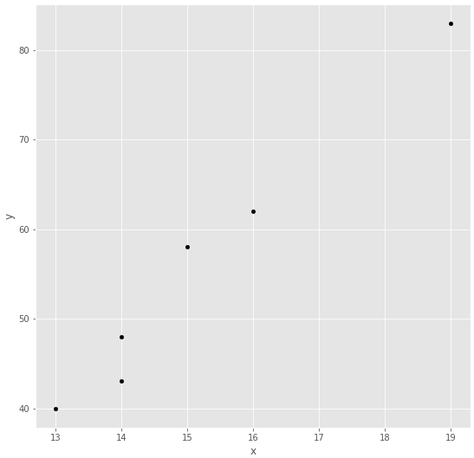
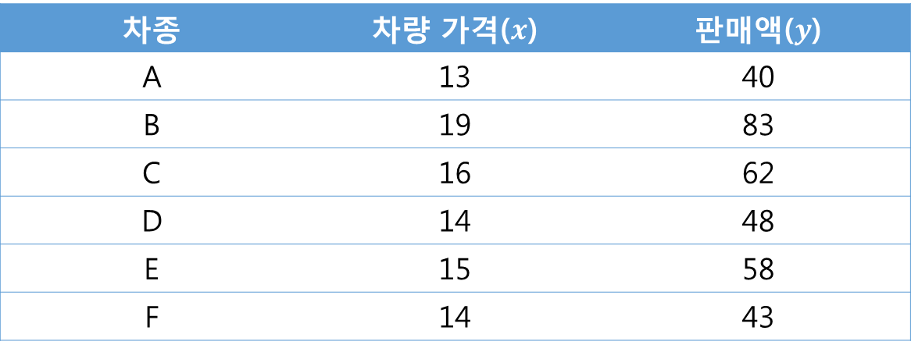
2. 단일선형회귀분석이란?
산포도 예시
차량가격과 판매액 (단위 : 백만 원)
차종 | 차량 가격($x$) | 판매액($y$)
A | 13 | 40
B | 19 | 83
C | 16 | 62
D | 14 | 48
E | 15 | 58
F | 14 | 43

Slide 10
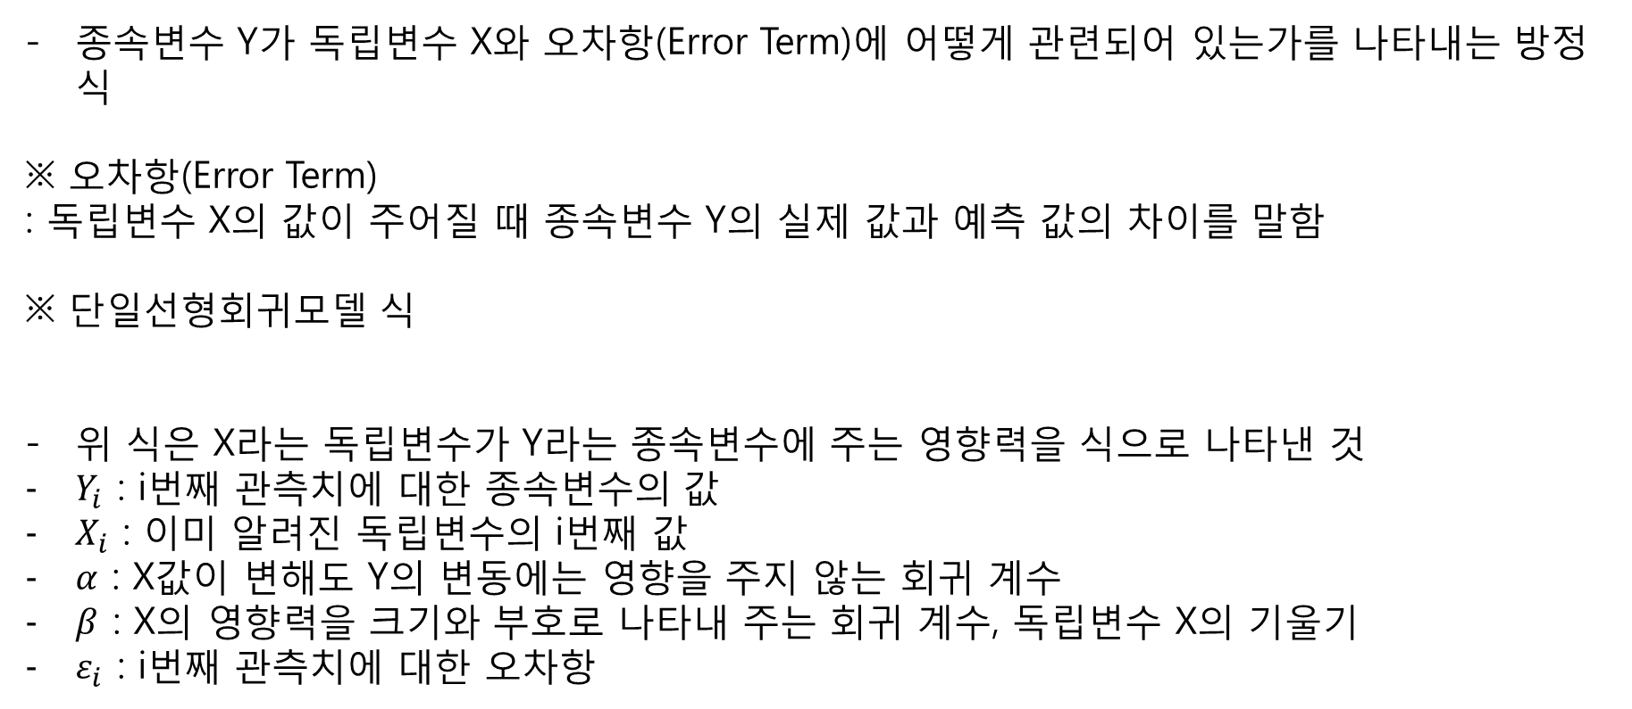
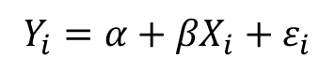
2. 단일선형회귀분석이란?
단일선형회귀모델 소개
종속변수 Y가 독립변수 X와 오차항(Error Term)에 어떻게 관련되어 있는가를 나타내는 방정식
※ 오차항(Error Term)
: 독립변수 X의 값이 주어질 때 종속변수 Y의 실제 값과 예측 값의 차이를 말함
※ 단일선형회귀모델 식
위 식은 X라는 독립변수가 Y라는 종속변수에 주는 영향력을 식으로 나타낸 것
$Y_{i}$ : i번째 관측치에 대한 종속변수의 값
$X_{i}$ : 이미 알려진 독립변수의 i번째 값
$α$ : X값이 변해도 Y의 변동에는 영향을 주지 않는 회귀 계수
$β$ : X의 영향력을 크기와 부호로 나타내 주는 회귀 계수, 독립변수 X의 기울기
$ε_{i}$ : i번째 관측치에 대한 오차항
$$Y_{i}=α+{βX}_{i}+ε_{i}$$

Slide 11
2. 단일선형회귀분석이란?
단일선형회귀모델의 가정
하나의 종속 변수와 하나의 독립변수를 분석
독립변수 X의 각 값에 대한 Y의 확률분포가 존재함
Y의 확률분포의 평균은 X값이 변함에 따라 일정한 추세를 따라 움직인다.
종속변수와 독립변수 간에는 선형 함수 관계가 존재함

Slide 12
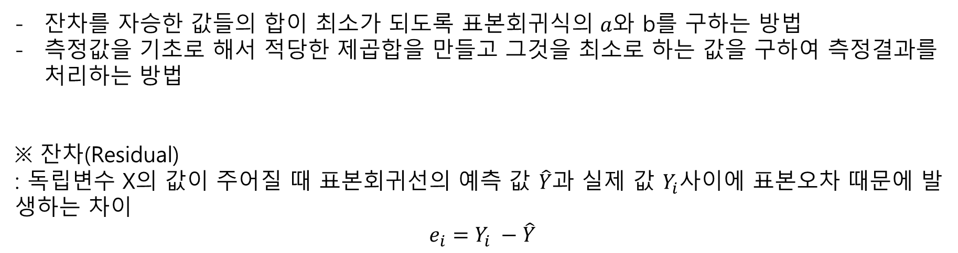
2. 단일선형회귀분석이란?
회귀 계수 추정
수집된 데이터(산포도)에 가장 적절한 회귀 직선을 구하는 것
방법으로는 최소자승법이 사용됨
최소자승법
잔차를 자승한 값들의 합이 최소가 되도록 표본회귀식의 $a$와 b를 구하는 방법
측정값을 기초로 해서 적당한 제곱합을 만들고 그것을 최소로 하는 값을 구하여 측정결과를 처리하는 방법
※ 잔차(Residual)
: 독립변수 X의 값이 주어질 때 표본회귀선의 예측 값 $\hat{Y}과$ 실제 값 $Y_{i}$사이에 표본오차 때문에 발생하는 차이
$$e_{i}=Y_{i} −\hat{Y}$$

Slide 13
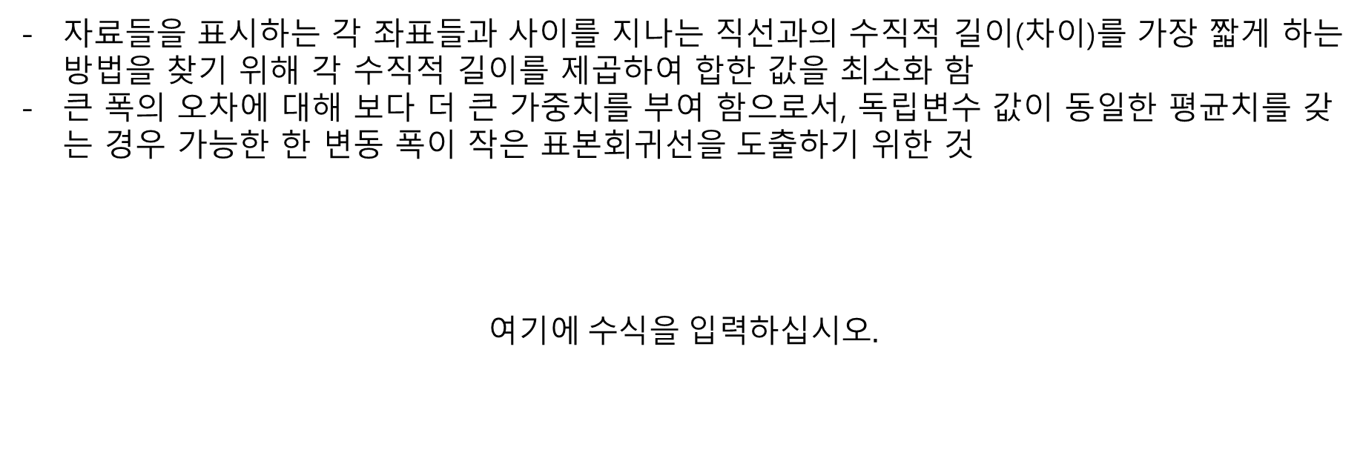
2. 단일선형회귀분석이란?
최소자승법 식
자료들을 표시하는 각 좌표들과 사이를 지나는 직선과의 수직적 길이(차이)를 가장 짧게 하는 방법을 찾기 위해 각 수직적 길이를 제곱하여 합한 값을 최소화 함
큰 폭의 오차에 대해 보다 더 큰 가중치를 부여 함으로서, 독립변수 값이 동일한 평균치를 갖는 경우 가능한 한 변동 폭이 작은 표본회귀선을 도출하기 위한 것
표본회귀선의 회귀계수

Slide 14
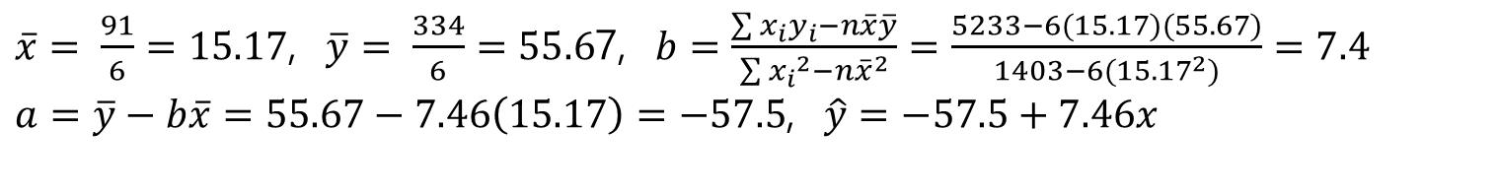
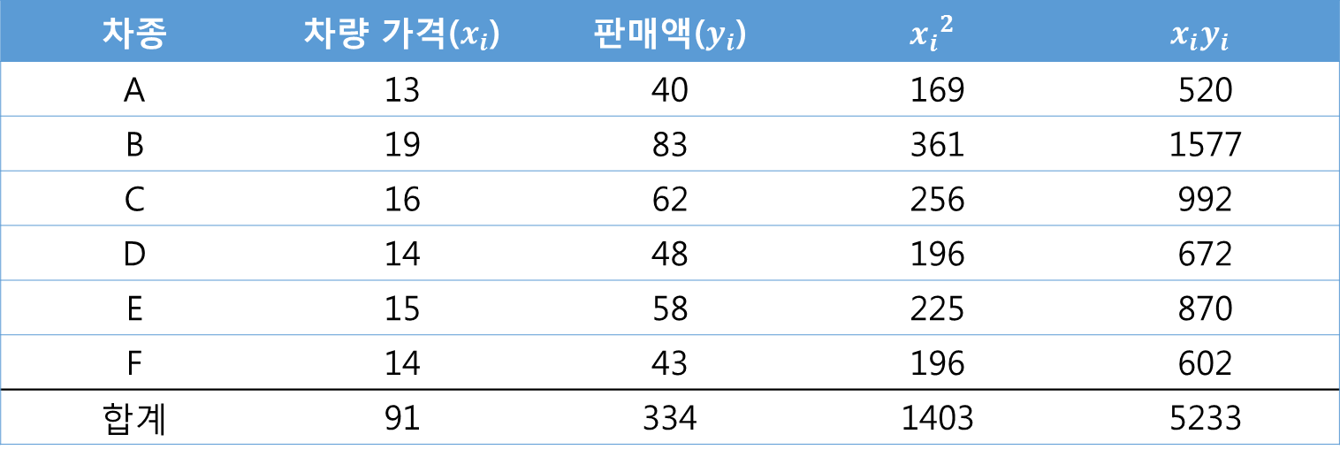
2. 단일선형회귀분석이란?
표본회귀계수 구하는 예
차종 | 차량 가격($x_{i}$) | 판매액($y_{i}$) | $${x_{i}}^{2}$$ | $$x_{i}y_{i}$$
A | 13 | 40 | 169 | 520
B | 19 | 83 | 361 | 1577
C | 16 | 62 | 256 | 992
D | 14 | 48 | 196 | 672
E | 15 | 58 | 225 | 870
F | 14 | 43 | 196 | 602
합계 | 91 | 334 | 1403 | 5233
$\overline{x}= \frac{91}{6}=15.17$, $\overline{y}= \frac{334}{6}=55.6$7, $b=\frac{\sum{x_{i}}y_{i}−n\overline{x}\overline{y}}{\sum{{x_{i}}^{2}}−n{\overline{x}}^{2}}=\frac{5233−6(15.17)(55.67)}{1403−6({15.17}^{2})}=7.4$
$a=\overline{y}−b\overline{x}=55.67−7.46\left(15.17\right)=−57.5$, $\hat{y}=−57.5+7.46x$

Slide 15
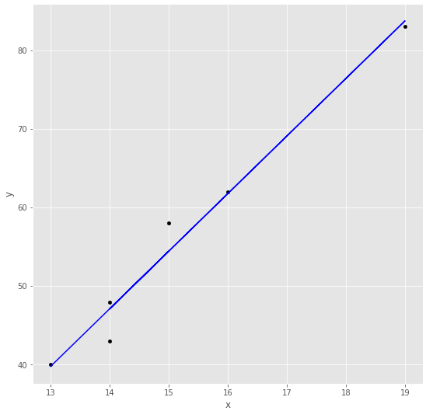
2. 단일선형회귀분석이란?
표본회귀선 예시

Slide 16
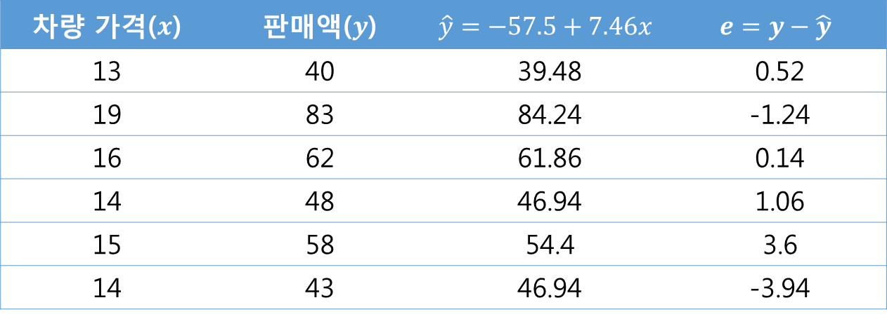
2. 단일선형회귀분석이란?
선형회귀식 적용 예(아래 e는 잔차)
차량 가격($x$) | 판매액($y$) | $$\hat{y}=−57.5+7.46x$$ | $$e=y−\hat{y}$$
13 | 40 | 39.48 | 0.52
19 | 83 | 84.24 | -1.24
16 | 62 | 61.86 | 0.14
14 | 48 | 46.94 | 1.06
15 | 58 | 54.4 | 3.6
14 | 43 | 46.94 | -3.94
$\hat{y}=−57.5+7.46\left(20\right)=91.7$

Slide 17
3. 적합도 검증
적합도 검증이란?
표본자료를 사용하여 구한 표본회귀식이 종속변수의 값을 어느 정도 정확하게 예측할 수 있는가의 정도를 검증
두 변수 값들이 표본회귀선 주위에 몰려 있으면 종속변수의 실제 값과 예측 값 차이인 잔차가 줄어들어 예측의 정확성이 높아짐
적합도 검증 방법
추정의 표준오차
결정계수

Slide 18
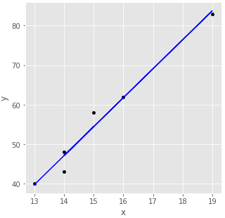
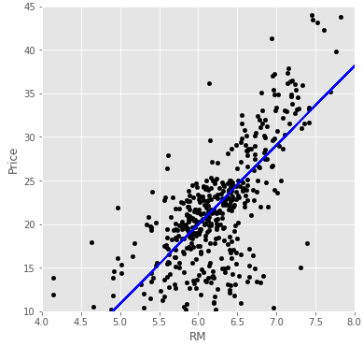
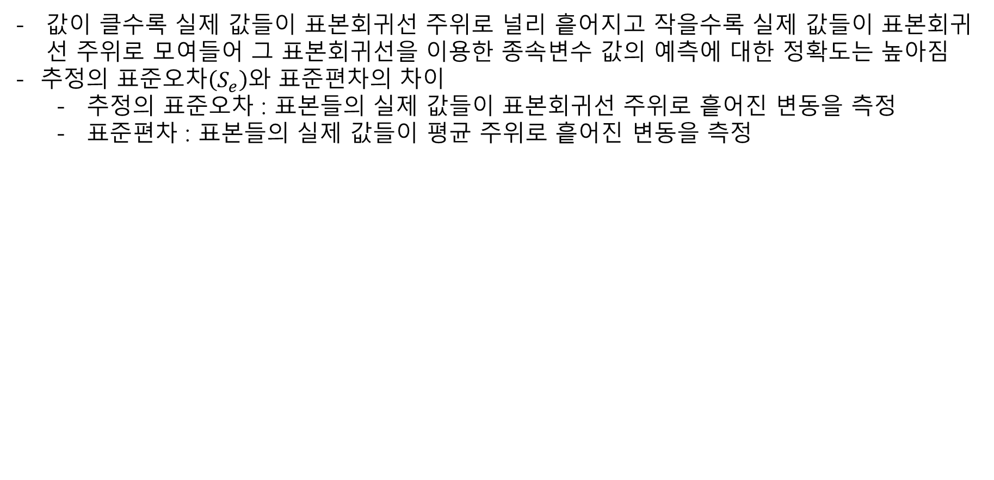
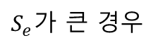
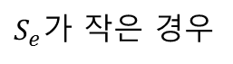
3. 적합도 검증
추정의 표준오차(standard error of estimate)
값이 클수록 실제 값들이 표본회귀선 주위로 널리 흩어지고 작을수록 실제 값들이 표본회귀선 주위로 모여들어 그 표본회귀선을 이용한 종속변수 값의 예측에 대한 정확도는 높아짐
- 추정의 표준오차$\left(S_{e}\right)$와 표준편차의 차이
추정의 표준오차 : 표본들의 실제 값들이 표본회귀선 주위로 흩어진 변동을 측정
표준편차 : 표본들의 실제 값들이 평균 주위로 흩어진 변동을 측정
$S_{e}$가 작은 경우
$S_{e}$가 큰 경우

Slide 19
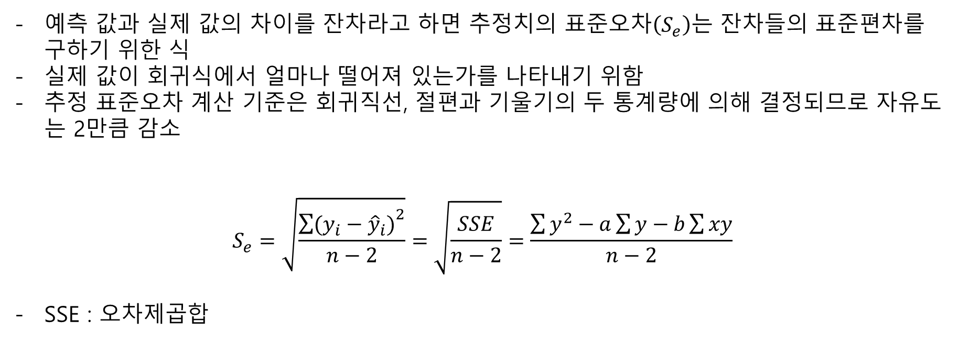
3. 적합도 검증
추정의 표준오차 식
예측 값과 실제 값의 차이를 잔차라고 하면 추정치의 표준오차$\left(S_{e}\right)는$ 잔차들의 표준편차를 구하기 위한 식
실제 값이 회귀식에서 얼마나 떨어져 있는가를 나타내기 위함
추정 표준오차 계산 기준은 회귀직선, 절편과 기울기의 두 통계량에 의해 결정되므로 자유도는 2만큼 감소
$$S_{e}=\sqrt{\frac{{\sum{(y_{i}−{\hat{y}}_{i})}}^{2}}{n−2}}=\sqrt{\frac{SSE}{n−2}}=\frac{\sum{y^{2}−a\sum{y}−b\sum{xy}}}{n−2}$$
SSE : 오차제곱합

Slide 20
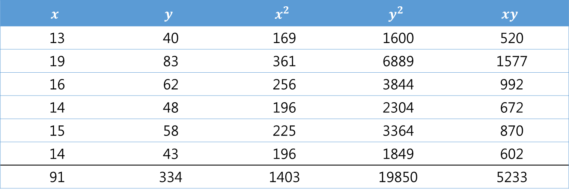
3. 적합도 검증
추정의 표준오차 예시
$$x$$ | $$y$$ | $$x^{2}$$ | $$y^{2}$$ | $$xy$$
13 | 40 | 169 | 1600 | 520
19 | 83 | 361 | 6889 | 1577
16 | 62 | 256 | 3844 | 992
14 | 48 | 196 | 2304 | 672
15 | 58 | 225 | 3364 | 870
14 | 43 | 196 | 1849 | 602
91 | 334 | 1403 | 19850 | 5233
$$S_{e}=\frac{\sum{y^{2}−a\sum{y}−b\sum{xy}}}{n−2}=\frac{19850−\left(−57.5\right)\left(334\right)−7.46(5233)}{6−2}=4.205$$

Slide 21
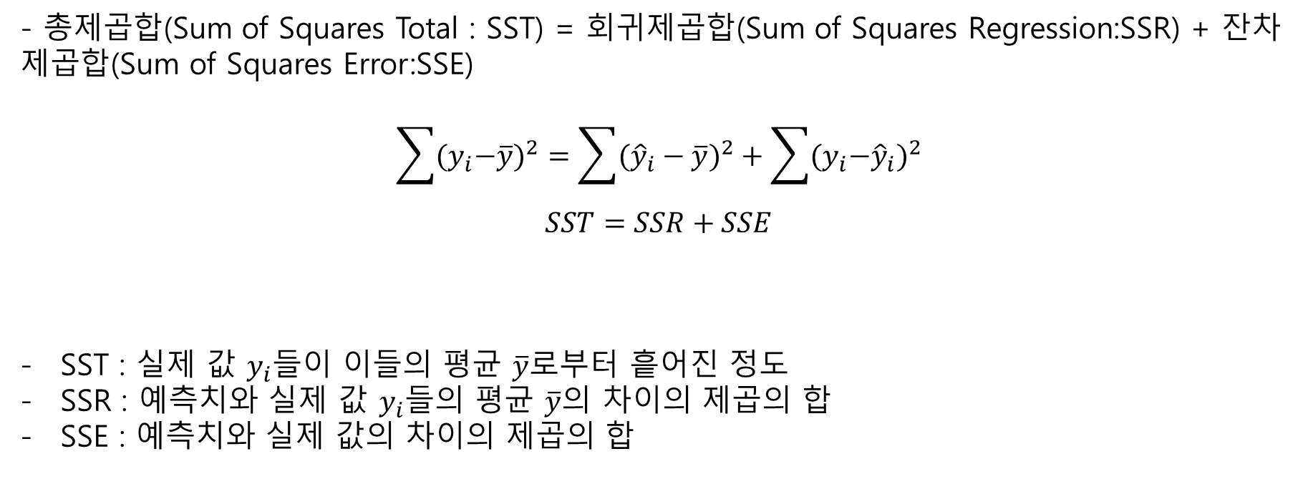
3. 적합도 검증
총변동(total variation)
- 총제곱합(Sum of Squares Total : SST) = 회귀제곱합(Sum of Squares Regression:SSR) + 잔차제곱합(Sum of Squares Error:SSE)
$$\sum{{{(y}_{i}−\overline{y})}^{2}}=\sum{{({\hat{y}}_{i}−\overline{y})}^{2}}+\sum{{{(y}_{i}−{\hat{y}}_{i})}^{2}}$$
$$SST=SSR+SSE$$
SST : 실제 값 $y_{i}$들이 이들의 평균 $\overline{y}$로부터 흩어진 정도
SSR : 예측치와 실제 값 $y_{i}$들의 평균 $\overline{y}$의 차이의 제곱의 합
SSE : 예측치와 실제 값의 차이의 제곱의 합

Slide 22
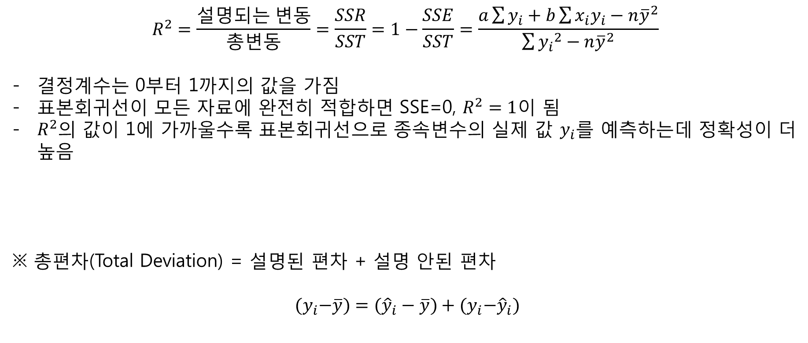
3. 적합도 검증
결정계수(Coefficient of Determination)
$$R^{2}=\frac{설명되는 변동}{총변동}=\frac{SSR}{SST}=1−\frac{SSE}{SST}=\frac{a\sum{y_{i}+b\sum{x_{i}y_{i}}−n{\overline{y}}^{2}}}{\sum{{y_{i}}^{2}−n{\overline{y}}^{2}}}$$
결정계수는 0부터 1까지의 값을 가짐
표본회귀선이 모든 자료에 완전히 적합하면 SSE=0, $R^{2}=1$이 됨
$R^{2}$의 값이 1에 가까울수록 표본회귀선으로 종속변수의 실제 값 $y_{i}$를 예측하는데 정확성이 더 높음
※ 총편차(Total Deviation) = 설명된 편차 + 설명 안된 편차
$${ (y}_{i}−\overline{y})=({\hat{y}}_{i}−\overline{y})+{(y}_{i}−{\hat{y}}_{i})$$

Slide 23
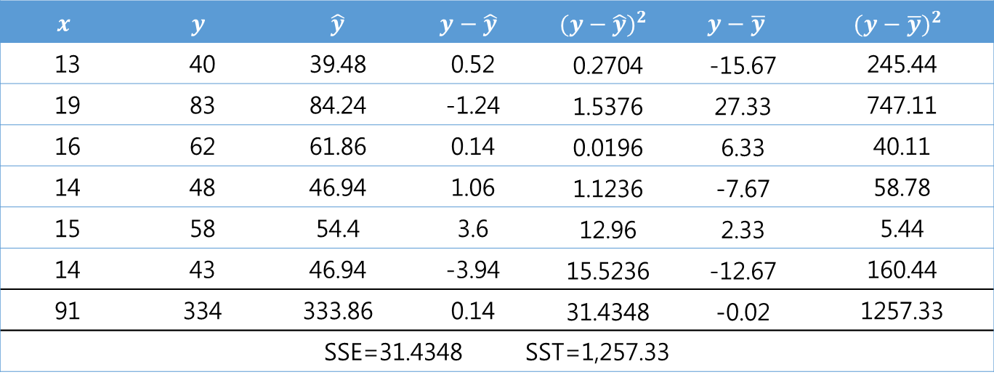
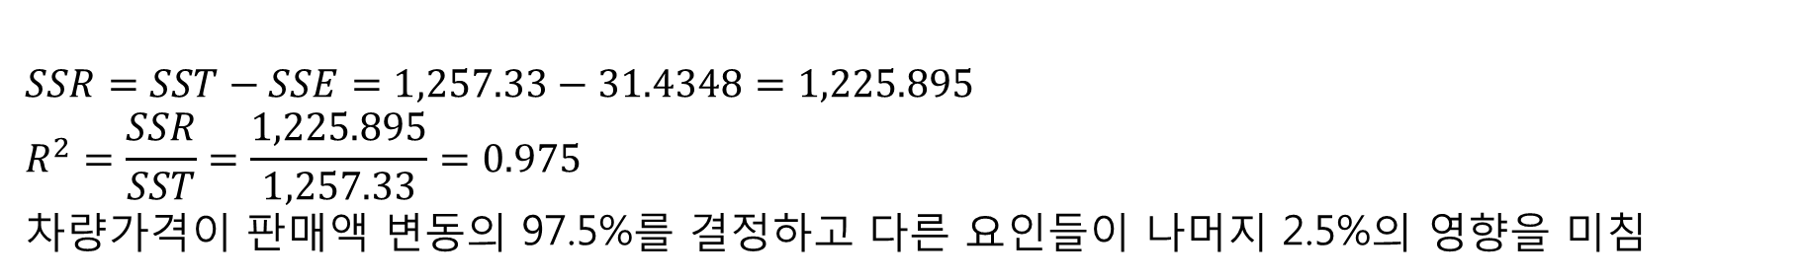
3. 적합도 검증
결정계수 예시
$$x$$ | $$y$$ | $$\hat{y}$$ | $$y−\hat{y}$$ | $${(y−\hat{y})}^{2}$$ | $${y−\overline{y}}^{ }$$ | $${(y−\overline{y})}^{2}$$
13 | 40 | 39.48 | 0.52 | 0.2704 | -15.67 | 245.44
19 | 83 | 84.24 | -1.24 | 1.5376 | 27.33 | 747.11
16 | 62 | 61.86 | 0.14 | 0.0196 | 6.33 | 40.11
14 | 48 | 46.94 | 1.06 | 1.1236 | -7.67 | 58.78
15 | 58 | 54.4 | 3.6 | 12.96 | 2.33 | 5.44
14 | 43 | 46.94 | -3.94 | 15.5236 | -12.67 | 160.44
91 | 334 | 333.86 | 0.14 | 31.4348 | -0.02 | 1257.33
SSE=31.4348 SST=1,257.33
$$SSR=SST−SSE=1,257.33−31.4348=1,225.895$$
$$R^{2}=\frac{SSR}{SST}=\frac{1,225.895}{1,257.33}=0.975$$
차량가격이 판매액 변동의 97.5%를 결정하고 다른 요인들이 나머지 2.5%의 영향을 미침

Slide 24

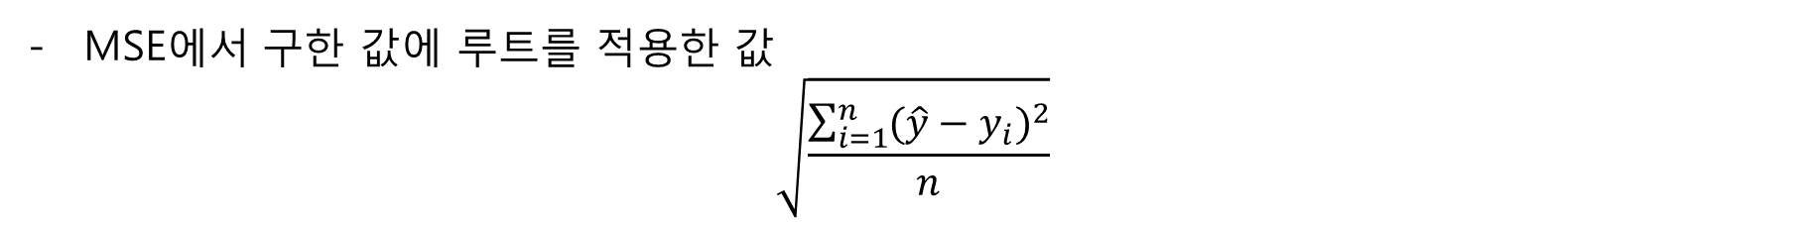
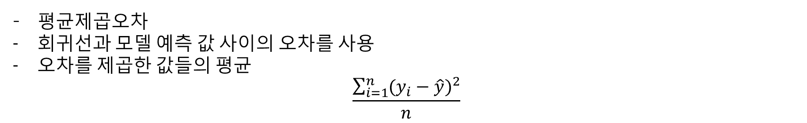
4. 성능 평가
잔차(Residuals)
회귀분석 모델의 예측 값 $\hat{y}$와 실제 값${ y}_{i}$사이 차이
$$e_{i}=y_{i} −\hat{y}$$
MSE(Mean Squared Error)
평균제곱오차
회귀선과 모델 예측 값 사이의 오차를 사용
오차를 제곱한 값들의 평균
$$\frac{\sum_{i=1}^{n}{{(y_{i}−\hat{y})}^{2}}}{n}$$
RMSE(Root Mean Squared Error)
MSE에서 구한 값에 루트를 적용한 값
$$\sqrt{\frac{\sum_{i=1}^{n}{{(\hat{y}−y_{i})}^{2}}}{n}}$$

Slide 25
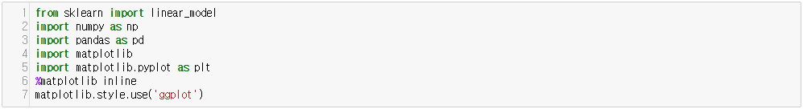
5. 단일선형회귀분석 실습 – Basic 1
Python package 가져오기 및 matplotlib 출력 옵션 설정
패키지 설명
pandas : 데이터 분석, 가공, 처리 등을 쉽게 하기 위한 자료구조와 처리 함수들을 제공하는 패키지
numpy : 파이썬 언어를 위한 행렬, 벡터 등의 수학 계산을 위한 자료구조와 계산 함수를 제공하는 패키지
pandas : 데이터 분석, 가공, 처리 등을 쉽게 하기 위한 자료구조와 처리 함수들을 제공하는 패키지
matplotlib : 플롯(그래프)를 그릴 때 주로 쓰이는 2D, 3D 플롯팅 패키지
matplotlib.pyplot : matplotlib의 서브패키지로 *MATLAB 처럼 플롯을 그려주는 패키지
*MATLAB : 수치 해석 및 프로그래밍 환경을 제공하는 공학용 소프트웨어
코드 설명
%matplotlib inline : ipython의 “magic function” 중 하나로, matplotlib의 시각화 결과를 Ipython notebook 안에서 출력하는 함수
matplotlib.style.use.(‘ggplot’) : matplotlib 패키지에서 제공하는 스타일중 ‘ggplot’을 지정해서 사용

Slide 26
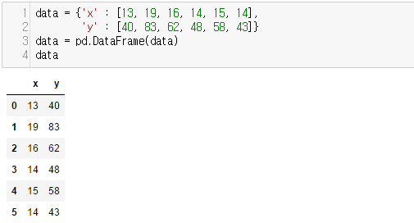
5. 단일선형회귀분석 실습 – Basic 1
데이터 만들기
변수 설명
data : 임의로 x와 y 이름으로 가진 리스트형식에 데이터를 생성하여 pandas.DataFrame형으로 변경 후 저장한 변수
함수 설명
pandas.DataFrame() : 2차원의 수정 가능한 테이블 형태의 데이터 구조를 만드는 함수

Slide 27
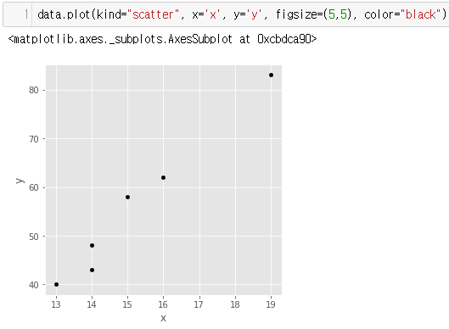
5. 단일선형회귀분석 실습 – Basic 1
산점도로 나타내어 보기
함수 설명
pyplot.plot() : 선이나 마커를 플롯하는 함수
파라미터 설명
(1) kind : 기본 선 이외의 여러가 지 플롯 스타일을 입력해서 사 용 가능
(2) x, y : 한 열을 다른 열에 대해 플롯 하기 위해 사용(따로 입력 않으면 앞에 입력한 변수가 x 축 뒤에 입력한 변수가 y축에 그려짐)
(3) figsize : 플롯의 크기를 조정
(3) color : 원하는 색상을 입력하 여 조정

Slide 28
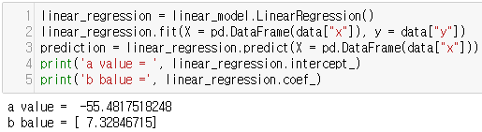
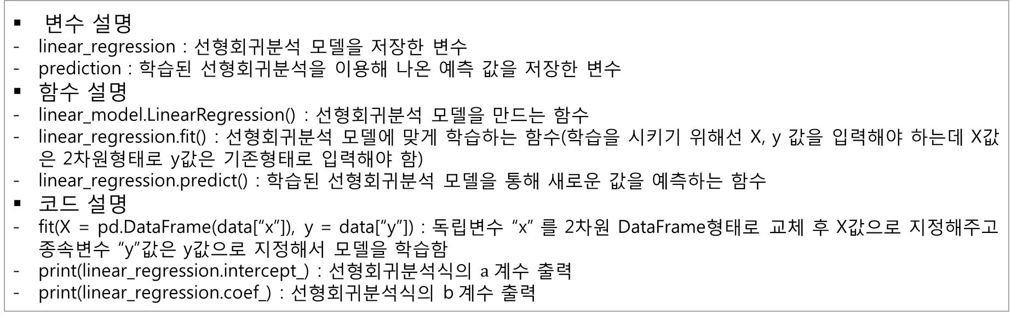
5. 단일선형회귀분석 실습 – Basic 1
데이터 학습시키기
변수 설명
linear_regression : 선형회귀분석 모델을 저장한 변수
prediction : 학습된 선형회귀분석을 이용해 나온 예측 값을 저장한 변수
함수 설명
linear_model.LinearRegression() : 선형회귀분석 모델을 만드는 함수
linear_regression.fit() : 선형회귀분석 모델에 맞게 학습하는 함수(학습을 시키기 위해선 X, y 값을 입력해야 하는데 X값은 2차원형태로 y값은 기존형태로 입력해야 함)
linear_regression.predict() : 학습된 선형회귀분석 모델을 통해 새로운 값을 예측하는 함수
코드 설명
fit(X = pd.DataFrame(data[“x”]), y = data[“y”]) : 독립변수 “x” 를 2차원 DataFrame형태로 교체 후 X값으로 지정해주고 종속변수 “y”값은 y값으로 지정해서 모델을 학습함
print(linear_regression.intercept_) : 선형회귀분석식의 $a$계수 출력
print(linear_regression.coef_) : 선형회귀분석식의 b 계수 출력

Slide 29
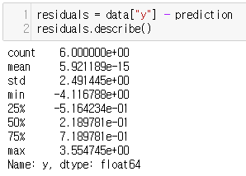
5. 단일선형회귀분석 실습 – Basic 1
적합도 검증
함수 설명
Pandas.DataFrame.describe() : 다양한 요약 통계를 생성하는 함수. 숫자 형의 경우 전체 개수, 평균, 표준편차, 최대 값, 최소 값, 백분위 수를 보여줌.
변수 설명
residuals : 예측하고자 하는 ‘y’값에서 모델을 통해 예측된 값을 빼서 잔차(오차 값)를 저장한 변수

Slide 30
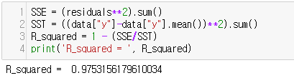
5. 단일선형회귀분석 실습 – Basic 1
적합도 검증
함수 설명
numpy.sum() : 합계를 구하는 함수
numpy.mean() : 평균을 구하는 함수
변수 설명
SSE : 결정계수 값을 구하기 위해 필요한 SSE 값을 계산 후 저장한 변수
SST : 결정계수 값을 구하기 위해 필요한 SST 값을 계산 후 저장한 변수
R_squared : 적합도 검증을 위해 필요한 결정계수 값을 계산 후 저장한 변수

Slide 31
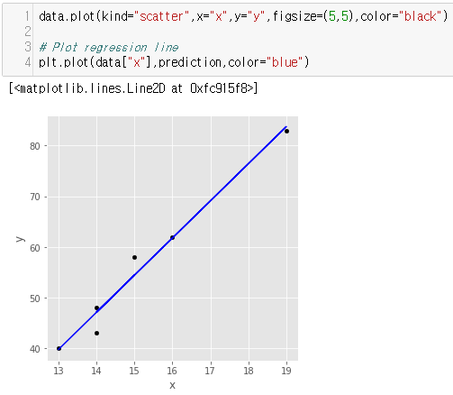
5. 단일선형회귀분석 실습 – Basic 1
예측하여 플롯으로 나타내기
함수 설명
pyplot.plot() : 선이나 마커를 플롯하는 함수

Slide 32
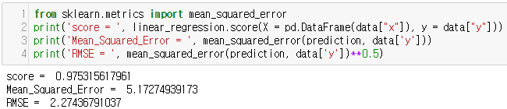
5. 단일선형회귀분석 실습 – Basic 1
성능평가 하기
모듈 설명
mean_squared_error : sklearn 패키지에서 제공하는 MSE를 구하기 위한 모듈
함수 설명
sklearn.metrics.score : 샘플 데이터를 통해 예측한 결과 값과 정확한 결과 값을 비교해서 성능을 평가하는 함수
코드 설명
score(X = pd.DataFrame(data[“x”]), y = data[“y”]) : 독립변수 “x” 를 2차원 DataFrame형태로 교체 후 X값으로 지정해주고 종속변수 “y”값은 y값으로 지정해서 학습한 모델을 통해 성능을 평가함
mean_squared_error(prediction, data[“y”]) : 학습한 모델을 통해 나온 예측 값이 저장된 “prediction” 변수와 예측하고자 하는 실제 값이 저장된 “y”값을 입력해 mean_squared_error함수로 평균제곱오차 값을 구함

Slide 33
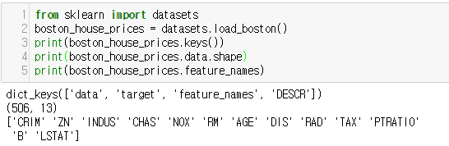
6. 단일선형회귀분석 실습 – Basic 2
Python package 가져오기
Boston dataset 로드하기
변수 설명
Boston_house_prices : sklearn패키지에서 제공하는 데이터셋 boston을 저장한 변수
모듈 설명
datasets : sklearn 패키지에서 제공하는 open dataset을 로드할 때 사용하는 모듈
함수 설명
datasets.load_boston() : sklearn의 내장 데이터셋 boston을 로드하는 함수
딕셔너리.keys() : 딕셔너리 형식에 데이터에서 key값만 출력하는 함수
코드 설명
print(boston_house_prices.keys()) : 로드한 boston 전체 데이터에 key 값을 출력print(boston_house_prices.data.shape) : boston 전체 데이터 중 data에 대한 전체 행, 열 길이를 출력print(boston_house_prices.feature_names) : boston 데이터에 컬럼 이름을 출력

Slide 34
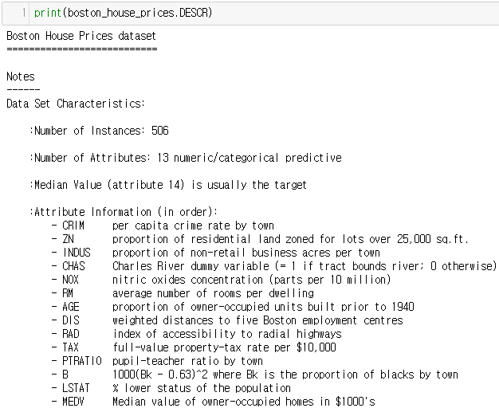
6. 단일선형회귀분석 실습 – Basic 2
Boston dataset 정보 보기
코드 설명
print(boston_house_prices.DESCR) : boston_house_prices 변수에 저장된 boston 데이터 중 데이터에 세부적인 내용을 저장하고 있는 DESCR을 출력 (sklearn dataset은 해당 dataset에 세부정보를 다음과 같이 제공)

Slide 35
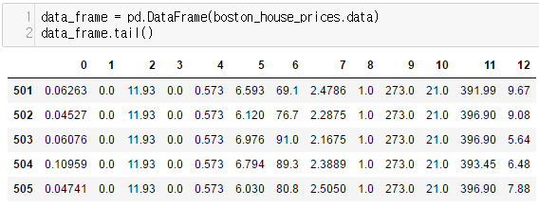
6. 단일선형회귀분석 실습 – Basic 2
Boston dataset 데이터프레임으로 정제하기
변수 설명
data_frame : boston_house_price 변수에 전체 데이터 중 data에 해당하는 값을 pandas.DataFrame형으로 변경 후 저장한 변수
함수 설명
tailer.tail() : 전체 데이터 중 기본 값으로 마지막 5개 데이터 출력함 (괄호 안에 숫자를 입력해 데이터 개수 교체가능)

Slide 36
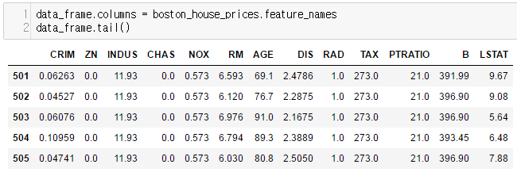
6. 단일선형회귀분석 실습 – Basic 2
Boston dataset 데이터프레임으로 정제하기
코드 설명
data_frame.columns = boston_house_prices.feature_names : 숫자로 구성된 data_frame 컬럼 이름을 feature_names에 저장된 컬럼 이름으로 교체

Slide 37
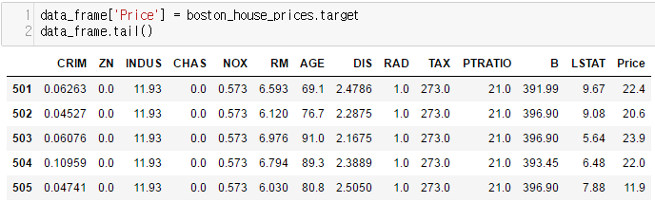
6. 단일선형회귀분석 실습 – Basic 2
Boston dataset 데이터프레임으로 정제하기
코드 설명
data_frame[‘Price’] = boston_house_prices.target : data_frame에 Price란 컬럼을 추가하고 데이터는 target에 저장된 데이터를 사용

Slide 38
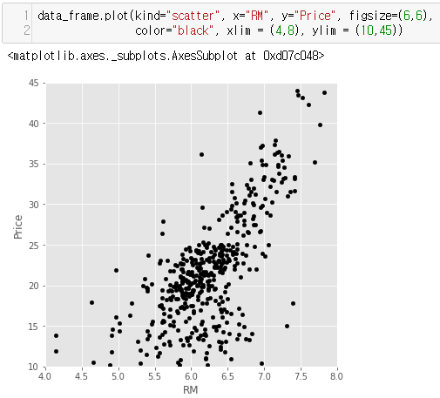
6. 단일선형회귀분석 실습 – Basic 2
산점도로 나타내어 보기

Slide 39
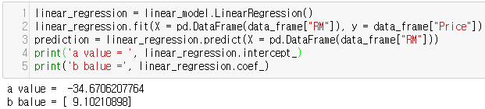
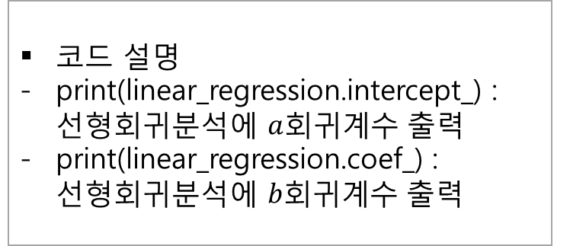
6. 단일선형회귀분석 실습 – Basic 2
데이터 학습시키기
코드 설명
print(linear_regression.intercept_) : 선형회귀분석에 $a$회귀계수 출력
print(linear_regression.coef_) : 선형회귀분석에 $b$회귀계수 출력

Slide 40
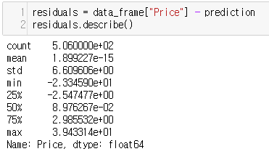
6. 단일선형회귀분석 실습 – Basic 2
적합도 검증
변수 설명
prediction : ‘RM’ 데이터를 선형회귀분석모델을 통해 예측한 값을 저장한 변수
residuals : 예측하고자 하는 ‘Price’값에서 모델을 통해 예측된 값을 빼서 오차 값을 저장한 변수

Slide 41
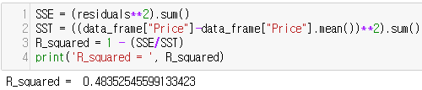
6. 단일선형회귀분석 실습 – Basic 2
적합도 검증
변수 설명
SSE : 결정계수 값을 구하기 위해 필요한 SSE 값을 계산 후 저장한 변수
SST : 결정계수 값을 구하기 위해 필요한 SST 값을 계산 후 저장한 변수
R_squared : 적합도 검증을 위해 필요한 결정계수 값을 계산 후 저장한 변수

Slide 42
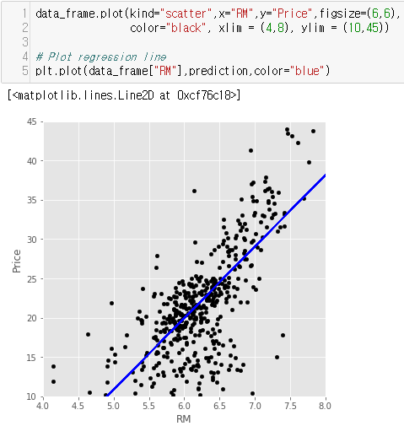
6. 단일선형회귀분석 실습 – Basic 2
예측하여 플롯으로 나타내기

Slide 43
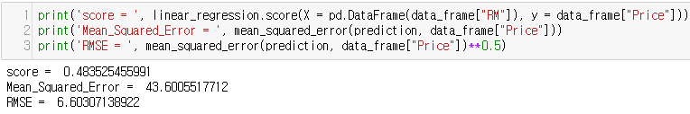
6. 단일선형회귀분석 실습 – Basic 2
성능평가 하기

Slide 44
1.2 다중선형회귀분석

Slide 45
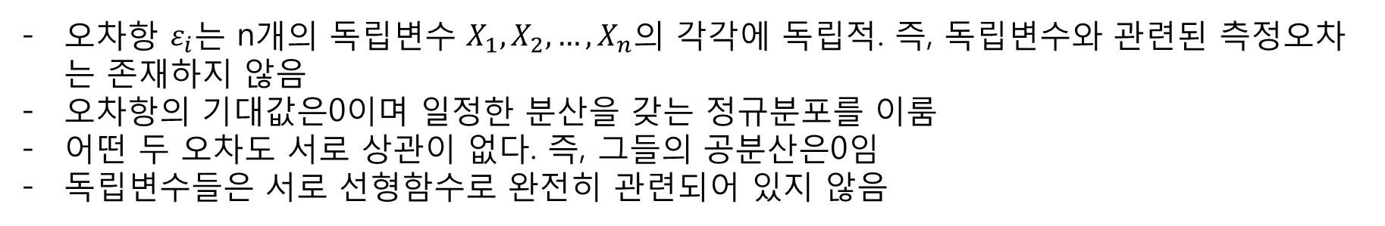
2. 다중선형회귀분석이란?
다중선형회귀분석 소개
두 개 이상의 독립변수들과 하나의 종속변수의 관계를 분석하는 방법
단순회귀 분석을 확장한 것
다중선형회귀분석 가정
오차항 $ε_{i}$는 n개의 독립변수 $X_{1},X_{2},…,X_{n}$의 각각에 독립적. 즉, 독립변수와 관련된 측정오차는 존재하지 않음
오차항의 기대값은0이며 일정한 분산을 갖는 정규분포를 이룸
어떤 두 오차도 서로 상관이 없다. 즉, 그들의 공분산은0임
독립변수들은 서로 선형함수로 완전히 관련되어 있지 않음
※ 종속변수(Dependent Variable)
: 독립변수의 특정한 값에 따른 그의 값을 예측하고자 하는 변수
※ 독립변수(Independent Variable)
: 다른 변수에 영향을 주고 그 변수의 값을 예측하려는 변수

Slide 46
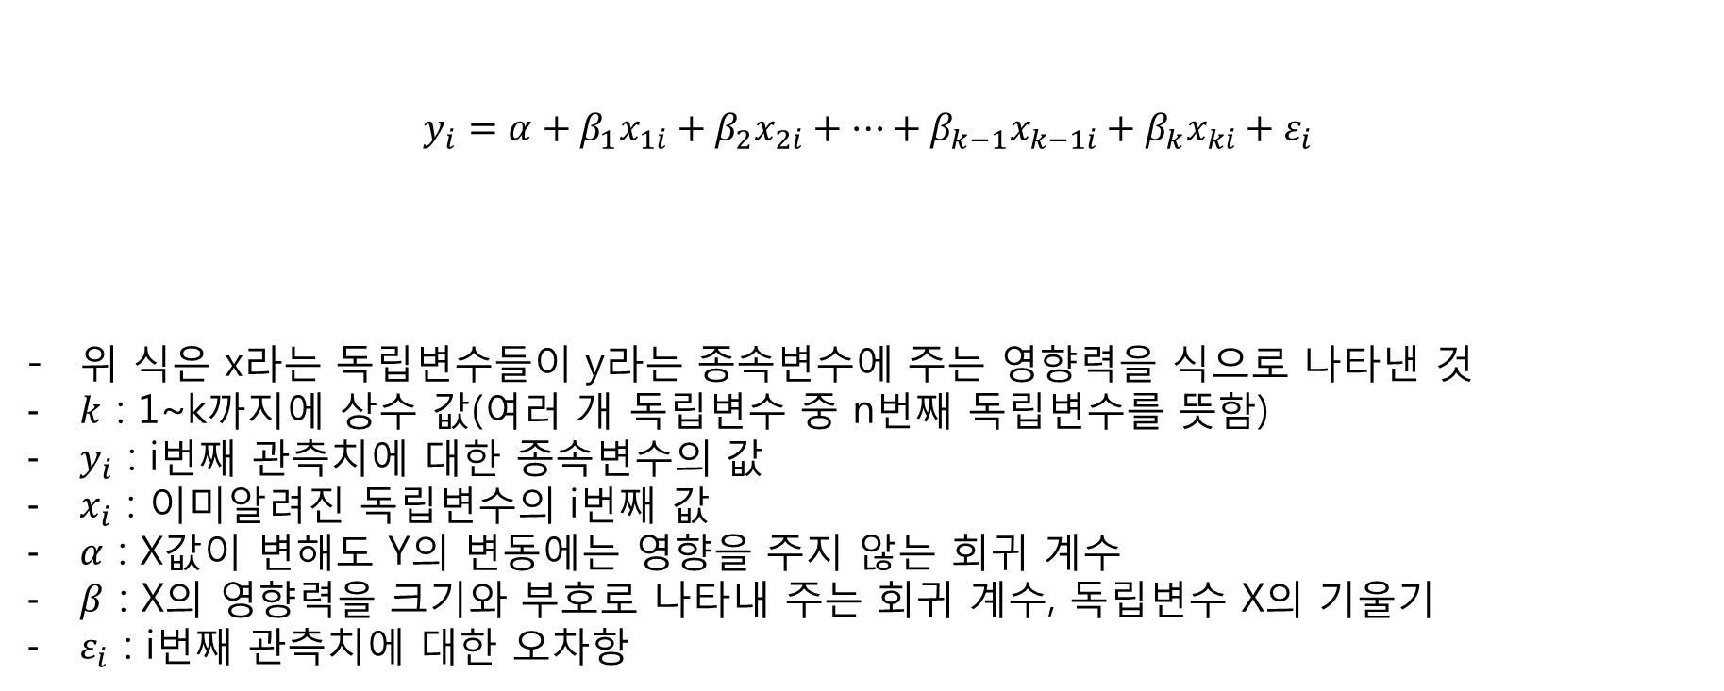
2. 다중선형회귀분석이란?
다중선형회귀모델 식
$$y_{i}=α+{β_{1}x}_{1i}+{β_{2}x}_{2i}+…+{β_{k−1}x}_{k−1i}+{β_{k}x}_{ki}+ε_{i}$$
위 식은 x라는 독립변수들이 y라는 종속변수에 주는 영향력을 식으로 나타낸 것
$k$ : 1~k까지에 상수 값(여러 개 독립변수 중 n번째 독립변수를 뜻함)
$y_{i}$ : i번째 관측치에 대한 종속변수의 값
$x_{i}$ : 이미알려진 독립변수의 i번째 값
$α$ : X값이 변해도 Y의 변동에는 영향을 주지 않는 회귀 계수
$β$ : X의 영향력을 크기와 부호로 나타내 주는 회귀 계수, 독립변수 X의 기울기
$ε_{i}$ : i번째 관측치에 대한 오차항

Slide 47
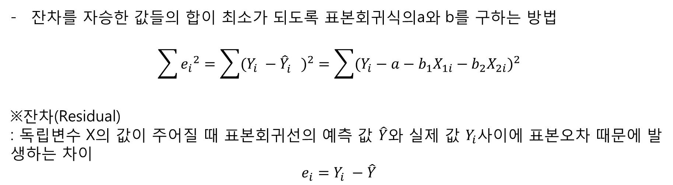
2. 다중선형회귀분석이란?
회귀 계수 추정
수집된 데이터에 가장 적절한 회귀 직선을 구하는 것
방법으로는 최소자승법이 사용됨
최소자승법
잔차를 자승한 값들의 합이 최소가 되도록 표본회귀식의a와 b를 구하는 방법
$$\sum{{e_{i}}^{2}}=\sum{{(Y_{i} −{\hat{Y}}_{i}^{})}^{2}}=\sum{{(Y_{i}−a−b_{1}X_{1i}−b_{2}X_{2i})}^{2}}$$
※잔차(Residual)
: 독립변수 X의 값이 주어질 때 표본회귀선의 예측 값 $\hat{Y}$와 실제 값 $Y_{i}$사이에 표본오차 때문에 발생하는 차이
$$e_{i}=Y_{i} −\hat{Y}$$

Slide 48
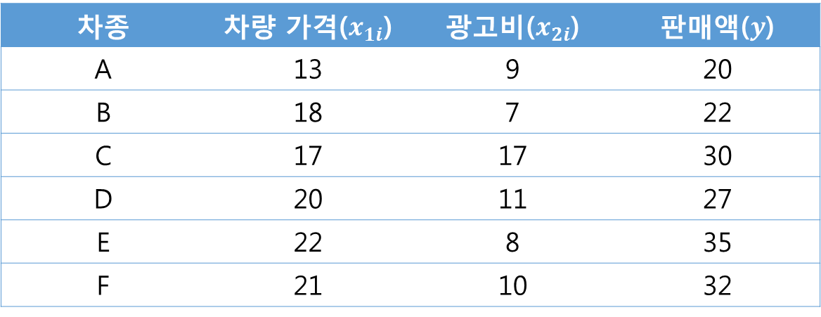
2. 다중선형회귀분석이란?
표본회귀계수 구하는 예
차량가격,광고비와 판매액 (단위 : 백만 원)
차종 | 차량 가격($x_{1i}$) | 광고비($x_{2i}$) | 판매액($y$)
A | 13 | 9 | 20
B | 18 | 7 | 22
C | 17 | 17 | 30
D | 20 | 11 | 27
E | 22 | 8 | 35
F | 21 | 10 | 32

Slide 49
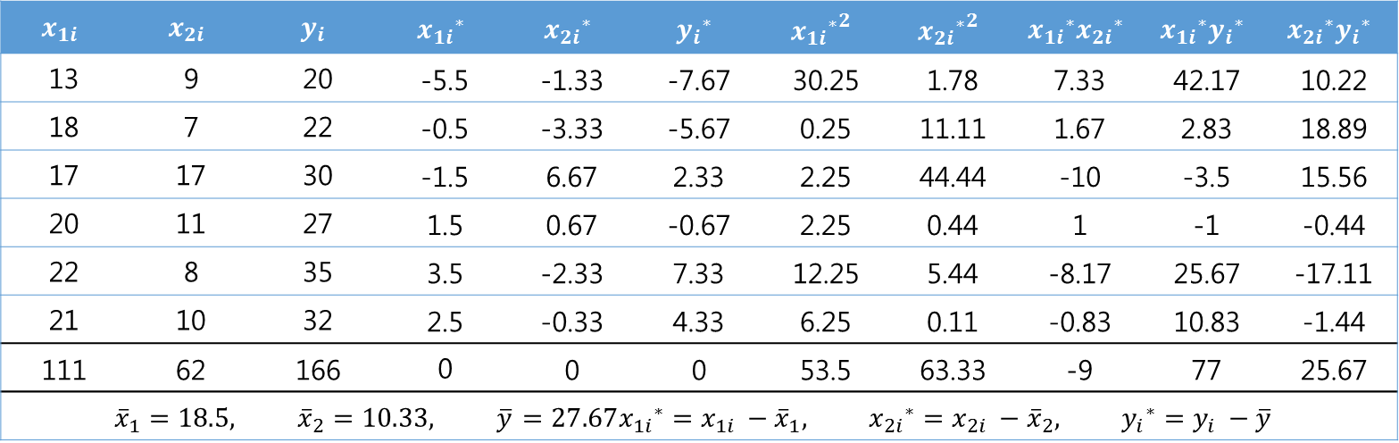
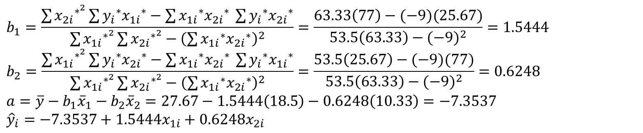
2. 다중선형회귀분석이란?
표본회귀계수 구하는 예
$$x_{1i}$$ | $$x_{2i}$$ | $$y_{i}$$ | $${x_{1i}}^{∗}$$ | $${x_{2i}}^{∗}$$ | $${y_{i}}^{∗}$$ | $${{x_{1i}}^{∗}}^{2}$$ | $${{x_{2i}}^{∗}}^{2}$$ | $${x_{1i}}^{∗}{x_{2i}}^{∗}$$ | $${x_{1i}}^{∗}{y_{i}}^{∗}$$ | $${x_{2i}}^{∗}{y_{i}}^{∗}$$
13 | 9 | 20 | -5.5 | -1.33 | -7.67 | 30.25 | 1.78 | 7.33 | 42.17 | 10.22
18 | 7 | 22 | -0.5 | -3.33 | -5.67 | 0.25 | 11.11 | 1.67 | 2.83 | 18.89
17 | 17 | 30 | -1.5 | 6.67 | 2.33 | 2.25 | 44.44 | -10 | -3.5 | 15.56
20 | 11 | 27 | 1.5 | 0.67 | -0.67 | 2.25 | 0.44 | 1 | -1 | -0.44
22 | 8 | 35 | 3.5 | -2.33 | 7.33 | 12.25 | 5.44 | -8.17 | 25.67 | -17.11
21 | 10 | 32 | 2.5 | -0.33 | 4.33 | 6.25 | 0.11 | -0.83 | 10.83 | -1.44
111 | 62 | 166 | 0 | 0 | 0 | 53.5 | 63.33 | -9 | 77 | 25.67
$${\overline{x}}_{1}=18.5, {\overline{x}}_{2}=10.33, {\overline{y}}_{ }=27.67{x_{1i}}^{∗}={x_{1i}}^{ }−{\overline{x}}_{1}, {x_{2i}}^{∗}={x_{2i}}^{ }−{\overline{x}}_{2}, {y_{i}}^{∗}={y_{i}}^{ }−{\overline{y}}_{ }$$
$$b_{1}=\frac{\sum{{x_{2i}}^{∗^{2}}{\sum{{y_{i}}^{∗}{x_{1i}}^{∗}}−\sum{{x_{1i}}^{∗}{x_{2i}}^{∗}}}^{ }\sum{{y_{i}}^{∗}{x_{2i}}^{∗}}}}{\sum{{x_{1i}}^{∗^{2}}\sum{{x_{2i}}^{∗^{2}}−{\left(\sum{{x_{1i}}^{∗}{x_{2i}}^{∗}}\right)}^{2}}}}=\frac{63.33\left(77\right)−(−9)(25.67)}{53.5\left(63.33\right)−{(−9)}^{2}}=1.5444$$
$$b_{2}=\frac{\sum{{x_{1i}}^{∗^{2}}{\sum{{y_{i}}^{∗}{x_{2i}}^{∗}}−\sum{{x_{1i}}^{∗}{x_{2i}}^{∗}}}^{ }\sum{{y_{i}}^{∗}{x_{1i}}^{∗}}}}{\sum{{x_{1i}}^{∗^{2}}\sum{{x_{2i}}^{∗^{2}}−{\left(\sum{{x_{1i}}^{∗}{x_{2i}}^{∗}}\right)}^{2}}}}=\frac{53.5\left(25.67\right)−(−9)(77)}{53.5\left(63.33\right)−{(−9)}^{2}}=0.6248$$
$$a=\overline{y}−b_{1}{\overline{x}}_{1}−b_{2}{\overline{x}}_{2}=27.67−1.5444\left(18.5\right)−0.6248\left(10.33\right)=−7.3537$$
$${\hat{y}}_{i}=−7.3537+1.5444x_{1i}+0.6248x_{2i}$$

Slide 50
3. 적합도 검증
적합도 검증이란?
표본자료를 사용하여 구한 표본회귀식이 종속변수의 값을 어느 정도 정확하게 예측할 수 있는가의 정도를 검증
두 개 이상의 변수 값들이 표본회귀선 주위에 몰려 있으면 종속변수의 실제 값과 예측 값 차이인 잔차가 줄어들어 예측의 정확성이 높아짐
적합도 검증 방법
추정의 표준오차
결정계수

Slide 51


3. 적합도 검증
추정의 표준오차(standard error of estimate)
값이 클수록 실제 값들이 표본회귀선 주위로 널리 흩어지고 작을수록 실제 값들이 표본회귀선 주위로 모여들어 그 표본회귀선을 이용한 종속변수 값의 예측에 대한 정확도는 높아짐
※추정의 표준오차와 표준편차의 차이
추정의 표준오차 : 표본들의 실제 값들이 표본회귀선 주위로 흩어진 변동을 측정
표준편차 : 표본들의 실제 값들이 평균 주위로 흩어진 변동을 측정
$S_{e}$가 작은 경우
$S_{e}$가 큰 경우

Slide 52


3. 적합도 검증
추정의 표준오차 예시
$$y_{i}$$ | $${\hat{y}}_{i}$$ | $$e_{i}$$ | $${e_{i}}^{2}$$
20 | 18.34 | 1.66 | 2.76
22 | 24.81 | -2.81 | 7.9
30 | 29.51 | 0.49 | 0.24
27 | 30.4 | -3.4 | 11.56
35 | 31.61 | 3.39 | 11.49
32 | 31.32 | 0.68 | 0.46
166 | 147.65 | -1.65 | 31.65
$$S_{e}=\sqrt{\frac{\sum{{e_{i}}^{2}}}{n−(k+1)}}=\sqrt{\frac{31.65}{6−3}}=\sqrt{10.55}=3.2481$$

Slide 53

3. 적합도 검증
총변동(total variation)
※총제곱합(Sum of Squares Total : SST)= 회귀제곱합(Sum of Squares Regression:SSR)+ 잔차제곱합(Sum of Squares Error:SSE)
$$\sum{{{(y}_{i}−\overline{y})}^{2}}=\sum{{({\hat{y}}_{i}−\overline{y})}^{2}}+\sum{{{(y}_{i}−{\hat{y}}_{i})}^{2}}$$
$$SST=SSR+SSE$$
SST : 실제 값 $y_{i}$들이 이들의 평균 $\overline{y}$로부터 흩어진 정도
SSR : 예측치와 실제 값 $y_{i}$들의 평균 $\overline{y}$의 차이의 제곱의 합
SSE : 예측치와 실제 값의 차이의 제곱의 합

Slide 54

3. 적합도 검증
결정계수(Coefficient of Determination)
$$R^{2}=\frac{설명되는 변동}{총변동}=\frac{SSR}{SST}=\frac{\sum{{({\hat{y}}_{i}−\overline{y})}^{2}}}{\sum{{{(y}_{i}−\overline{y})}^{2}}}=1−\frac{SSE}{SST}$$
결정계수는 0부터 1까지의 값을 가짐
표본회귀선이 모든 자료에 완전히 적합하면 SSE=0, $R^{2}=1$이 됨
$R^{2}$의 값이 1에 가까울수록 표본회귀선으로 종속변수의 실제 값$y_{i}$를 예측하는데 정확성이 더 높음
※조정 결정계수
독립변수의 수가 증가하면 모형도 복잡해지고, 독립 변수의 상관관계가 높아져서 독립변수들 간에 서로 영향을 미치는 다중공선성의 문제가 발생하기 때문에 상대적인 조정이 필요
$$R{}_{a}^{2}{ =1−(1−R^{2})(\frac{n−1}{n−k−1})}$$
※총편차(Total Deviation) = 설명된 편차 + 설명 안된 편차
$${ (y}_{i}−\overline{y})=({\hat{y}}_{i}−\overline{y})+{(y}_{i}−{\hat{y}}_{i})$$

Slide 55


3. 적합도 검증
결정계수 예시
$$y_{i}$$ | $${\hat{y}}_{i}$$ | $${y_{i}−\overline{y}}^{ }$$ | $${{(y}_{i}−\overline{y})}^{2}$$ | $${\hat{y}}_{i}−\overline{y}$$ | $${({\hat{y}}_{i}−\overline{y})}^{2}$$
20 | 18.34 | -7.67 | 58.8289 | -9.33 | 87.0489
22 | 24.81 | -5.67 | 32.1489 | -2.86 | 8.1796
30 | 29.51 | 2.33 | 5.4289 | 1.84 | 3.3856
27 | 30.4 | -0.67 | 0.4489 | 2.73 | 7.4529
35 | 31.61 | 7.33 | 53.7289 | 3.94 | 15.5236
32 | 31.32 | 4.33 | 18.7489 | 3.65 | 13.3225
166 | 147.65 | 0 | 169.3334 | 119.98 | 134.91
$$R^{2}=\frac{\sum{{({\hat{y}}_{i}−\overline{y})}^{2}}}{\sum{{{(y}_{i}−\overline{y})}^{2}}}=\frac{134.91}{169.3334}=0.7967$$
$$R{}_{a}^{2}{ =1−(1−R^{2})(\frac{n−1}{n−k−1})}=1−\left(1−0.7967\right)\frac{6−1}{6−2−1}=0.6612$$
여기서 $R{}_{a}^{2}{과 R^{2}}$은 판매액의 변동의 79.67%와 66.12%는 각각 차량가격과 광고비에 의하여 설명될 수 있다는 것을 의미

Slide 56



4. 성능 평가
잔차(Residuals)
$$e_{i}=y_{i} −\hat{y}$$
회귀분석 모델의 예측 값 $\hat{Y}$와 실제 값 $Y_{i}$사이 표본오차 때문에 발생하는 차이
MSE(Mean Squared Error)
$$\frac{\sum_{i=1}^{n}{{(y_{i}−\hat{y})}^{2}}}{n}$$
평균제곱오차
회귀선과 모델 예측 값 사이의 오차를 사용
오차를 제곱한 값들의 평균
RMSE(Root Mean Squared Error)
$$\sqrt{\frac{\sum_{i=1}^{n}{{(\hat{y}−y_{i})}^{2}}}{n}}$$
MSE에서 구한 값에 루트를 적용한 값

Slide 57
5. 다중선형회귀분석 실습 – Basic 1
Python package 가져오기 및 matplotlib 출력 옵션 설정
모듈 설명
linear_model : sklearn 패키지에서 제공하는 선형회귀분석을 할 수 있게 도와주는 모듈
패키지 설명
numpy : 파이썬 언어를 위한 행렬, 벡터 등의 수학 계산을 위한 자료구조와 계산 함수를 제공하는 패키지
pandas : 데이터 분석, 가공, 처리 등을 쉽게 하기 위한 자료구조와 처리 함수들을 제공하는 패키지
matplotlib : 플롯(그래프)를 그릴 때 주로 쓰이는 2D, 3D 플롯팅 패키지
matplotlib.pyplot : matplotlib의 서브패키지로 *MATLAB 처럼 플롯을 그려주는 패키지
*MATLAB : 수치 해석 및 프로그래밍 환경을 제공하는 공학용 소프트웨어
코드 설명
%matplotlib inline : ipython의 “magic function” 중 하나로, matplotlib의 시각화 결과를 Ipython notebook 안에서 출력하는 함수
matplotlib.style.use.(‘ggplot’) : matplotlib 패키지에서 제공하는 스타일중 ‘ggplot’을 지정해서 사용

Slide 58

5. 다중선형회귀분석 실습 – Basic 1
데이터 만들기
변수 설명
data : 임의로 ‘x1’, ‘x2’와 ‘y’ 이름을 가진 리스트형식에 데이터를 생성하여 pandas.DataFrame형으로 변경 후 저장한 변수
X : ‘data’변수에 ‘x1’, x2’ 데이터만 저장한 변수(독립변수)
y : ‘data’변수에 ‘y’ 데이터만 저장한 변수(종속변수)
함수 설명
pandas.DataFrame() : 2차원의 수정 가능한 테이블 형태의 데이터 구조를 만드는 함수

Slide 59


5. 다중선형회귀분석 실습 – Basic 1
데이터 학습시키기
변수 설명
linear_regression: 선형회귀분석 모델을 저장한 변수
prediction : 학습된 선형회귀분석을 이용해 나온 예측 값을 저장한 변수
함수 설명
linear_model.LinearRegression() : 선형회귀분석 모델을 만드는 함수
linear_regression.fit() : 선형회귀분석 모델에 맞게 학습하는 함수
linear_regression.predict() : 학습된 선형회귀분석 모델을 통해 새로운 값을 예측하는 함수
코드 설명
print(‘a value = ‘, linear_regression.intercept_) : 선형회귀분석에 $a$회귀계수 출력
print(‘b value = ‘, linear_regression.coef_) : 선형회귀분석에 $b$회귀계수 출력

Slide 60

5. 다중선형회귀분석 실습 – Basic 1
적합도 검증
함수 설명
Pandas.DataFrame.decribe() : 다양한 요약 통계를 생성하는 함수. 숫자 형의 경우 전체 개수, 평균, 표준편차, 최대 값, 최소 값, 백분위 수를 보여줌.
변수 설명
residuals : 예측하고자 하는 ‘y’값에서 모델을 통해 예측된 값을 빼서 잔차(오차 값)를 저장한 변수

Slide 61

5. 다중선형회귀분석 실습 – Basic 1
적합도 검증
함수 설명
numpy.sum() : 합계를 구하는 함수
numpy.mean() : 평균을 구하는 함수
변수 설명
SSE : 결정계수 값을 구하기 위해 필요한 SSE 값을 계산 후 저장한 변수
SST : 결정계수 값을 구하기 위해 필요한 SST 값을 계산 후 저장한 변수
R_squared : 적합도 검증을 위해 필요한 결정계수 값을 계산 후 저장한 변수

Slide 62

5. 다중선형회귀분석 실습 – Basic 1
성능평가 하기
모듈 설명
mean_squared_error : sklearn 패키지에서 제공하는 MSE를 구하기 위한 모듈
함수 설명
sklearn.metrics.score : 샘플 데이터를 통해 예측한 결과 값과 정확한 결과 값을 비교해서 성능을 평가하는 함수

Slide 63
6. 다중선형회귀분석 실습 – Basic 2
Python package 가져오기
Boston dataset 로드하기
변수 설명
Boston_house_prices : sklearn패키지에서 제공하는 데이터셋 boston을 저장한 변수
모듈 설명
datasets : sklearn 패키지에서 제공하는 open dataset을 로드할 때 사용하는 모듈
함수 설명
datasets.load_boston() : sklearn의 내장 데이터셋 boston을 로드하는 함수
딕셔너리.keys() : 딕셔너리 형식에 데이터에서 key값만 출력하는 함수
코드 설명
print(boston_house_prices.keys()) : 로드한 boston 전체 데이터에 key 값을 출력print(boston_house_prices.data.shape) : boston 전체 데이터 중 data에 대한 전체 행, 열 길이를 출력print(boston_house_prices.feature_names) : boston 데이터에 컬럼 이름을 출력

Slide 64
6. 다중선형회귀분석 실습 – Basic 2
Boston dataset 정보 보기
코드 설명
print(boston_house_prices.DESCR) : boston_house_prices 변수에 저장된 boston 데이터 중 데이터에 세부적인 내용을 저장하고 있는 DESCR을 출력 (sklearn dataset은 해당 dataset에 세부정보를 다음과 같이 제공)

Slide 65

6. 다중선형회귀분석 실습 – Basic 2
Boston dataset 데이터프레임으로 정제하기
변수 설명
X : boston_house_price 변수에 전체 데이터 중 data에 해당하는 값을 pandas.DataFrame형으로 변경 후 저장한 변수
함수 설명
tailer.tail() : 전체 데이터 중 기본 값으로 마지막 5개 데이터 출력함 (괄호 안에 숫자를 입력해 데이터 개수 교체가능)

Slide 66

6. 다중선형회귀분석 실습 – Basic 2
Boston dataset 데이터프레임으로 정제하기
코드 설명
X.columns = boston_house_prices.feature_names : 숫자로 구성된 data_frame 컬럼 이름을 feature_names에 저장된 컬럼 이름으로 교체

Slide 67

6. 다중선형회귀분석 실습 – Basic 2
Boston dataset 데이터프레임으로 정제하기
변수 설명
y : ‘X’ 변수에 전체 데이터 중 ‘Price’에 해당하는 값만 데이터프레임에서 제외시키고 해당 ‘Price’값을 저장한 변수
함수 설명
python.list.pop : 리스트 내의 지정한 위치에 있는 컬럼 삭제하고 삭제된 컬럼 반환
코드 설명
X[‘Price’] = boston_house_prices.target : data_frame에 Price란 컬럼을 추가하고 데이터는 target에 저장된 데이터를 사용

Slide 68


6. 다중선형회귀분석 실습 – Basic 2
데이터 학습시키기
코드 설명
print(‘a value = ‘, linear_regression.intercept_) : 선형회귀분석에 $α$회귀계수 출력
print(‘b value = ‘, linear_regression.coef_) : 선형회귀분석에 $β$회귀계수 출력

Slide 69

6. 다중선형회귀분석 실습 – Basic 2
적합도 검증
변수 설명
residuals : 예측하고자 하는 ‘y’값에서 모델을 통해 예측된 값을 빼서 잔차(오차 값)를 저장한 변수

Slide 70

6. 다중선형회귀분석 실습 – Basic 2
적합도 검증
변수 설명
SSE : 결정계수 값을 구하기 위해 필요한 SSE 값을 계산 후 저장한 변수
SST : 결정계수 값을 구하기 위해 필요한 SST 값을 계산 후 저장한 변수
R_squared : 적합도 검증을 위해 필요한 결정계수 값을 계산 후 저장한 변수

Slide 71

6. 다중선형회귀분석 실습 – Basic 2
성능평가 하기

Slide 72
2. Decision Tree

Slide 73
◆ 학습목차
Decision Tree 알고리즘 개념 학습
예제를 이용한 Decision Tree 실습
◆ 학습목표
강의에 대해 전반적으로 파악할 수 있다.
Decision Tree 알고리즘의 기본 개념을 알아본다.

Slide 74
1. 강의 개요
1) Decision Tree 알고리즘에 대해 학습
Decision Tree 알고리즘 개념 학습
예제를 이용한 Decision Tree 실습

Slide 75
2. Decision Tree 개념
Decision Tree란?
의사결정 트리 또는 의사결정 나무(Decision Tree)는 기계학습(Machine Learning)에서 지도학습(Supervised Learning)의 알고리즘으로 분류(Classification) 또는 회귀(Regression)분석 목적으로 사용
의사결정 규칙(Decision Rule)을 나무구조 표현을 통해 분류와 예측을 수행하는 분석 방법
분류 또는 예측 과정이 나무구조로 표현되어 비교적 쉽게 이해
목표변수 유형에 따른 의사결정 트리
범주형 목표변수 : 분류 트리(Classification Tree)
목표변수가 이산형인 경우, 각각의 범주에 속하는 빈도에 기초해 분리 발생 → 분류 트리 구성
연속형 목표변수 : 회귀 트리(Regression Tree)
목표변수가 연속형인 경우, 평균과 표준편차에 기초해 분리 발생 → 회귀 트리 구성

Slide 76
2. Decision Tree 개념
Decision Tree 구성요소
뿌리 마디(Root Node)
트리 구조가 시작되는 마디, 전체 자료로 구성
부모 마디(Parent Node)
자식 마디의 상위 마디
자식 마디(Child Node)
하나의 마디로부터 분리되어 나간 2개 이상의 마디들을 의미
끝 마디(Terminal Node) 또는 잎(Leaf Node)
트리 줄기의 끝에 위치하고 있고 자식 마디가 없는 마디
가지(Branch)
뿌리 마디로부터 끝 마디까지 연결된 마디들
깊이(Depth)
뿌리 마디로부터 끝 마디를 이루는 층의 수
Root Node
Level 0
Branch
Terminal Node
Terminal Node
Parent Node
Depth = 3
Terminal Node
Child Node
Terminal Node
Terminal Node
Level 3

Slide 77
2. Decision Tree 개념
Decision Tree 분석과정
성장(Growing)
분석의 목적에 따라 각 마디에서 적절한 최적의 분리기준(Split Criterion)을 찾아 트리를 성장시키는 과정, 적절한 정지규칙(Stopping Rule)을 통한 의사결정 트리 도출
가지치기(Pruning)
오분류를 크게 할 위험(Risk)이 높거나 부적절한 추론규칙(Induction Rule)을 가지는 불필요한 가지(Branch)를 제거
타당성 평가
이익 도표(Gain Chart), 위험 도표(Risk Chart) 또는 검증용 자료(Test Data)로 의사결정 트리 평가
해석 및 예측
의사결정 트리를 해석하고 예측모형 결정

Slide 78
2. Decision Tree 개념
예제를 이용한 Decision Tree 동작 과정
Training Data
Model : Decision Tree
Outlook
Day | Outlook | Temperature | Humidity | Play Tennis
D1 | Sunny | Hot | High | No
D2 | Overcast | Hot | High | No
D3 | Overcast | Mild | Normal | Yes
D4 | Rain | Mild | Normal | Yes
D5 | Sunny | Mild | High | No
D6 | Rain | Hot | High | No
D7 | Overcast | Hot | Normal | No
Sunny
Overcast, Rain
No
Temperature
Hot
Mild
Humidity
Humidity
High
Normal
High
Normal
No
No
No
Yes

Slide 79
2. Decision Tree 개념
예제를 이용한 Decision Tree 동작 과정
Training Data Set
Test Data Set
Day | Outlook | Temperature | Humidity | Play Tennis
D1 | Sunny | Hot | High | No
D2 | Overcast | Hot | High | No
D3 | Overcast | Mild | Normal | Yes
D4 | Rain | Mild | Normal | Yes
D5 | Sunny | Mild | High | No
D6 | Rain | Hot | High | No
D7 | Overcast | Hot | Normal | No
학습 모델
Day | Outlook | Temperature | Humidity | Play Tennis
D8 | Rain | Mild | High | ?
D9 | Overcast | Mild | High | ?
D10 | Sunny | Hot | Normal | ?
의사결정 트리 모델
적용
결과 추론

Slide 80
2. Decision Tree 개념
예제를 이용한 Decision Tree 동작 과정
트리 구조의 뿌리 노드로 부터 시작
Test Data
Outlook | Temperature | Humidity | Play Tennis
Rain | Mild | High | ?
Outlook
Sunny
Overcast, Rain
No
Temperature
Hot
Mild
Humidity
Humidity
High
Normal
High
Normal
No
No
No
Yes

Slide 81
2. Decision Tree 개념
예제를 이용한 Decision Tree 동작 과정
Test Data
Outlook | Temperature | Humidity | Play Tennis
Rain | Mild | High | ?
Outlook
Sunny
Overcast, Rain
No
Temperature
Hot
Mild
Humidity
Humidity
High
Normal
High
Normal
No
No
No
Yes

Slide 82
2. Decision Tree 개념
예제를 이용한 Decision Tree 동작 과정
Test Data
Outlook | Temperature | Humidity | Play Tennis
Rain | Mild | High | ?
Outlook
Sunny
Overcast, Rain
No
Temperature
Hot
Mild
Humidity
Humidity
High
Normal
High
Normal
No
No
No
Yes

Slide 83
2. Decision Tree 개념
예제를 이용한 Decision Tree 동작 과정
Test Data
Outlook | Temperature | Humidity | Play Tennis
Rain | Mild | High | ?
Outlook
Sunny
Overcast, Rain
No
Temperature
Hot
Mild
Humidity
Humidity
High
Normal
High
Normal
No
No
No
Yes

Slide 84
2. Decision Tree 개념
예제를 이용한 Decision Tree 동작 과정
Test Data
Outlook | Temperature | Humidity | Play Tennis
Rain | Mild | High | ?
Outlook
Sunny
Overcast, Rain
No
Temperature
Hot
Mild
Humidity
Humidity
High
Normal
High
Normal
No
No
No
Yes

Slide 85
2. Decision Tree 개념
예제를 이용한 Decision Tree 동작 과정
Test Data
Outlook | Temperature | Humidity | Play Tennis
Rain | Mild | High | ?
Outlook
Sunny
Overcast, Rain
No
Temperature
Hot
Mild
Humidity
Humidity
High
Normal
High
Normal
No
No
No
Yes

Slide 86
2. Decision Tree 개념
예제를 이용한 Decision Tree 동작 과정
Test Data
Outlook | Temperature | Humidity | Play Tennis
Rain | Mild | High | ?
Outlook
Sunny
Overcast, Rain
No
Temperature
Test Data에서 알고자 했던
Play Tennis 클래스 의 결과는
“No”
Hot
Mild
Humidity
Humidity
High
Normal
High
Normal
No
No
No
Yes

Slide 87
2. Decision Tree 개념
Decision Tree 분리기준(Split Criterion)
부모 마디(노드)로부터 자식 마디(노드)들이 형성될 때, 생성된 자식 노드에 속하는 자료의 순수도(Purity)가 가장 크게 증가하도록 트리를 형성하며 진행
입력 변수를 이용해 목표 변수의 분포를 얼마나 잘 구별하는 정도를 파악해 자식 마디가 형성되는데,
목표 변수의 구별 정도를 불순도(Impurity, 다양한 범주들의 개체들이 포함되어 있는 정도)에 의해 측정

Slide 88
2. Decision Tree 개념
Decision Tree 분리기준(Split Criterion)
지니 지수(Gini Index)
데이터 집합의 불순도를 측정
지니 지수는 0~1 사이의 값을 가지며, 어떤 데이터 집합에 속한 개체(레코드)들이 같은 범주(클래스)로 구성되어 있으면 지니 지수는 최솟값이 0을 갖고 해당 데이터 집합은 순수하다고 볼 수 있음
즉, 지니 지수가 작을수록 잘 분류된 것으로 볼 수 있음
엔트로피 지수(Entropy Index)
엔트로피는 주어진 데이터 집합의 혼잡도를 의미
주어진 데이터 집합에 서로 다른 범주(클래스)의 개체(레코드)들이 많이 섞여 있으면 엔트로피가 높고, 같은 범주의 개체들이 많이 있으면 엔트로피가 낮음
엔트로피 지수는 0~1 사이의 값을 가지며, 가장 혼잡도가 높은 상태(서로 다른 범주의 개체들이 섞여 있는 상태)는 1, 혼잡도가 가장 낮은 상태(하나의 범주의 개체로 구성된 상태)는 0
정보 이득(Information Gain)
상위 노드의 엔트로피 지수에서 하위 노드의 가중평균한 엔트로피 지수를 뺀 것을 의미
즉, 원래 상위 노드의 엔트로피를 구하고 어떤 속성을 선택한 후의 x개의 하위 노드로 분리된 것에 대한 가중평균한
엔트로피를 구한 값의 차를 의미(계산되어 나온 값이 클 수록 정보 이득이 큰 것을 의미, 선택한 어떤 속성이 분류하기
좋다고 볼 수 있음)

Slide 89
2. Decision Tree 개념
지니 지수(Gini Index) 계산 식
$G=1−\sum_{j=1}^{c}{{P\left(j\right)}^{2}}=1−\sum_{j=1}^{c}{{\left(\frac{n_{j}}{n}\right)}^{2}}$
C : 범주의 수
P(j) : j번째 범주에 분류될 확률
n : 노드에 속하는 개체 수
$n_{j}$ : 노드에 속하는 수 중 j번째 범주에 속하는 개체 수

Slide 90
3. 예제를 이용한 Decision Tree 실습
예제를 이용한 Decision Tree 지니 지수(Gini Index) 계산
Example Data
속성별로 지니 지수를 계산하는 경우
Outlook | Humidity | Wind | Class(Play Tennis)
Sunny | High | Weak | N
Sunny | High | Strong | N
Overcast | High | Weak | Y
Rain | High | Weak | Y
Rain | Normal | Strong | Y
Rain | Normal | Strong | N
Overcast | Normal | Weak | Y
Sunny | High | Weak | N
Sunny | Normal | Weak | Y
Rain | High | Weak | N
Sunny | Normal | Strong | Y
Overcast | High | Weak | Y
Overcast | Normal | Weak | N
Rain | High | Strong | N
Outlook
Humidity
Wind

Slide 91

3. 예제를 이용한 Decision Tree 실습
예제를 이용한 Decision Tree 지니 지수(Gini Index) 계산
1. Outlook 속성으로 분리하는 경우
 | Class = N | Class = Y
Left | 3 | 2 | 5
Right | 4 | 5 | 9
 | 7 | 7 | 14
Left = {Sunny}, Right = {Overcast, Rain} 일 때
Left (Sunny)의 지니 지수 계산
$$1−\left\{{\left(\frac{3}{5}\right)}^{2}+{\left(\frac{2}{5}\right)}^{2}\right\}$$
$$=1−\{{\left(0.6\right)}^{2}+{\left(0.4\right)}^{2}\}$$
$$=1−(0.36+0.16)$$
$$=0.48$$
Right (Overcast, Rain)의 지니 지수 계산
$$1−\left\{{\left(\frac{4}{9}\right)}^{2}+{\left(\frac{5}{9}\right)}^{2}\right\}$$
$$=1−\{{\left(0.44\right)}^{2}+{\left(0.56\right)}^{2}\}$$
$$=1−(0.1936+0.3136)$$
$$=0.4928$$

Slide 92
3. 예제를 이용한 Decision Tree 실습
예제를 이용한 Decision Tree 지니 지수(Gini Index) 계산
2. Humidity 속성으로 분리하는 경우
 | Class = N | Class = Y
Left | 5 | 3 | 8
Right | 2 | 4 | 6
 | 7 | 7 | 14
Left = {High}, Right = {Normal} 일 때
Left (High)의 지니 지수 계산
$$1−\left\{{\left(\frac{5}{8}\right)}^{2}+{\left(\frac{3}{8}\right)}^{2}\right\}$$
$$=1−\{{\left(0.625\right)}^{2}+{\left(0.375\right)}^{2}\}$$
$$=1−(0.3906+0.1406)$$
$$=0.4688$$
Right (Normal)의 지니 지수 계산
$$1−\left\{{\left(\frac{2}{6}\right)}^{2}+{\left(\frac{4}{6}\right)}^{2}\right\}$$
$$=1−\{{\left(0.33\right)}^{2}+{\left(0.67\right)}^{2}\}$$
$$=1−(0.1089+0.4489)$$
$$=0.4422$$

Slide 93

3. 예제를 이용한 Decision Tree 실습
예제를 이용한 Decision Tree 지니 지수(Gini Index) 계산
3. Wind 속성으로 분리하는 경우
 | Class = N | Class = Y
Left | 4 | 5 | 9
Right | 3 | 2 | 5
 | 7 | 7 | 14
Left Node = {Weak}, Right Node = {Strong} 일 때
Left (Weak)의 지니 지수 계산
$$1−\left\{{\left(\frac{4}{9}\right)}^{2}+{\left(\frac{5}{9}\right)}^{2}\right\}$$
$$=1−\{{\left(0.44\right)}^{2}+{\left(0.56\right)}^{2}\}$$
$$=1−(0.1936+0.3136)$$
$$=0.4928$$
Right (Strong)의 지니 지수 계산
$$1−\left\{{\left(\frac{3}{5}\right)}^{2}+{\left(\frac{2}{5}\right)}^{2}\right\}$$
$$=1−\{{\left(0.6\right)}^{2}+{\left(0.4\right)}^{2}\}$$
$$=1−(0.36+0.16)$$
$$=0.48$$

Slide 94

3. 예제를 이용한 Decision Tree 실습
예제를 이용한 Decision Tree 파이썬 코드 실습
Scikit-learn (sklearn)
Python 프로그래밍 언어용 기계학습(Machine Learning) 관련 라이브러리(Library)
패키지 설명
1. sklearn.metrics : scikit-learn 패키지 중 모형평가에 사용되는 서브 패키지
classification_report : 주요 분류 측정 항목을 보여주는 보고서 모듈
confusion_matrix : 분류의 정확성을 평가하기 위한 오차행렬 계산 모듈

Slide 95
3. 예제를 이용한 Decision Tree 실습
예제를 이용한 Decision Tree 파이썬 코드 실습
패키지 설명
2. sklearn.model_selection : scikit-learn 패키지 중 클래스를 나눌 때, 함수를 통해 train/test를 나눌 때,
모델 검증에 사용되는 서브 패키지
train_test_split : 배열 또는 행렬을 임의의 훈련(train) 및 테스트(test) 하위 집합으로 분할하는 모듈
3. sklearn.tree : scikit-learn 패키지 중 분류(Classification) 및 회귀(Regression)를 위한 의사결정 트리
기반 모델이 있는 서브 패키지
DecisionTreeClassifier : 의사결정 트리 분류 모듈

Slide 96
3. 예제를 이용한 Decision Tree 실습
예제를 이용한 Decision Tree 파이썬 코드 실습
패키지 설명
5. sklearn : 기계학습(Machine Learning) 관련 패키지
tree : 분류(Classification) 및 회귀(Regression)를 위한 의사결정 트리 기반 모듈
6. IPython.display : IPython 내에 정보를 보여주는 도구용 공용 API
Image : raw 데이터가 있는 PNG, JPEG 이미지 객체를 만드는 모듈

Slide 97
3. 예제를 이용한 Decision Tree 실습
예제를 이용한 Decision Tree 파이썬 코드 실습
패키지 설명
8. pandas : 데이터를 구조화된 형식으로 가공 및 분석할 수 있는 자료구조를 제공하는 패키지
as pd : pandas를 약칭 pd로 사용한다는 의미
9. numpy : Numerical Python의 줄임말로 고성능 계산, 데이터 분석에 관련된 패키지
as np : numpy를 약칭 np로 사용한다는 의미

Slide 98
3. 예제를 이용한 Decision Tree 실습
예제를 이용한 Decision Tree 파이썬 코드 실습
패키지 설명
10. pydotplus : 그래프를 생성하는 graphviz의 Dot 언어를 파이썬 인터페이스에 제공하는 모듈
11. os : 운영체제(Operating System)와 상호작용하기 위한 기본적인 기능(경로 생성, 변경 등)이
제공되는 모듈

Slide 99

3. 예제를 이용한 Decision Tree 실습
예제를 이용한 Decision Tree 파이썬 코드 실습
코드 설명
1. 예제 데이터인 playtennis의 데이터가 저장되어 있는 csv 파일을 판다스의
read_csv함수를 사용해 로드(load)하고 판다스의 자료구조 중 하나인
데이터프레임 형식으로 변수 tennis_data에 저장
2. 저장된 변수 tennis_data 확인

Slide 100


3. 예제를 이용한 Decision Tree 실습
예제를 이용한 Decision Tree 파이썬 코드 실습
코드 설명
1 ~ 16. 변수 tennis_data의 각 컬럼(Outlook, Temperature, …)의 값(Sunny, Overcast, …)을 문자열(String) 타입에서 숫자(int) 타입으로 대치(replace)해 변수 tennis_data의 각 컬럼별 저장 * 의사결정 트리 분류 모델에 train, test 데이터 값으로 사용하기 위한 전처리 과정
18. 전처리 과정이 된 변수 tennis_data 확인

Slide 101


3. 예제를 이용한 Decision Tree 실습
예제를 이용한 Decision Tree 파이썬 코드 실습
코드 설명
1. 변수 tennis_data의 컬럼(Outlook, Temperature, Humidity, Wind)의 값들을 데이터프레임 형태로
추출하고 np.array를 이용해 추출한 데이터를 배열 형태로 변환한 후 변수 X에 저장
2. 변수 tennis_data의 컬럼(PlayTennis)의 값을 데이터프레임 형태로 추출하고 np.array를 이용해 추출한
데이터를 배열 형태로 변환한 후 변수 y에 저장
X
y

Slide 102
3. 예제를 이용한 Decision Tree 실습
예제를 이용한 Decision Tree 파이썬 코드 실습
코드 설명
1. 로드(load)된 train_test_split 모듈을 이용해 변수 X에 입력한 4개 컬럼에 대한 데이터와 변수 y에
입력한 Playtennis 컬럼의 데이터를 train(훈련)과 test(테스트)로 구분해, 임의의 개수로 각각 변수
X_train, X_test, y_train, y_test에 저장
*일반적으로 train / test의 비율 = train(7.5) : test(2.5)

Slide 103
3. 예제를 이용한 Decision Tree 실습
예제를 이용한 Decision Tree 파이썬 코드 실습
코드 설명
1. 로드(load)된 의사결정 트리 분류 모듈을 변수 dt_clf에 저장
2. 의사결정 트리 분류 모듈이 저장된 변수 dt_clf의 함수 fit()에 변수 X_train, y_train을 입력해 의사결정
트리 분류 모델 생성, 생성한 모델을 다시 변수 dt_clf에 저장
코드 설명
1. 변수 dt_clf의 함수 predict()에 변수 X_test를 입력
입력한 X_test에 대한 클래스 예측 값을 변수 dt_prediction에 저장

Slide 104
3. 예제를 이용한 Decision Tree 실습
예제를 이용한 Decision Tree 파이썬 코드 실습
코드 설명
1. 오차행렬을 계산하는 모듈 confusion_matrix()에 변수 y_test와 dt_prediction을 입력
입력한 두 변수(y_test, dt_prediction)의 오차행렬을 print 문으로 출력

Slide 105

3. 예제를 이용한 Decision Tree 실습
예제를 이용한 Decision Tree 파이썬 코드 실습
코드 설명
1. 분류 측정 항목을 보여주는 모듈인 classification_report()에 변수 y_test와 dt_prediction을 입력
입력한 두 변수(y_test, dt_prediction)에 대한 분류 측정 항목을 print문으로 출력

Slide 106

3. 예제를 이용한 Decision Tree 실습
예제를 이용한 Decision Tree 파이썬 코드 실습
코드를 실행하기 전 IPython 내에서 그래프 표현을 위해 graphviz(Graph Visualization Software)를 다운로드 및 설치
다운로드 : http://www.graphviz.org/Download_windows.php (작업 환경이 Windows로 가정했을 시)
Graphviz-2.38.msi 파일을 다운로드
다운로드 한 graphviz-2.38.msi 파일을 설치 실행, 설치 진행 시 옵션변경 없이 next 버튼 선택
Graphviz-2.38을 설치할 경로 선택 부분에서 기본적으로 나오는 경로 선택
설치될 기본 경로 : C:\Program Files (x86) 아래에 위치

Slide 107
3. 예제를 이용한 Decision Tree 실습
예제를 이용한 Decision Tree 파이썬 코드 실습
코드 설명
IPython 내에서 그래프를 생성할 수 있는 인터페이스 경로 추가 설정하는 부분
1. Graphviz2.38이 설치되고 bin 폴더가 있는 경로인 ‘C:\Program Files(x86)/Graphviz2.38/bin/’를 os
모듈 중 경로 구분 기호를 반환하는 함수인 os.pathsep을 이용해, 환경변수들을 나타내는 사전 함수
인 os.environ[‘PATH’]에 동적으로 할당해 저장

Slide 108
3. 예제를 이용한 Decision Tree 실습
예제를 이용한 Decision Tree 파이썬 코드 실습
코드 설명
1. 트리 표현 함수(tree.export_graphviz())에 입력되는 파라미터 중 하나인 feature_names에 값을
입력하기 위해, 변수 tennis_data의 각 컬럼을 list형태로 변수 feature_names에 저장
2. 저장된 변수 feature_names를 슬라이싱(0:4)해 Outlook, Temperature, Humidity, Wind의 컬럼을
추출해 다시 변수 feature_names에 저장
코드 설명
1. 트리 표현 함수(tree.export_graphviz())에 입력되는 파라미터 중 하나인 class_names에 값을 입력하기 위해, target class 값인 ‘Play No’와 ‘Play Yes’를 배열형태로 변수 target_name에 저장

Slide 109

3. 예제를 이용한 Decision Tree 실습
예제를 이용한 Decision Tree 파이썬 코드 실습
코드 설명
1. tree 패키지 중 의사결정 트리를 dot형식으로 내보내는 함수인 export_graphviz()를 이용해 트리 표현
을 변수 dt_dot_data에 저장
함수 export_graphviz에 들어가는 파라미터로는
dt_clf : 의사결정 트리 분류기(graphviz로 내보낼 의사결정 트리)
out_file : 의사결정 트리를 파일 또는 문자열로 반환(기본 : tree.dot, None일 경우 문자열로 반환)
feature_names : 각 features의 이름(문자열)
class_names : 각 대상 class의 이름을 오름차순으로 정렬 (True일 경우 class 이름의 symbol 표현)
filled : True 일 경우 분류를 위한 다수 클래스, 회귀 값의 극한 또는 다중 출력의 노드 순도를 나타내기 위해 노드를 색칠
rounded : True 일 경우 둥근 모서리가 있는 노드 상자를 그리고, Times-Roman 대신 Helvetica 글꼴 사용
special_characters : True 일 경우 특수 문자 표시

Slide 110
3. 예제를 이용한 Decision Tree 실습
예제를 이용한 Decision Tree 파이썬 코드 실습
코드 설명
1. Pydotplus 모듈 중 Dot 형식의 데이터로 정의된 그래프를 로드(load)하는 함수인
graph_from_dot_data()에 변수 dt_dot_data를 입력한 후 변수 dt_graph에 저장

Slide 111

3. 예제를 이용한 Decision Tree 실습
예제를 이용한 Decision Tree 파이썬 코드 실습
코드 설명
1. 변수 dt_graph에 대한 정보를 png파일로 생성하는 함수 create_png()를
사용한 후, 이미지 객체를 만드는 Image 모듈을 통해 그래프 표현

Slide 112
3.1 인공신경망 개념

Slide 113
◆ 학습목차
1. ANN(Artificial Neural Network)
2. ANN의 종류-단일계층신경망
◆ 학습목표
1. Artificial Neural Network의 개념을 정의할 수 있다.
2. AND, OR, NOT 연산을 이용하여 단일계층신경망에 대해 설명할 수 있다.

Slide 114
1. 강의 소개
ANN(Artificial Neural Network)
인간의 신경망과 Neuron
ANN의 구조 및 패러미터의 종류
2) ANN의 종류
단일계층신경망(Single Layer Neural Network)

Slide 115
1. 인공신경망(Artificial Neural Network : ANN)
인간의 신경망과 뉴런
인간의 뇌는 약 1,000억개의 뉴런(Neuron)으로 구성됨
뉴런은 시냅스라는 구조를 통해 전기, 화학적 신호를 주고 받음으로써 다양한 정보를 받아들이고 저장
하나의 뉴런은 가지돌기(Dendrites), 신경세포체(Cell Body), 축색(Axon) 등으로 구성되어 있음
1943년 Warren S. McCulloch과 논리학자인 Walter Pitts는 사람의 뇌신경세포 작동원리를 다음과 같이 모델링함
가지돌기는 다른 뉴런으로부터의 입력을 받음
신경세포체는 가지돌기로부터 입력 받은 값을 하나의 신호로 통합하고, 통합된 신호값이 어떤 임계값을 넘으면 하나의 신호가 생성됨
축색은 앞에서 만들어진 신호를 다른 신경세포로 전달함
인간의 신경망 개략화

Slide 116
1. 인공신경망(Artificial Neural Network : ANN)
인간의 신경망과 Neuron
Neuron
가지돌기
(Dendrites)
신경세포체
Axon
Neuron
Neuron
인간의 신경망 개략화

Slide 117
1. 인공신경망(Artificial Neural Network)
1) 인간의 신경망과 Neuron
인공신경망은 인간의 신경망 구조를 모방해 만든 알고리즘
인공신경망의 각 노드는 사람의 신경망에서는 뉴런을 모방한 것임
입력층은 하나 또는 다수의 노드로 구성됨
입력층의 각 노드에 입력데이터가 들어옴
입력층은 n개의 노드로 구성. $x$_{i}로 표시
$w0, w1, …$는 각 입력값을 다음 노드에 전달하는 과정에 사용하는 가중치
이 데이터는 가중치를 곱하여 합산이 된 후 출력층으로 전달됨
합산된 값은 활성화함수 $f\left(x\right)를$ 통해 연산결과가 출력됨

Slide 118

1. 인공신경망(Artificial Neural Network)
1) 인간의 신경망과 Neuron
입력₀
$$x0$$
$w$₀
입력₁
$$x1$$
$$w1$$
합산
합산값
$$f(x)$$
$$w2$$
출력값 = $f(\sum_{i=0}^{N}{w_{i}x_{i}})$
입력₂
$$x2$$
출력층
$$wn$$
입력_{n}
$x$n
Weight
입력층

Slide 119
1. 인공신경망(Artificial Neural Network)
2) 구조 및 패러미터의 종류
단일계층신경망은 입력층(Input Layer), 출력층(Output Layer)으로 구성
다층신경망은 입력층, 은닉층(Hidden Layer), 출력층으로 구성

Slide 120

1. 인공신경망(Artificial Neural Network)
3) 활성화 함수
활성화함수는 출력값을 내보낼 때 사용하는 함수이며 f로 나타냄
활성화 함수 종류는 선형함수, 계단함수, 임계논리함수, 시그모이드 함수 등이 사용됨
활성화 함수를 선택하느냐에 따라 출력 값이 달라질 수 있음
출력값 = $f(\sum_{i=0}^{N}{w_{i}x_{i}})$

Slide 121











2. ANN의 종류
1) 단일계층신경망(Single Neural Network)
Hidden Layer가 없이 Input Layer와 Output Layer로만 구성된 신경망
아래와 같이 Input Layer의 노드와 Weight값들의 연산을 통해 활성화 함수로 전달
전달받은 값들을 활성화 함수를 이용해 계산 후 값을 출력하는 구조
$$x0$$
$$w0$$
$$x1$$
$w$1
$$x2$$
$$w2$$
$$f(x)$$
$$출력값$$
$$w3$$
$$x3$$
$$w4$$
활성화함수
Output레이어
$$x4$$
Weight
Input레이어

Slide 122
2. ANN의 종류-단일계층신경망
1) 단일계층신경망(Single Neural Network)
OR, AND, NOT 연산을 통해 단일계층신경망 작동 원리를 학습
OR, AND, NOT 연산은 0과 1로만 이루어 짐
단일 신경망은 OR, AND, NOT연산은 가능하지만 XOR연산은 불가능한 문제점

Slide 123


2. ANN의 종류
- 연산 예
(1) AND
$$f= x≥0 출력: 1$$
$x<0 출력: 0$
예제에 사용한 활성화 함수는 계단 활성화 함수로 0이나 양수일 때 1일 출력하며 음수일 때 0을 출력하는 함수를 사용
모든 입력이 1인 경우에만 1이 됨
$$+1$$
-1.5
1 x -1.5 + x1 x 1 + x2 x 1
$$f$$
$$x1$$
1
출력값
$$x2$$
1
$$x1$$ | $$x2$$ | $x1$ and $x2$ | ((1x-1.5)+$x1 x 1$+$x2 x 1$) | 출력값
0 | 0 | 0 | -1.5 | 0
0 | 1 | 0 | -0.5 | 0
1 | 0 | 0 | -0.5 | 0
1 | 1 | 1 | 0.5 | 1

Slide 124



2. ANN의 종류
- 연산 예
(2) OR
모든 입력이 0이 아닌 경우에 1이 되는 연산
$$+1$$
$$f= x≥0 출력: 1$$
$x<0 출력: 0$
예제에 사용한 활성화 함수는 계단 활성화 함수로 0이나 양수일 때 1일 출력하며 음수일 때 0을 출력하는 함수를 사용
-0.5
$$출력값$$
$$x1$$
1
$$x2$$
1
$$x1$$ | $$x2$$ | $x1$ or $x2$ | ((1*-1.5)+$x1$+$x2$) | 출력값
0 | 0 | 0 | -0.5 | 0
0 | 1 | 1 | 0.5 | 1
1 | 0 | 1 | 0.5 | 1
1 | 1 | 1 | 1.5 | 1

Slide 125
2. ANN의 종류
- 연산 예
(3) NOT
모든 입력과 반대 값이 나오는 연산
$$f= x≥0 출력: 1$$
$x<0 출력: 0$
예제에 사용한 활성화 함수는 계단 활성화 함수로 0이나 양수일 때 1일 출력하며 음수일 때 0을 출력하는 함수를 사용
$$+1$$
1
$$출력값$$
$$x1$$
-2
$$x1$$ | NOT $x1$ | (1-2*$x1$) | 출력값
0 | 1 | 1 | 1
1 | 0 | -1 | 0

Slide 126
3.2 인공신경망을 이용한 데이터 분석

Slide 127
1. 강의 소개
1) ANN의 종류
다층신경망(Multi Layer Neural Network)
오차역전파(BackPropagation Neural Network)
2) 예제를 이용한 ANN실습

Slide 128
1. ANN의 종류
1) 다층신경망(MultiLayer Neural Network)
다층신경망은 입력, 은닉, 출력층으로 구분
다층신경망은 하나 혹은 그 이상의 은닉층이 있는 신경망
입력층에서 입력신호(데이터)를 받아들여 이 신호를 은닉층의 모든 뉴런으로 재분배
입력층 데이터를 받은 은닉층 뉴런은 데이터의 특성을 파악하는 역할
은닉층 하나를 추가할 때마다 계산량은 지수적으로 늘어남
출력층은 은닉층의 신호를 전달 받아 전체 신경망의 출력패턴을 정하는 역할

Slide 129
1. ANN의 종류
1) 다층신경망(MultiLayer Neural Network)
다층신경망은 다음과 같은 구조로 이루어짐
아래 그림은 다층신경망의 순방향신경망을 나타냄
Weight 연결
Weight 연결
Weight 연결
입력층
은닉층 1
은닉층 2
출력층

Slide 130
1. ANN의 종류
2) 역전파 알고리즘(Backpropagation Neural Network)
역전파 알고리즘은 오차 값들을 조절해 가중치의 오차가 최소가 되게 하는 방법
역방향으로 가중치 오차를 전파해 최적의 학습 결과를 찾아가는 것을 말함
가중치의 오차가 최소가 되거나 정해진 오차 범위 내에 들어가는 경우 알고리즘은 종료됨

Slide 131

1. ANN의 종류
3) 역전파 다층 신경망을 이용한 XOR 문제
다음과 같은 신경망이 있다고 가정
n1
W₁₃=3
n3
$W_{13}$ = 3, $W_{35}=4$, $W_{24}=6$
편차 가중치의 경우 $W_{04}=−4$로 나타냄
입력층의 값이 $x_{1}=1, x_{2}=0일$ 때
출력은 $y_{target}=1이$ 되어야 함
$x$1=1
W₃₅=4
W₁₄=5
n5
W₂₃=2
W₄₅=3
n2
n4
$$y_{target}=1$$
$x$2=0
W₂₄=6
1
W₀₅=-2
W₀₃=1
W₀₄=-4
n0
$x$0=1

Slide 132

1. ANN의 종류
3) 역전파 다층 신경망을 이용한 XOR 문제
각 노드 j의 출력값은
$$y_{j}=f\left(a_{j}\right)= \frac{1}{1+e^{−a_{j}}}$$
에 의해 구해짐
$y_{j}는 출력값$
$f는 활성화함수$
$a_{j}는 노드j의 입력값.$
노드3에 대한 입력값 $a_{3}$는
$$a_{3}=x0∗w03+x1∗w13+x2∗w23$$
= $1∗1+1∗3+0∗2=4$
노$드 3에서의 출력값 y3는$
$$y_{3}=f\left(3\right)=\frac{1}{1+e^{−4}}=0.982$$
n1
W₁₃=3
n3
$x$1=1
W₃₅=2
W₁₄=5
n5
W₂₃=2
W₄₅=4
n2
n4
$$y_{target}=1$$
$x$2=0
W₂₄=6
1
W₀₅=-3
W₀₃=1
W₀₄=-6
n0
$x$0=1

Slide 133


1. ANN의 종류
3) 역전파 다층 신경망을 이용한 XOR 문제
n1
W₁₃=3
n3
노드(j) | $${각 노드의 입력값 a}_{j}$$ | 출$력값(y_{j})$
n3 | 4.00 | 0.982
n4 | -1.00 | 0.269
n5 | 0.04 | 0.51
$x$1=1
W₃₅=2
W₁₄=5
n5
W₂₃=2
W₄₅=4
n2
n4
$$y_{target}=1$$
$x$2=0
W₂₄=6
1
W₀₅=-3
W₀₃=1
W₀₄=-6
$$이 신경망의 출력으로 우리가 바라는 값은 1.$$
실$제 나온 값과의 차이를 구한다.$
$$\left(y_{target}−y_{5}\right)=1 −0.51=0.49$$
n0
$x$0=1

Slide 134


1. ANN의 종류
3) 역전파 다층 신경망을 이용한 XOR 문제
이제부터 목표값 1과 실제 나온 값 0.51과의 차이를 만회하도록 가중치들을 조정하는 방법은 먼저 아래와 같이 $δ_{i 를 구함}$
$$δ_{5}= y_{5}\left(1−y_{5}\right)\left(y_{target}−y_{5}\right)$$
$=0.5$1(1-0.51) * (1-0.51)
$=0.122$
$$δ_{4}=y_{4}\left(1−y_{4}\right)w_{45}δ_{5}$$
$=0.269\left(1−0.269\right)∗4 ∗0.122$
$=0.096$
$$δ_{3}=y_{3}\left(1−y_{3}\right)w_{35}δ_{5}$$
$=0.982\left(1−0.982\right)∗2 ∗0.122$
= 0.004
n1
W₁₃=3
n3
$x$1=1
W₃₅=2
W₁₄=5
n5
W₂₃=2
W₄₅=4
n2
n4
$$y_{target}=1$$
$x$2=0
W₂₄=6
1
W₀₅=-3
W₀₃=1
W₀₄=-6
n0
$x$0=1

Slide 135
1. ANN의 종류
3) 역전파 다층 신경망을 이용한 XOR 문제
그 이후 각 구간별로 조정할 가중치 값을 구함
만약 learning rate가 0.1$(η=0.1)$일 경우 아래의 수식과 같이 weight를 변환
$$Δw_{ij}= ηδ_{j}y_{i}$$
그러므로 n3의 경우는
$Δw_{03}=0.1∗δ_{3}$* y₀(=x₀)
= 0.1 * $0.004∗1$
$=0.0004$
이를 다시 가중치 값과 더해서 계산
$$w_{03}\left(weight old\right)+ Δw_{03}=1+0.0004$$
$=1.0004$
같은 방식으로 가중치를 업데이트
$${Δw}_{13}=0.1∗δ3∗ y1\text{(=}\text{x}\text{1}\text{)}$$
$$= 0.1 ∗ 0.004∗1$$
n1
W₁₃=3
n3
$x$1=1
W₃₅=2
W₁₄=5
n5
W₂₃=2
W₄₅=4
n2
n4
$$y_{target}=1$$
$x$2=0
W₂₄=6
1
W₀₅=-3
W₀₃=1
W₀₄=-6
n0
$x$0=1

Slide 136
1. ANN의 종류
3) 역전파 다층 신경망을 이용한 XOR 문제
역전파 오차를 반영하여 새로운 $w_{ij}$의 값을 구한 결과 다음과 같은 값을 얻을 수 있음
i | j | w_{ij} | y_{i} | δ_{j} | new w_{ij}
0 | 3 | 1 | 1 | 0.004 | 1.0004
1 | 3 | 3 | 1 | 0.004 | 3.0004
2 | 3 | 2 | 0 | 0.004 | 2.0000
0 | 4 | -6 | 1 | 0.096 | -5.9904
1 | 4 | 5 | 1 | 0.096 | 5.0096
2 | 4 | 6 | 0 | 0.096 | 6.0000
0 | 5 | -2 | 1 | 0.122 | -1.9878
3 | 5 | 2 | 0.982 | 0.122 | 2.0120
4 | 5 | 4 | 0.269 | 0.122 | 4.0033

Slide 137
1. ANN의 종류
3) 역전파 다층 신경망을 이용한 XOR 문제
업데이트된 $w_{ij}$를 기반으로 다시 학습
입력과 출력은 초기조건과 동일.
N5에서 도출되는 값과 목표값 1을 비교하여 오차가 일정범위 내이면 멈춤
n1
3.0004
n3
$x$1=1
2.0120
5.0096
2
n5
4.0033
n2
n4
$$y_{target}=1$$
$x$2=0
6.0000
-5.9904
-1.9878
1.0004
n0
$x$0=1

Slide 138
1. ANN의 종류
3) 역전파 다층 신경망을 이용한 XOR 문제
업데이트된 가중치를 이용해 계산한 Output
노드 | $$a_{j}$$ | Output$(y_{j})$
n3 | 4.0009 | 0.98203
n4 | -0.9807 | 0.27275
n5 | 1.0649 | 0.74363
n1
3.0004
n3
$x$1=1
2.0120
5.0096
2
n5
4.0033
n2
n4
$$y_{target}=1$$
$x$2=0
6.0000
그러므로
$$y_{target} −y_{5}=1 −0.74363=0.2564$$
$0.49$(20쪽)였으나 0.2564로 오차가 감소한 것을 알 수 있음
오차가 임의의 임계값 안으로 들어올 때가지 이 과정을 반복하여 가중치를 조정
-5.9904
-1.9878
1.0004
n0
$x$0=1

Slide 139
2. 예제를 이용한 ANN실습
아이리스 데이터 셋을 이용한 다층신경망 예제 실습
1) 아이리스 데이터셋을 로드
아이리스 데이터는 setosa, versicolor, virginica의 종류로 구분된 데이터
Sklearn의 데이터셋 모듈 중 아이리스(iris) 데이터셋을 불러옴
아이리스 데이터셋을 iris라는 변수에 저장

Slide 140
2. 예제를 이용한 ANN실습
아이리스 데이터 셋을 이용한 다층신경망 예제 실습
2) 아이리스 데이터 셋의 키 값을 확인
아이리스 데이터 셋을 저장한 iris변수의 keys라는 함수를 사용
불러온 결과 data, feature_names, target, target_names, DESCR항목이 있는 것을 확인

Slide 141

2. 예제를 이용한 ANN실습
아이리스 데이터 셋을 이용한 다층신경망 예제 실습
3) Shape를 이용한 데이터의 전체 크기 확인
iris[‘data’]의 shape함수를 사용해 데이터 셋의 개수를 확인
iris[‘data’]를 0부터 9번까지 슬라이싱 해 10개의 데이터를 확인

Slide 142

2. 예제를 이용한 ANN실습
아이리스 데이터 셋을 이용한 다층신경망 예제 실습
4) X에는 아이리스 데이터셋의 data를, y에는 분류하고자 하는 target 변수를 입력
X변수에는 iris[‘data’]는 iris데이터의 특징 데이터 값을 할당
Y변수에는 iris[‘target’]으로 iris데이터를 판단하는 값을 할당

Slide 143

2. 예제를 이용한 ANN실습
아이리스 데이터 셋을 이용한 다층신경망 예제 실습
5) X와 y로 나눈 값을 학습할 training셋과 학습한 내용을 테스트할 test셋으로 구분
Sklearn.model_selection은 모델을 분리하는 모듈을 모아놓은 라이브러리
Sklearn.model_selection의 train_test_split 모듈을 import 함
train_test_split모듈은 데이터를 train과 test형태로 분리
train과 test의 비율은 7.5:2.5로 데이터를 분할
그러므로 train_test_split함수에 특징 데이터를 담은 X와 분석할 y를 넣고 X_train, X_test, y_train, y_test등으로 데이터를 분할

Slide 144

2. 예제를 이용한 ANN실습
아이리스 데이터 셋을 이용한 다층신경망 예제 실습
6) 데이터의 정규화를 위한 StandardScaler라이브러리를 로드
sklearn.preprocessing라이브러리의 StarndardScaler모듈을 불러옴
StandardScaler는 데이터를 평균 0, 표준편차 1의 범위로 데이터를 정규화시키는 모듈
StandardScaler모듈을 불러와서 scaler변수에 저장

Slide 145
2. 예제를 이용한 ANN실습
아이리스 데이터 셋을 이용한 다층신경망 예제 실습
7) X_train에 대한 데이터를 StandardScaler를 이용해 데이터 정규화
StandardScaler모듈을 담은 변수 scaler를 이용해 X_train을 fit함수를 이용해 학습

Slide 146
2. 예제를 이용한 ANN실습
아이리스 데이터 셋을 이용한 다층신경망 예제 실습
8) X_train과 X_test를 StandardScaler를 이용해 정규화하고 이를 변환
10, 50, 40, 20, 100, 70, 60, 100
0, 0.5, 0.4, 0.2, 1, 0.7, 0.6, 1
scaler.transform모듈을 사용한 데이터 정규화 예시
Scaler함수는 25쪽에서 X_train을 기반으로 학습
scaler.transform은 학습한 데이터의 범위를 기준으로 데이터를 정규화해주는 모듈
그러므로 scaler.transform모듈을 이용해 X_train데이터를 정규화하여 X_train에 재 할당
X_test데이터도 scaler.transform모듈을 사용해 정규화하여 X_test에 재할당

Slide 147

2. 예제를 이용한 ANN실습
아이리스 데이터 셋을 이용한 다층신경망 예제 실습
9) 다층신경망 분류알고리즘을 로드하고 MLP알고리즘의 히든 레이어를 할당
sklearn.neural_network는 다양한 인공신경망 모듈이 들어 있는 라이브러리
인공신경망 분류알고리즘을 사용하기 위해 sklearn.neural_network의 MLPClassifier모듈을 import함
불러온 MLPClassifier알고리즘을 히든레이어 10, 10, 10을 할당해 mlp변수에 저장

Slide 148

2. 예제를 이용한 ANN실습
아이리스 데이터 셋을 이용한 다층신경망 예제 실습
10) MLP를 이용해 X_train과 y_train을 학습
mlp.fit은 X_train, y_train을 인공신경망을 이용해 학습
아래에 나타난 빨간색 부분은 Warning부분 최적화를 할 시 주의하라는 내용이므로 무시해도 됨
다층신경망은 기본적인 활성화함수로 relu를 사용
Relu활성화 함수는 음수일 경우 0 양수일 경우 선형적 데이터를 출력

Slide 149
2. 예제를 이용한 ANN실습
아이리스 데이터 셋을 이용한 다층신경망 예제 실습
10) MLP를 이용해 X_train과 y_train을 학습
Activation: 다층신경망에서 사용하는 활성화 함수를 나타냄
Alpha: 신경망 내의 정규화 파라미터
Batch_size: 최적화를 시키기 위한 학습 최소 크기
Epsilon: 수치 안정성을 위한 오차 값
Learning_rate_init: 가중치를 업데이트 할 때 크기를 제어
Max_iter: 최대 반복 횟수
Hidden_layer_sizes: 히든레이어의 크기
Learning_rate: 단계별로 움직이는 학습 속도
Shuffle: 데이터를 학습 시 데이터들의 위치를 임의적으로 변경하는지의 여부
Solver: 가중치 최적화를 위해 사용하는 함수
Validation_fraction: training데이터를 학습 시 validation의 비율
Validation: training데이터를 학습 시 데이터가 유의미한지를 검증하는 데이터

Slide 150
2. 예제를 이용한 ANN실습
아이리스 데이터 셋을 이용한 다층신경망 예제 실습
11) 학습한 mlp를 기반으로 X_test를 예측해 predictions 변수에 저장
mlp.predict(X_test)는 학습한 인공신경망을 이용해 X_test를 이용해 예측하는 부분
예측한 데이터를 predictions에 할당

Slide 151

2. 예제를 이용한 ANN실습
아이리스 데이터 셋을 이용한 다층신경망 예제 실습
12) 학습에 대한 평가를 위해 classification_report, confusion_matrix라이브러리를 로드
confusion_matrix를 이용해 y_test와 prediction에 대해 비교
학습에 대한 평가를 위해 sklearn.metrics라이브러리의 classification_report와 confusion_matrix모듈을 불러옴
confusion_matrix는 실제값과 예측값을 비교해 행렬로 나타냄
그러므로 confusion_matrix(y_test, predictions)는 실제값 y_test와 예측값 predictions를 비교해 행렬로 표시
[11, 0, 0]는 첫번째 특징으로 분류한 target변수가 실제값 대비 예측값이 100%일치했을 때를 나타내며, [0, 10, 2]는 두번째 특징으로 분류한 target변수가 10개는 맞지만 2개는 틀림을 나타냄

Slide 152

2. 예제를 이용한 ANN실습
아이리스 데이터 셋을 이용한 다층신경망 예제 실습
12) 학습에 대한 평가를 위해 classification_report, confusion_matrix라이브러리를 로드
confusion_matrix를 이용해 y_test와 prediction에 대해 비교
39쪽의 confusion_matrix모듈을 이용했을 때 출력 값에 대한 설명
 | setosa(0) | versicolor(1) | virginica(2)
setosa(0) | Setosa를 정확하게 분류 한 개수 | Setosa인데 Versicolor로 분류한 개수 | Setosa인데 Virginica로 분류한 경우
versicolor(1) | Versicolor인데 Setosa로 분류한 개수 | Versicolor를 정확하게 분류한 개수 | Versicolor인데 Virginica로 분류한 경우
virginica(2) | Virginica인데 Setosa로 분류한 개수 | Virginica를 Versicolor로 분류한 개수 | Virginica를 정확하게 분류한 경우

Slide 153

2. 예제를 이용한 ANN실습
아이리스 데이터 셋을 이용한 다층신경망 예제 실습
정확률(precision), 재현율(recall), f1-score을 이용한 평가
예측 결과
 | 참 | 거짓
참 | TP (True Positive) | FP (False Negative)
거짓 | FN (False Positive) | TN (True Negative)
실제 결과
예시)
정확률(Precision): iris데이터의 setosa를 예측 결과 setosa로 판별한 경우
$$\frac{T_{p}}{T_{p}+F_{p}}$$
재현율(Recall): 전체 데이터 중 iris데이터의 setosa를 몇 개를 맞췄는가?
$$\frac{T_{p}}{T_{p}+T_{n}}$$
F1-score: $2 ∗ \frac{Precision ∗Recall}{Precision+Recall}$

Slide 154

2. 예제를 이용한 ANN실습
아이리스 데이터 셋을 이용한 다층신경망 예제 실습
13) classification_report를 이용해 정확률(precision), 재현율(recall), f1-score를 확인
classification_report는 학습한 데이터의 정확도를 표현
classification_report(y_test, predictions)는 실제값 y_test와 예측값 predictions의 정확도를 표현
Precision(정확률), recall(재현율), f1-score를 이용해 정확도를 표현
평가 결과 0.95이므로 95%이상의 높은 정확성을 가짐

Slide 155
4.1 Support Vector Machine (SVM) 개요

Slide 156
◆ 학습목차
2. Support Vector Machine(SVM) 개요
Support Vector Machine 실습
Support Vector Machine 의 Parameter 조정하는 방법 실습
◆ 학습목표
Support Vector Machine이란 것에 대해 알아본다.
Iris데이터를 이용해 Support Vector Machine을 실습한다.
Support Vector Machine Parameter 조정하는 방법을 실습한다.

Slide 157
1. 강의 개요
1) 파이썬 기계학습 패키지 Sklearn를 이용한 Support Vector Machine 분류 방법 학습
Support Vector Machine 개념 소개
Support Vector Machine 실습
Support Vector Machine 의 Parameter 조정하는 방법 실습

Slide 158

2. Support Vector Machine(SVM) 개요
SVM 개념
"Support Vector Machine"은 분류 또는 회귀 문제에 사용할 수 있는 기계 학습 알고리즘
대부분 분류 문제에 사용
SVM 알고리즘에서는 각 데이터 항목을 n 차원 공간 상 하나의 점으로 표시
아래와 같이 이질적인 두 개 또는 그 이상의 데이터 집단을 잘 구분하는 최적의 초평면 (Optimal Hyper Plane)을 찾는 방법을 제공

Slide 159
2. Support Vector Machine이란?
SVM 개념(예시)
SVM을 이용하여 빨간 원과 하늘색 사각형을 구분(Classify) 한다면 어떤 선으로 구분해야 하나?
답은 Line 2임
Line 2인 이유는 Margin 때문
Margin 이란 초평면 가까이에 있는 Support Vector에서 초평면 까지의 거리의 합을 의미함 (얼마나 가까이에 있는 Support Vector까지 사용할지는 Parameter 설정에 따라 다름)
Line 1이나 Line 3같은 경우 가까이 있는 Support Vector가 조금 위치를 바꾸면 다른 그룹에 포함하게 됨
Line 1
Line 2
Line 3

Slide 160
2. Support Vector Machine이란?
SVM 개념(예시)
다음 그림에서는 SVM을 사용하면 어떤 선으로 분류를 하나?
Classification 관점에서 보면 Line 1이 맞고 Margin 관점에서 보면 Line 2가 맞지만 정답은 Line 1임
이유는 SVM은 Classification을 한 다음에 Margin이 가장 큰 선을 선택하기 때문에
Line 2
Line 1

Slide 161
2. Support Vector Machine이란?
SVM 개념(예시)
다음 그림에서는 SVM을 사용하면 어떤 선으로 분류를 하나?
정답은 Line 1임
선형 SVM은 Outlier를 어느 정도 무시하며 최선의 선택을 함
Line 1
Line 2

Slide 162
2. Support Vector Machine이란?
비선형 분류
SVM은 선형분류와 더불어 비선형 분류에서도 사용
비선형 분류를 하기 위해서는 주어진 데이터를 고차원 특징 공간으로 사상하는 작업이 필요
효율적으로 실행하기 위해서 커널트릭을 사용
이러한 Kernel을 이용하여 차원을 변경하게 되면, 흩어져있는 데이터에 대해서도 차원을 변경하여 간단하게 나눌 수 있다는 장점을 가짐
주요 Kernel은 Linear Kernel, Polynomial Kernel, RBF(Radial Basis Function)이 있음

Slide 163
2. Support Vector Machine이란?
비선형 분류
각각의 커널에서는 최적화를 도와주는 파리미터들이 따로 존재함
일반적으로 각 문제에 대해서 어떠한 커널의 파라미터를 선택하는 것이 가장 좋은지를 자동적으로 알려주는 방법은 없음
실험을 통해 모든 조건을 바꾸면서 SVM의 학습과 예측을 반복해서 최적의 예측률을 보여주는 조건을 찾아야 함
입력 공간
특징 공간

Slide 164
2. Support Vector Machine(SVM) 개요
3) 벡터 이론 복습 – 초평면을 구하기 위한 기초 이론
n개의 특징 (특징, 변수)으로 사람을 기술함
어떤 사람의 특징 값은 아래 그림과 같이 화살표로 표시할 수 있음
예 :
2 가지 특징으로 설명되는 사람 : 혈압 = 100, 나이 = 30
나이
(100, 300)
30
혈압
(0, 0)
100

Slide 165

2. Support Vector Machine(SVM) 개요
3) 벡터 이론 복습 – 초평면을 구하기 위한 기초 이론
아래와 같은 사람 4명이 있다고 가정
이 때 각 사람별 건강상태를 콜레스테롤, 혈압, 나이 등의 속성값으로 표현할 수 있음
이 각 속성의 집합을 특징이라고 함.
각 사람별 특징값은 3차원 벡터로 나타낼 수 있음
이것을 그림으로 표현하면 오른쪽 그림과 같이 시작점이 (0, 0, 0)이고 끝점이 각 특징값으로 이루어지는 화살표 모양
사람 | 콜레스트롤(mg/dl) | 혈압(mmHg) | 나이 (years) | 벡터 시작점 | 벡터 끝점
1 | 140 | 100 | 30 | (0, 0, 0) | (140, 100, 30)
2 | 230 | 115 | 25 | (0, 0, 0) | (230, 115, 25)
3 | 120 | 150 | 60 | (0, 0, 0) | (120, 150, 60)
4 | 280 | 160 | 40 | (0, 0, 0) | (280, 160, 40)
사람4
사람3
사람1
사람2

Slide 166
2. Support Vector Machine(SVM) 개요
3) 벡터 이론 복습 – 벡터 표시의 단순화
모든 벡터는 시작점이 0이므로 편의상 끝점만을 표시할 수 있음
왼쪽의 예제 벡터는 오른쪽 그림과 같이 점만 표시하기로 함
사람4
사람4
사람3
사람3
사람1
사람2
사람1
사람2

Slide 167

2. Support Vector Machine(SVM) 개요
4) 초평면의 개념
2차원 공간($R^{2}$)에서의 초평면은 아래 왼쪽 그림과 같이 나타낼 수 있고
3차원 공간($R^{3}$)에서의 초평면은 아래 오른쪽 그림과같이 나타낼 수 있음
$R^{2}$안에서 초평면
$R^{3}$안에서 초평면

Slide 168
2. Support Vector Machine(SVM) 개요
5) 벡터에 대한 기본연산
스칼라와 벡터의 곱
벡터 $\vec{a}=(a_{1},a_{2}, …,a_{n})$와 스칼라 c를 생각해보자
$c\vec{a}=({ca}_{1},{ca}_{2},…,{ca}_{n})$
벡터에 스칼라를 곱하면 스칼라가 양수인지 음수인지에 따라 방향이 같은 방향이나 반대방향으로 벡터를 늘릴 수 있음
8
$$\vec{a}=(4, 2)$$
$$c=2$$
$$c\vec{a}=(8, 4)$$
$$\vec{a}=(4, 2)$$
$$c=−1$$
$$c\vec{a}=(−4, −2)$$
6
8
4
6
2
$$\vec{a}$$
4
$$c\vec{a}$$
-4
-2
0
2
4
6
8
2
$$\vec{a}$$
$$c\vec{a}$$
-2
0
2
4
6
8
-4

Slide 169
2. Support Vector Machine(SVM) 개요
5) 벡터에 대한 기본연산
벡터와 벡터의 덧셈과 뺄셈
벡터 $\vec{a}=(a_{1},a_{2}, …,a_{n})$와 $\vec{b}=(b_{1},b_{2}, …,b_{n})$를 생각해보자
$\vec{a}+\vec{b}=(a_{1}+b_{1},a_{2}+b_{2},…,a_{n}+b_{n})$
$\vec{a}−\vec{b}=(a_{1}−b_{1},a_{2}−b_{2},…,a_{n}−b_{n})$
벡터도 실수와 유사한 기본 사칙연산이 가능함
$$\vec{a}=(4, 2)$$
$$\vec{b}=(4, 4)$$
$$\vec{a}+\vec{b}=(8, 6)$$
8
$$\vec{a}=(4, 2)$$
$$\vec{b}=(8, 0)$$
$$\vec{a}−\vec{b}=(−4, 2)$$
8
6
6
$$\vec{b}$$
$$\vec{a}+\vec{b}$$
4
4
$$\vec{a}−\vec{b}$$
2
$$\vec{a}$$
2
$$\vec{a}$$
$$\vec{b}$$
0
2
4
6
8
-4
-2
0
2
4
6
8

Slide 170

2. Support Vector Machine(SVM) 개요
5) 벡터에 대한 기본연산
곱셈
벡터 $\vec{a}=(a_{1},a_{2}, …,a_{n})$와 $\vec{a}=(b_{1},b_{2}, …,b_{n})$를 생각해보자
원점과 해당 Vector의 가장 가까운 거리를 계산함
$\vec{a}∙\vec{b}=\left(a_{1}b_{1},a_{2}b_{2},…,a_{n}b_{n}\right)=\sum_{i=1}^{n}{a_{i}b_{i}}$
$\vec{a}∙\vec{b}={\left\|\vec{a}\right.\left. \right\|}_{2}{\left\|\vec{b}\right.\left. \right\|}_{2}cosθ$ 공식으로도 구할 수 있다. $cosθ$에서 $θ$는 $\vec{a}와 \vec{b}$사이에 각도.
벡터가 수직일 때 $\vec{a}∙\vec{b}=0$임
8
$$\vec{a}=(4, 2)$$
$$\vec{b}=(2, 0)$$
$$\vec{a}∙\vec{b}=8$$
6
$$\vec{a}=(0, 4)$$
$$\vec{b}=(8, 0)$$
$$\vec{a}∙\vec{b}=0$$
8
6
4
4
$$\vec{a}$$
2
$$\vec{a}$$
2
$$θ$$
$$\vec{b}$$
$$θ$$
0
$$\vec{b}$$
0
2
4
6
8
2
4
6
8

Slide 171
2. Support Vector Machine(SVM) 개요
5) 벡터에 대한 기본연산
유클리드 거리 or L2-norm
벡터 $\vec{a}=(a_{1},a_{2}, …,a_{n})$를 생각해보자
$L2−norm={\left\|\vec{a}\right.\left. \right\|}_{2}=\sqrt{{a_{1}}^{2}+{a_{2}}^{2}+…+{a_{n}}^{2}}$
각각의 요소를 제곱한 값을 합하고 루트를 취해주면 됨
원점과 해당 벡터의 가장 가까운 거리를 계산함
$$\vec{a}=(4, 2)$$
$${\left\|\vec{a}\right.\left. \right\|}_{2}=\sqrt{20}≈4.47$$
8
6
4
벡터 길이 $≈$ 4.47
2
$$\vec{a}$$
0
2
4
6
8

Slide 172
2. Support Vector Machine(SVM) 개요
6) 초평면을 구하는 식
먼저 점 $P_{0}$와 $P_{0}$ 를 통과하는 벡터 $\vec{w}$를 정의함
$P_{0}를$ 포함하고 벡터 $\vec{w}$에 수직인 평면을 초평면(Hyperplane)으로 정의
${\vec{x}}_{0}={\vec{OP}}_{0}$, ${\vec{x}}_{ }={\vec{OP}}_{ }$ $P$=초평면에서 임의의 점
평면상의 P에 대한 조건은 벡터 ${\vec{x}}_{ }$-${\vec{x}}_{0}$가 $\vec{w}$에 수직이어야 함
$\vec{w}∙\left(\vec{x}−{\vec{x}}_{0}\right)=0$ 또는 $\vec{w}∙\vec{x}−\vec{w}∙{\vec{x}}_{0}=0$, $b=−\vec{w}∙{\vec{x}}_{0}$
$\vec{w}∙\vec{x}+b=0$
구하는 식은 n>3인 R^{n}에 대해서도 적용 됨
$R^{3}$인 경우
$$\vec{w}$$
$${\vec{x}−}_{ }{\vec{x}}_{0}$$
$$P_{ }$$
$$P_{0}$$
$${\vec{x}}_{ }$$
$${\vec{x}}_{0}$$
$$O$$

Slide 173
2. Support Vector Machine(SVM) 개요
초평면을 구하는 식(예시)
$\vec{w}=(2, −4, 7)$
$P_{0}=\left(−2, 0, −4\right)$
$b=−\vec{w}∙{\vec{x}}_{0}=−\left(−4, 0, −28\right)=32$
$\vec{w}∙{\vec{x}}_{ }+32=0$
$\left(2,−4,7\right)∙\vec{x}+32=0$
$\left(2,−4,7\right)∙\left(x_{\left(1\right)},x_{\left(2\right)},x_{\left(3\right)}\right)+32=0$
${2x}_{\left(1\right)}−4x_{\left(2\right)}+7x_{\left(3\right)}+32=0$
$\vec{w}=−(−4+0−28)$ 또는 $\vec{w}∙\vec{x}−\vec{w}∙{\vec{x}}_{0}=0$, $b=−\vec{w}∙{\vec{x}}_{0}$
$\vec{w}∙\vec{x}+b=0$
계수가 바뀌면 초평면은 방향을 따라 움직임이고 오른쪽 그림과 같이 병렬로 된 초평면들을 얻음
두 개의 평행한 초평면 $\vec{w}∙\vec{x}+b_{1}=0$과 $\vec{w}∙\vec{x}+b_{2}=0$이라는 가정하에 두 초평면 사이의 거리는 $D=\left|b_{1}\right.−\left.b_{2}\right|/\left\|\vec{w}\left. \right\|\right.$식으로 구할 수 있음
+ 방향
$$\vec{w}$$
$$\vec{w}∙\vec{x}+45=0$$
$$P_{0}$$
$$\vec{w}∙\vec{x}+32=0$$
$$\vec{w}∙\vec{x}+5=0$$
- 방향

Slide 174
2. Support Vector Machine(SVM) 개요
선형 SVM 분류란(Linear SVM classifier)
데이터 : ${\vec{x}}_{1},{\vec{x}}_{2}, …,{\vec{x}}_{N}∈R^{n}$
${\vec{y}}_{1},{\vec{y}}_{2}, …,{\vec{y}}_{N}∈\{−1, +1\}$
부정적인 예와 긍정적인 예를 분류할 수 있는 초평면을 찾을 때 다음과 같이 초평면이 무한히 존재함
SVM은 경계에 있는 서포트 벡터 사이의 간격을 최대화하는 초평면을 찾음
경계상의 서포트 벡터들이 잡음으로 인해 정확하지 않은 경우, SVM은 잘 분리 하지 못함
마진
부정적인 예 (y=-1)
긍정적인 예 (y=+1)

Slide 175
2. Support Vector Machine(SVM) 개요
선형 SVM 분류란(Linear SVM classifier)
마진은 평행한 초평면 사이의 거리를 뜻함
평행한 두 초평면
$\vec{w}∙{\vec{x}}_{ }+b=−1$ , $\vec{w}∙{\vec{x}}_{ }+b=+1$
평행한 두 초평면에 마진을 구하는 식은 다음과 같음
$\vec{w}∙{\vec{x}}_{ }+(b+1)=0$ , $\vec{w}∙{\vec{x}}_{ }+(b−1)=0$
두 초평면 사이의 거리 식은 $D=\left|b_{1}\right.−\left.b_{2}\right|/\left\|\vec{w}\left. \right\|\right.$ 과 같음
결과 적으로 $D=2/\left\|\vec{w}\left. \right\|\right.$식이 성립됨
우리는 마진을 극대화하기를 원하기 때문에, $\left\|\vec{w}\left. \right\|\right.$를 최소화하거나 $\frac{1}{2}{\left\|\vec{w}\left. \right\|\right.}^{2}$를 최소화해야 함
$$\vec{w}∙\vec{x}+b=−1$$
$$\vec{w}∙\vec{x}+b=0$$
$$\vec{w}∙\vec{x}+b=+1$$
부정적인 예 (y=-1)
긍정적인 예 (y=+1)

Slide 176
2. Support Vector Machine(SVM) 개요
선형 SVM 분류란(Soft margin Linear SVM)
선형으로 분리할 수 없는 데이터일 때 사용(잡음이 있는 측정 값이 있거나 데이터가 비선형)
잘못 분류 된 경우 초평면에서 거리를 생각할 수 있는 여유 변수(Slack Variable)를 각 요소에 할당하고, 그렇지 않은 경우 0을 지정
0
0
0.8
0
0
0
0
0
0.3
0
0
0
0
0
0
0.4
Gap

Slide 177
2. Support Vector Machine(SVM) 개요
선형 SVM 분류란(Soft margin Linear SVM)의 두 공식
$i=1,…,N$
Primal 공식
조건 = $y_{i}(\vec{w}∙{\vec{x}}_{i}+b≥1−ξ_{i})$
최소화하기 위한 목적함수 = $\frac{1}{2}\sum_{i=1}^{n}{{w_{i}}^{2}}+C\sum_{i=1}^{N}{ξ_{i}}$
Dual 공식
조건 = $0≤a_{i}≤C와$ $\sum_{i=1}^{N}{a_{i}y_{i}}=0$
최소화하기 위한 목적함수 = $\sum_{i=1}^{n}{a_{i}}−\frac{1}{2}\sum_{i=1}^{n}{a_{i}a_{j}y_{i}y_{j}{\vec{x}}_{i}∙{\vec{x}}_{j}}$

Slide 178




2. Support Vector Machine(SVM) 개요
선형 SVM 분류란(Soft margin Linear SVM)
C값이 매우 큰 경우 Soft margin SVM은 Hard margin SVM과 같음
C값이 매우 작으면 우리는 훈련 데이터에서 잘못된 분류를 볼 수 있음
C=100
C=1
C=0.15
C=0.1

Slide 179

2. Support Vector Machine(SVM) 개요
커널트릭
선형으로 분리할 수 있는 데이터가 아닐 때 사용
커널
$$Φ$$
데이터가 입력 공간에서 선형으로 분리되지 않음
커널에 의해 얻어진 특정 공간에서 선형으로 분리 가능함

Slide 180




2. Support Vector Machine(SVM) 개요
커널트릭
$Φ$에 대해서 자세히 알기보단 $K\left(∙, ∙\right):R^{N}×R^{N}→R$함수에 대해서 알아야 함
모든 유효한 커널일 수 없음
원본 데이터 $\vec{x}$(입력공간)
$$f\left(x\right)=sign(\vec{w}∙\vec{x}+b)$$
$$\vec{w}=\sum_{i=1}^{N}{α_{i}y_{i}{\vec{x}}_{i}}$$
고차원 공간에서의 데이터 $Φ(\vec{x})$
$$f\left(x\right)=sign(\vec{w}∙\vec{x}+b)$$
$$\vec{w}=\sum_{i=1}^{N}{α_{i}y_{i}Φ({\vec{x}}_{i})}$$
$$f\left(x\right)=sign(\sum_{i=1}^{N}{α_{i}y_{i}Φ\left({\vec{x}}_{i}\right)}∙Φ\left(\vec{x}\right)+b)$$
$$f\left(x\right)=sign(\sum_{i=1}^{N}{α_{i}y_{i}K\left({\vec{x}}_{i},\vec{x}\right)}+b)$$

Slide 181
2. Support Vector Machine(SVM) 개요
많이 사용하는 커널
커널은 일부 공간에서 점으로 표현 됨
$$K\left({\vec{x}}_{i}, {\vec{x}}_{j}\right)=Φ({\vec{x}}_{i})∙Φ({\vec{x}}_{j})$$
$K\left({\vec{x}}_{i}, {\vec{x}}_{j}\right)={\vec{x}}_{i}∙{\vec{x}}_{j}$ Linear kernel
$K\left({\vec{x}}_{i}, {\vec{x}}_{j}\right)=exp⁡({−r\left\|{\vec{x}}_{i}−\left.{\vec{x}}_{j}\right\|\right.}^{2})$ Gaussian kernel
$K\left({\vec{x}}_{i}, {\vec{x}}_{j}\right)=exp(−r\left\|{\vec{x}}_{i}−\left.{\vec{x}}_{j}\right\|\right.)$ Exponential kernel
$K\left({\vec{x}}_{i}, {\vec{x}}_{j}\right)={ (p+{\vec{x}}_{i}∙{\vec{x}}_{j})}^{q}$ Polynomial kernel
$K\left({\vec{x}}_{i}, {\vec{x}}_{j}\right)={ (p+{\vec{x}}_{i}∙{\vec{x}}_{j})}^{q}exp⁡({−r\left\|{\vec{x}}_{i}−\left.{\vec{x}}_{j}\right\|\right.}^{2})$ Hybrid kernel
$K\left({\vec{x}}_{i}, {\vec{x}}_{j}\right)=tanh⁡(k{\vec{x}}_{i}∙{\vec{x}}_{j}−δ)$ Sigmoidal

Slide 182
2. Support Vector Machine(SVM) 개요
파이썬 Sklearn SVM Parameter
SVM에서 사용되는 Parameter는 Kernel, C, gamma 대표적으로 많이 사용하는 총 세가지 종류가 있음
Kernel
기본값으로 rbf를 설정(값은 특정 중심에서 거리에 의존하는 함수 값)
rbf(Radial Basis Function, linear, poly(Polynomial) 총 3가지가 있음
C
기본값으로 1.0 설정
C 값을 낮추면 초평면이 매끄러워지고, 값을 높이면 서포트 벡터들을 더 잘 분류함 (Classifying training points correctly)
Gamma
기본값으로 auto 설정
Gamma 값을 낮추면 초평면에서 멀리 떨어진 서포트 벡터들의 영향이 낮고 값을 높이면 멀리 떨어진 요소들의 값이 영향이 큼
값을 높일 경우 초평면에 인접한 서포트 벡터들의 영향(Weight)가 커지기 때문에 초평면이 울퉁불퉁(Uneven)하게 됨

Slide 183
2. Support Vector Machine(SVM) 개요
SVM Overfitting
그림과 같은 형태로 초평면을 정한 것을 보고 Overfitting되었다고 함
Machine Learning에서는 이러한 경우를 피해야 함
SVM Parameters인 Kernel, C, Gamma는 Overfitting에 영향을 주는 요소 중 일부
Y
X

Slide 184
4.2 Support Vector Machine 실습

Slide 185

3. Support Vector Machine 실습
Python package 가져오기
패키지 설명
numpy : 파이썬 언어를 위한 행렬, 벡터 등의 수학 계산을 위한 자료구조와 계산 함수를 제공하는 패키지
pandas : 데이터 분석, 가공, 처리 등을 쉽게 하기 위한 자료구조와 처리 함수들을 제공하는 패키지
matplotlib.pyplot : matplotlib의 서브패키지로 *MATLAB 처럼 플롯을 그려주는 패키지
*MATLAB : 수치 해석 및 프로그래밍 환경을 제공하는 공학용 소프트웨어
모듈 설명
svm : sklearn 패키지에서 제공하는 Support Vector Machine을 할 수 있게 도와주는 모듈
datasets : sklearn 패키지에서 제공하는 open dataset을 로드할 때 사용하는 모듈
코드 설명
%matplotlib inline : ipython의 “magic function” 중 하나로, matplotlib의 시각화 결과를 Ipython notebook 안에서 출력하는 함수

Slide 186

3. Support Vector Machine 실습
Iris dataset 로드하기
변수 설명
iris : sklearn패키지에서 제공하는 데이터셋 iris를 저장한 변수
모듈 설명
datasets : sklearn 패키지에서 제공하는 open dataset을 로드할 때 사용하는 모듈
함수 설명
datasets.load_iris() : sklearn의 내장 데이터셋 iris를 로드하는 함수
딕셔너리.keys() : 딕셔너리 형식에 데이터에서 key값만 출력하는 함수
코드 설명
print(iris.keys()) : 로드한 iris 전체 데이터에 key 값을 출력
print(iris.data.shape) : iris 전체 데이터 중 data에 대한 전체 행, 열 길이를 출력
print(iris.feature_names) : iris 데이터에 컬럼 이름을 출력

Slide 187

3. Support Vector Machine 실습
Iris dataset 정보 보기
코드 설명
print(iris.DESCR) : iris 변수에 저장된 iris 데이터 중 데이터에 세부적인 내용을 저장하고 있는 DESCR을 출력 (sklearn dataset은 해당 dataset에 세부정보를 다음과 같이 제공)

Slide 188

3. Support Vector Machine 실습
데이터 학습시키기
변수 설명
x : iris 변수에 전체 데이터 중 data에 해당하는 값 중 2개 열과 전체 행 값을 저장한 변수
y : iris 변수에 전체 데이터 중 target에 해당하는 값을 저장한 변수
SVM : 학습된 SVM 모델을 저장한 변수
함수 설명
sklearn.svm.SVC() : SVM 모델을 만드는 함수
파라미터 설명
(1) kernel : 차원의 세분화를 함. 대표적으로 rbf(Radial Basis Function), linear, poly(Polynomial)을 사 용함. 기본값으로 rbf 설정
(2) C : 값을 낮추면 초평면이 매끄러워지고, 값을 높이면 서포트 벡터들을 더 잘 분류함.
기본값으로 1.0 설정
(3) gamma : 값을 낮추면 초평면에서 멀리 떨어진 서포트 벡터들의 영향이 낮고 값을 높이면 멀리 떨어진 요소들의 값이 영향이 커짐. 기본값으로 auto 설정
sklearn.svm.libsvm.fit() : SVM 모델에 맞게 학습하는 함수

Slide 189

3. Support Vector Machine 실습
데이터 시각화 전처리
변수 설명
x_min, x_max : plot의 처음과 끝 값을 지정해주기 위한 변수
y_min, y_max : plot의 처음과 끝 값을 지정해주기 위한 변수
Plot_unit : 축의 단위를 설정해주는 변수
xx : x가 y의 차원 크기의 행의 개수 만큼 반복된 값을 가지고 있는 변수
yy : y가 x의 차원 크기의 열의 개수 만큼 반복된 값을 가지고 있는 변수
함수 설명
numpy.min() : 값들 중 최소값을 구하는 함수
numpy.max() : 값들 중 최대값을 구하는 함수
np.meshgrid() : 1차원 배열형태의 데이터들이 주어지면 2차원 배열형태로 교체해주는 함수
np.arange() : 지정된 간격 내에서 균등하게 간격을 둔 값을 돌려줌

Slide 190

3. Support Vector Machine 실습
데이터 시각화 및 성능 측정
변수 설명
z : 학습된 SVM 모델에 데이터를 입력해서 입력된 데이터가 어떤 class 값인지 분류한 값을 xx값에 저장된 값과 같은 차원으로 교체한 데이터를 저장한 변수
함수 설명
SVM.predict() : 학습된 SVM 모델을 통해 새로운 값을 예측하는 함수
np.c_[] : 배열에 열을 추가할 때 사용
Numpy.ravel() : 행렬의 1행부터 순차적으로 값을 불러와서 1차원 배열을 만듬
Matplotlib.pyplot.pcolormesh() : 기본적으로 3개의 배열을 가지고 heatmap을 만듬
pyplot.scatter() : x 변수 대 y 변수의 산점도를 만드는 함수
pyplot.xlabel() : x축의 이름을 설정하는 함수
pyplot.ylabel() : y축의 이름을 설정하는 함수
pyplot.title() : 플롯의 제목을 설정하는 함수
sklearn.metrics.score : 샘플 데이터를 통해 예측한 결과 값과 정확한 결과 값을 비교해서 성능을 평가하는 함수

Slide 191

4. Support Vector Machine 의 Parameter 조정하는 방법 실습
데이터 파라미터 조정 및 성능 측정(kernel = rbf, C=1)

Slide 192

4. Support Vector Machine 의 Parameter 조정하는 방법 실습
데이터 파라미터 조정 및 성능 측정(kernel = rbf, C = 1, gamma = 10)

Slide 193

4. Support Vector Machine 의 Parameter 조정하는 방법 실습
데이터 파라미터 조정 및 성능 측정(kernel = rbf, C = 1, gamma = 100)

Slide 194

4. Support Vector Machine 의 Parameter 조정하는 방법 실습
데이터 파라미터 조정 및 성능 측정(kernel = rbf, C = 1, gamma = auto)

Slide 195

4. Support Vector Machine 의 Parameter 조정하는 방법 실습
데이터 파라미터 조정 및 성능 측정(kernel = rbf, C = 100, gamma = auto)

Slide 196

4. Support Vector Machine 의 Parameter 조정하는 방법 실습
데이터 파라미터 조정 및 성능 측정(kernel = rbf, C = 1000, gamma = auto)

Slide 197
5. Word2Vec

Slide 198
◆ 학습목차
Word Embedding
Word2Vec
Word2Vec 실습
◆ 학습목표
Word Embedding의 개념을 이해할 수 있다.
Word2Vec의 개념을 이해할 수 있다.
gensim을 사용한 Word2Vec 구현을 할 수 있다.

Slide 199
Word Embedding
Word embedding (사상)
하나의 단어를 벡터 공간 하나의 점으로 사상하는 방법
즉 어떻게 단어를 벡터화 할 것인가에 대한 방법
왜 Word embeddings를 배워야 할까?
컴퓨터는 단어를 개념적인 의미로 이해하지 못하고, 단순 유니코드의 집합으로 받아들임
위와 같은 방법으로 저장된 값들은 임의적이며, 원소들 간에 존재하는 관계 정보를 파악하기 어려움
컴퓨터가 특정 단어에 대해 인지할 수 있도록 하기 위해서는 수치적인 방식으로 표현해야 함
벡터 표현을 사용하면 이 문제점을 해결할 수 있음
초기 방식은 one-hot encoding 방식

Slide 200
Word Embedding
One-hot encoding
n개 단어를 포함하고 있는 사전이 있다고 가정
이때 한 단어를 표현하기 위해서는 길이 n의 벡터를 생성하고, 그 단어가 해당하는 자리에 1을 입력, 나머지 자리에는 0을 입력
예) 사전: [딸기, 강아지, 사과, 경찰차] 사과 : [0, 0, 1, 0]
이와 같은 방법을 사용할 경우 단어들간의 관계를 파악하기 어렵다는 큰 단점이 있음

Slide 201
Word Embedding
Word vectorization
One-hot encoding에서 발생하는 단점을 보완하기 위해 단어의 의미를 다차원 공간에서 벡터화 하는 방법을 사용
단어의 의미를 벡터화 하면, 단어간의 유사도, 관계를 측정할 수 있고 벡터 연산을 통한 추론이 가능해짐

Slide 202
Word Embedding
Word vectorization 예
King – Man = Queen – Woman
King – Man + Woman = ?
3 단어를 word embedding를 사용해 벡터화 하기
v0 = vec(King) – vec(Man) + vec(Woman)
모든 단어들의 벡터들 중 v0와 가장 가까운 단어를 찾기

Slide 203
Word Embedding
벡터간의 거리 계산
Euclidean distance
One-hot encoding 을 사용할 경우 단어간의 거리가 모두 같은 문제점 발생
예) [1, 0, 0], [0, 1, 0], distance = $\sqrt{2}$
Cosine distance
두 단어간의 거리가 멀 경우 큰 값, 거리가 가까울 경우 작은 값을 도출하는 것이 목적
하지만 cosine 은 그 반대로 작용
같은 방향을 향하는 두 벡터 = cos(0) = 1
수직인 두 벡터 = cos(90) = 0
반대 방향인 두 벡터 = cos(180) = -1

Slide 204
Word Embedding
1 – Cosine distance
같은 방향을 향하는 두 벡터 = 1 - cos(0) = 0
수직인 두 벡터 = 1 - cos(90) = 1
반대 방향인 두 벡터 = 1 - cos(180) = 2

Slide 205
Word2Vec
Word2vec
텍스트로부터 학습한 단어 embeddings에 대해 계산적으로 효율적인 예측 모델
두 가지 방법으로 구현
CBOW (Continuous Bag Of Words)
Skip-Gram

Slide 206

Word2Vec
CBOW
앞뒤 단어들(source context)을 통해 빈칸에 들어갈 단어(target word)를 예측
예) the cat □ on the mat
빈칸 단어에 대해 앞, 뒤 C/2개씩, 총 C개의 단어를 입력(input)으로 사용해 단어를 맞추기 위한 네트워크 모델
통계적으로 small dataset에서 우수한 성능을 보임

Slide 207
Word2Vec
Skip-Gram
CBOW와 반대 방향의 모델
주어진 단어 하나를 기준으로 주변의 나머지 단어들의 등장 여부를 예측
예) □ sits □
주어진 단어를 기준으로 앞뒤 단어들(source context)를 예측하는 네트워크 모델
Large dataset에서 우수한 성능을 보임

Slide 208

Word2Vec 실습
genism
gensim은 자연어를 벡터로 변환하는 기능을 제공하는 패키지
gensim에서 제공하는 word2vec 기능을 사용한 실습
https://radimrehurek.com/gensim/

Slide 209
Word2Vec 실습
genism 설치
anaconda prompt 실행
명령어 입력 : conda install genism
설치 실행
패키지 import

Slide 210
Word2Vec 실습
데이터 셋 준비
학습할 두 개의 문장을 생성
Word2vec 모델은 문장을 단어들의 list 형태로 입력 받으며, 단어의 순서도 학습

Slide 211

Word2Vec 실습
Word2vec 모델 생성
genism.models.word2vec 의 Word2Vec 모듈 사용해 모델 생성
sentences : 학습할 list 형태의 데이터
sg : CBOW, Skip-Gram을 설정하는 변수, default sg=0은 CBOW, sg=1은 Skip-Gram
min_count : 설정 숫자 미만으로 등장하는 단어는 모델 학습에 제외, default 값은 5
size : 단어를 벡터화할 공간의 차원, default 값은 100

Slide 212
Word2Vec 실습
더 큰 데이터 셋을 사용해 보기
gensim에서 제공하는 lee corpus를 사용한 실습
lee_background corpus는 300개의 뉴스 기사로 이루어져 있음
패키지 import
os : operating system의 약자로 운영체제에서 제공하는 여러 기능을 파이썬에서 사용할 수 있도록 지원

Slide 213

Word2Vec 실습
새로운 클래스 생성시 object 입력
__iter__ : 자기 자신을 호출
yield : 함수가 종료되지 않고 상태가 유지됨, 즉 생성한 데이터가 메모리에 유지됨
lee_train_file 의 데이터를 읽어 변수 lee_data에 저장

Slide 214

Word2Vec 실습
'{}{}'.format('one','two') = '%s %s' % ('one','two') os.sep : \\ gensim.__path__[0] : gensim의 path를 string 형태로 가져오기 gensim.__path__[0], 'test', 'test_data' 를 os.sep을 사용해서 join, 문자열 연결
위 경로에서 lee_background.cor 파일을 가져오기 위해 파일 경로 설정 후 lee_train_file 변수에 저장

Slide 215
Word2Vec 실습
Word2vec 모델 훈련시키기
sentences : 훈련 데이터로 앞에서 불러온 lee_background corpus를 사용해 word2vec 모델 생성
min_count : 10번 미만의 빈도수를 가지는 단어는 모델 생성에서 제외
size : 200차원의 벡터공간 모델 생성
workers : 모델 훈련을 위한 thread의 개수, default workers = 3

Slide 216

Word2Vec 실습
앞에서 학습시킨 모델을 구성하고 있는 단어들 살펴보기

Slide 217

Word2Vec 실습
Word2vec 모델 성능 평가하기
Word2vec은 비지도 학습이므로 성능평가를 위한 최고의 방법은 존재하지 않음
Word2vec 모델의 성능평가는 개발자의 최종 업무
이 실습에서는 google에서 제공하는 test example 사용해 성능 평가
https://storage.googleapis.com/google-code-archive-source/v2/code.google.com/word2vec/source-archive.zip
Test example의 형태 : A is to B as C is to D

Slide 218
Word2Vec 실습
accuracy 함수를 사용해 모델의 성능을 측정
questions : 모델의 성능을 측정할 데이터 셋으로, 앞에서 다운받은 압축파일 중 guestions-words.txt 사용

Slide 219

Word2Vec 실습
모델 성능 출력 결과
correct : 모델에 입력했을 때 올바른 관계를 도출한 경우
incorrect : 모델에 입력했을 때 올바르지 않은 관계를 도출한 경우
section : 데이터 셋의 섹션 또는 카테고리
이 모델은 ‘gram6-nationality-adjective’ 섹션에서 1건의 질의에 올바른 결과를 도출하고, 나머지 5건의 질의에는 정답을 도출하지 못함

Slide 220

Word2Vec 실습
Word2vec 모델 더 훈련시키기
기존에 생성한 모델을 추가 데이터를 사용해 더 훈련시킬 수 있음
more_data : 추가로 학습시킬 list 형태의 데이터
train 함수를 사용해 모델 훈련 sentences : 훈련에 사용할 데이터 total example : 모델이 현재 학습하고 있는 corpus 개수로 corpus_count 함수 사용해 입력 epochs : word2vec 네트워크 모델의 epoch로 모델 내부 반복문을 그대로 사용하도록 설정

Slide 221
Word2Vec 실습
Word2vec 모델 사용하기
most_similar : 모델에서 주어진 단어들의 조건과 가장 부합하는 단어와 유사도 추출
positive : 긍정적 벡터 거리, 즉 가까운 단어
negative : 부정적 벡터 거리, 즉 먼 단어
topn : 추출할 단어 개수
‘human’, ‘killing’과 가까우며 ‘party’와 먼 두 개의 단어를 추출한 결과 ‘earlier’과 ‘people’ 추출

Slide 222
Word2Vec 실습
doesnt_match : 훈련 모델 기반으로 주어진 문장에서 가장 의미가 먼 단어 추출
‘input is lunch he sentence cat’ 이라는 문장을 split 함수를 사용해 공백을 기준으로 분할해 list 형태로 변환 후, 모델에 입력
6개의 단어 중 ‘is’ 가 가장 다른 단어들과 의미가 먼 단어로 추출

Slide 223

Word2Vec 실습
similarity : 훈련 모델을 기반으로 주어진 두 단어의 유사도를 측정
‘human’과 ‘party’의 유사도는 0.9993
‘children’과 ‘killing’의 유사도는 0.9996

Slide 224

Word2Vec 실습
훈련 모델 내에서 특정 단어가 가지고 있는 벡터 값 확인
‘december’의 벡터 값을 확인하면 200차원의 벡터 값이 출력됨

Slide 225

Word2Vec 실습
한국어 Word2Vec 제공 사이트
훈련 모델 내에서 특정 단어가 가지고 있는 벡터 값 확인
‘december’의 벡터 값을 확인하면 200차원의 벡터 값이 출력됨
http://w.elnn.kr/search/

Slide 226
6.1 K-means

Slide 227
◆ 학습목차
K-means 알고리즘
K-means 클러스터링 예제
Sklearn 패키지
K-means 실습
◆ 학습목표
1. 비지도학습 중 클러스터링의 대표적인 알고리즘인 K-means 에 대해 이해할 수 있다.
2. 여러 가지 실습을 통해 클러스터링과 K-means 알고리즘에 대해 쉽게 이해할 수 있다.
3. 다양한 머신러닝 알고리즘 관련 함수를 제공하는 sklearn 패키지에 대해 알 수 있다.

Slide 228
1. 강의 개요
K-means 알고리즘이란?
K-means 클러스터링 예제
Sklearn (Scikit-learn) 패키지 소개
K-means 실습

Slide 229
2. K-means 알고리즘이란?
K-means 알고리즘 소개
비지도학습(Unsupervised Learning)의 한 종류인 클러스터링(Clustering)의 대표적인 알고리즘
주어진 데이터를 K개의 클러스터(cluster)로 묶는 알고리즘, 데이터들과 각 클러스터와의 거리 차이의 분산을 최소화한다.
Python에서는 대표적으로 sklearn(scikit-learn) 패키지에서 K-means 클러스터링을 위한 함수를 제공한다.
※ 비지도학습(Unsupervised Learning)
: 훈련 데이터(Training Data)로부터 하나의 함수를 추론하는 방법 중 하나로, 지도학습과 달리 데이터에서 추출하고자 하는 라벨(label)이 없는 데이터를 이용해 함수를 추론하는 것으로 일반적으로 클러스터링(군집)을 위해 사용된다.
※ 클러스터링(군집)
: 라벨(label) 데이터 없이 데이터 각각의 특성을 고려해 주어진 데이터를 가장 잘 설명하는 집단(클러스터)을 찾아 속하게 하는 것(나누는 것)

Slide 230
2. K-means 알고리즘이란?
2) K-means 알고리즘 원리
클러스터 내 응집도 최소화
클러스터 1(G1) 데이터와 클러스터 1의 중심 값(C1)과 의 거리 합 최소화
클러스터 2(G2) 데이터와 클러스터 2의 중심 값(C2)과
의거리 합 최소화
Min$\sum_{i=1}^{K}{\sum_{x∈G_{i} }^{ }{d(C_{i}, x)}}$
(2) 클러스터 간 분리도 최대화
클러스터 1(G1)의 중심 값(C1)과 클러스터 2(G2)의
중심 값(C2)과의 거리 최대화
Max$\sum_{i,j=1}^{k}{d(c_{i},c_{j})}$, i$≠$j

Slide 231
2. K-means 알고리즘이란?
3) 거리측정법
중심에서 멀리 떨어져 있어도, K-Means 알고리즘은
유클리드 거리 측정법을 사용해서 반복적으로 중심을 수정해나갈 수 있음
유클리드 거리 측정법을 점 간의 거리 산출에 이용
벡터 사이에 거리가 짧으면 유사성이 더 높다는 것을 의미함

Slide 232
2. K-means 알고리즘이란?
3) 거리측정법 – 유클리드 거리 측정법
유클리드 거리가 큰 값을 가지면 사용자 간의 거리가 멀다는 의미이기 때문에
사용자 간 유사성이 떨어짐을 의미함

Slide 233
2. K-means 알고리즘이란?
4) K-means 알고리즘 수행 단계
(0) 전체 클러스터의 개수 K값을 설정한다.
(초기 중심 값 선택) K개의 그룹으로 군집한 n개의 점을 가지고 있고, 여기서 임의로 k개의 점을 선택하여 k개의 클러스터의 초기 중심 값(centroid)을 정한다.
(2) (클러스터 할당) k 개의 클러스터의 중심 값과 각 개별 점(데이터) 간의 거리를 측정하여
가장 가까운 클러스터에 해당 데이터를 할당한다.
여기서 거리 측정은 “유클리드 거리 측정법”을 사용한다.
Note! 이 때, 데이터는 다른 클러스터 중심 값들보다 할당된 클러스터의 중심 값과 가장 가깝다.
(3) (새로운 중심 값 선택) 각 클러스터마다 그 안에 배정된 모든 점들 간의 거리 평균값을
구하여 새로운 중심 값으로 정한다.
(4) 만약, 새로운 중심 값들이 이전의 중심 값들과 동일하다면 알고리즘을 끝내고 그렇지 않으면
(2)~(4) 단계를 계속 반복한다.

Slide 234
3. K-means 클러스터링 예제
1) 예제 1 : k-means를 이용한 단순 클러스터링 예제
(0) 초기 데이터 및 클러스터 개수 K 설정
데이터 | x축 | y축
1 | 1 | 1
2 | 2 | 1
3 | 1 | 2
4 | 2 | 2
5 | 3 | 3
6 | 8 | 8
7 | 8 | 9
8 | 9 | 8
9 | 9 | 9
클러스터 개수 K : 2
클러스터 대상 데이터 :
(1,1), (2,1), (1,2), (2,2), (3,3), (8,8), (8,9), (9,8), (9,9) 총 9개
거리 측정 방법 : 유클리드 거리 측정법

Slide 235
3. K-means 클러스터링 예제
1) 예제 1 : k-means를 이용한 단순 클러스터링 예제
(1) 초기 클러스터 중심점 선택
데이터 | x축 | y축
1 | 1 | 1
2 | 2 | 1
3 | 1 | 2
4 | 2 | 2
5 | 3 | 3
6 | 8 | 8
7 | 8 | 9
8 | 9 | 8
9 | 9 | 9
클러스터 중심점 | 데이터
(1, 1) (2, 1) | 1,3 2, 4, 5, 6, 7, 8, 9
(1, 1.5) (5.85, 5.71) | 1, 2, 3, 4, 5 6, 7, 8, 9
(1.8, 1.8) (8.5, 8.5) | 1, 2, 3, 4, 5 6, 7, 8, 9

Slide 236
3. K-means 클러스터링 예제
1) 예제 1 : k-means를 이용한 단순 클러스터링 예제

Slide 237

3. K-means 클러스터링 예제
1) 예제 1 : k-means를 이용한 단순 클러스터링 예제
(2) 각 클러스터의 중심점과의 거리 계산
데이터 | 클러스터 0의 중심점 (1, 1)과의 거리 | 대소 비교 | 클러스터 1의 중심점 (2, 1)과의 거리
1 |  | <
2 |  | >
3 |  | <
4 |  | >
5 |  | >
6 |  | >
7 |  | >
8 |  | >
9 |  | >

Slide 238

3. K-means 클러스터링 예제
1) 예제 1 : k-means를 이용한 단순 클러스터링 예제
(3) K 클러스터로의 모든 데이터 할당
(4) 각 클러스터 안의 모든 데이터들 간의 거리 평균값을 구하여 새로운 중심 값으로 설정
데이터 | X축 | Y축
1 | 1 | 1
2 | 2 | 1
3 | 1 | 2
4 | 2 | 2
5 | 3 | 3
6 | 8 | 8
7 | 8 | 9
8 | 9 | 8
9 | 9 | 9
클러스터 | 중심점 | 할당 데이터
0 | (1, 1) | 1,3
1 | (2, 1) | 2, 4, 5, 6, 7, 8, 9
→ (1,1.5) <- 클러스터 0의 새로운 중심값
→ (5.85,5.71) <- 클러스터 1의 새로운 중심값

Slide 239

3. K-means 클러스터링 예제
1) 예제 1 : k-means를 이용한 단순 클러스터링 예제
(5) 각 클러스터의 중심점과의 거리 계산
데이터 | 클러스터 0의 중심점 (1, 1.5)과의 거리 | 대소 비교 | 클러스터 1의 중심점 (5.85, 5.71)과의 거리
1 |  | <
2 |  | <
3 |  | <
4 |  | <
5 |  | <
6 |  | >
7 |  | >
8 |  | >
9 |  | >

Slide 240
3. K-means 클러스터링 예제
1) 예제 1 : k-means를 이용한 단순 클러스터링 예제

Slide 241

3. K-means 클러스터링 예제
1) 예제 1 : k-means를 이용한 단순 클러스터링 예제
(6) K 클러스터로의 모든 데이터 할당
(7) 각 클러스터 안의 모든 데이터들 간의 거리 평균값을 구하여 새로운 중심 값으로 설정
Instance | x | y
1 | 1 | 1
2 | 2 | 1
3 | 1 | 2
4 | 2 | 2
5 | 3 | 3
6 | 8 | 8
7 | 8 | 9
8 | 9 | 8
9 | 9 | 9
클러스터 | 중심점 | 할당 데이터
0 | (1, 1.5) | 1, 2, 3, 4, 5
1 | (5.85, 5.71) | 6, 7, 8, 9
→ (1.8,1.8) <- 클러스터 0의 새로운 중심값
→ (8.5,8.5) <- 클러스터 1의 새로운 중심값

Slide 242

3. K-means 클러스터링 예제
1) 예제 1 : k-means를 이용한 단순 클러스터링 예제
(8) 각 클러스터의 중심점과의 거리 계산
데이터 | 클러스터 0의 중심점 (1.8, 1.8)과의 거리 | 대소 비교 | 클러스터 1의 중심점 (8.5, 8.5)과의 거리
1 |  | <
2 |  | <
3 |  | <
4 |  | <
5 |  | <
6 |  | >
7 |  | >
8 |  | >
9 |  | >

Slide 243
3. K-means 클러스터링 예제
1) 예제 1 : k-means를 이용한 단순 클러스터링 예제

Slide 244
3. K-means 클러스터링 예제
1) 예제 1 : k-means를 이용한 단순 클러스터링 예제
(9) K 클러스터로의 모든 데이터 할당
(10) 각 클러스터 안의 모든 데이터들 간의 거리 평균값을 구하여 새로운 중심 값으로 설정
데이터 | X축 | Y축
1 | 1 | 1
2 | 2 | 1
3 | 1 | 2
4 | 2 | 2
5 | 3 | 3
6 | 8 | 8
7 | 8 | 9
8 | 9 | 8
9 | 9 | 9
클러스터 | 중심점 | 할당 데이터
0 | (1.8, 1.8) | 1, 2, 3, 4, 5
1 | (8.5, 8.5) | 6, 7, 8, 9
→ (1.8,1.8)
→ (8.5,8.5)

Slide 245
3. K-means 클러스터링 예제
1) 예제 1 : k-means를 이용한 단순 클러스터링 예제

Slide 246


3. K-means 클러스터링 예제
1) 예제 1 : k-means를 이용한 단순 클러스터링 예제
(11) 클러스터링 최종 결과
군집 0에 속한 모든 점의 중심점이 초기 값 (1,1)에서 (1.8,1.8)로 이동
군집 1에 속한 모든 점의 중심점이 초기 값 (2,1)에서 (8.5,8.5)로 이동

Slide 247
4. Sklearn 패키지 소개
Sklearn(Scikit-learn) 패키지
Python에서 Machine Learning을 위한 데이터 및 함수를 제공하는 대표적인 패키지
Machine Learning의 Classification(분류), Regression(회귀), Clustering(군집) 등 다양한 알고리즘들을 제공한다.
공식 사이트 : http://scikit-learn.org/stable/
2) Sklearn 대표 기능 및 함수 설명
예제 데이터 셋 로드 함수
ex) sklearn.datasets.load_iris(), sklearn.datasets.load_tips(), sklearn.datasets_load_flights() 등
학습 및 예측
ex) sklearn.svm.SVC.fit() : 모델에 맞게 학습하는 함수
ex) sklearn.svm.SVC.predict() : 새로운 값을 예측하는 함수, 즉 새로운 데이터의 라벨을 예측하는 함수
(3) 파라미터 재설정 및 재학습 함수
ex) sklearn.svm.SVC.set_params() : 모델의 파라미터를 변경하는 함수
ex) sklearn.svm.SVC.set_params.fit() : 모델의 파라미터를 변경하고 다시 모델에 맞게 학습하는 함수

Slide 248

5. K-means 실습
예제 1 : sklearn 라이브러리를 이용한 클러스터링 1
(1) Python 패키지 가져오기 및 matplotlib 출력 옵션 설정
패키지 설명
numpy : 행렬, 벡터 등의 수학 계산을 위한 자료구조와 계산 함수를 제공하는 패키지.
matplotlib.pyplot: matplotlib의 서브패키지로 *MATLAB 처럼 플롯을 그려주는 패키지.
*MATLAB : 수치 해석 및 프로그래밍 환경을 제공하는 공학용 소프트웨어
함수 설명
sklearn.cluster.KMeans() : K-Means 클러스터링을 위한 함수
sklearn.datasets.make_blobs() : 가우시안 값들로 이루어진 샘플 데이터셋을 생성하는 함수
코드 설명
- %matplotlib inline : ipython의 “magic function” 중 하나로, matplotlib의 시각화 결과를 Ipython notebook 안에서 출력하는 함수

Slide 249

5. K-means 실습
예제 1 : sklearn 라이브러리를 이용한 클러스터링 1
(2) 클러스터링 샘플 데이터 생성
함수 설명
numpy.random.seed() : 임의의 난수 값들을 생성하기 위한 시드(seed) 값 설정 함수
변수 설명
centers : make_blobs() 함수로 생성할 데이터 셋의 중심점들
n_clusters : 클러스터 개수
data : 1000x2개의 배열 형태로 이루어진 클러스터 대상 데이터
labels_true : 데이터의 실제 라벨(클래스)
* 시드 값 : 임의의 난수 생성 시 사용되는 초기값으로, 같은 시드 값을 설정할 경우 이전과 동일한 난수 값들이 생성된다.

Slide 250

5. K-means 실습
예제 1 : sklearn 라이브러리를 이용한 클러스터링 1
(3) 데이터 및 라벨 확인
함수 설명
numpy.unique() : 배열 값 중 중복을 제거한 후 각기 다른 값들만 추출하는 함수

Slide 251

5. K-means 실습
예제 1 : sklearn 라이브러리를 이용한 클러스터링 1
(4) 2차원 평면에 데이터 나타내기
함수 설명
pyplot.figure() :plot의 새로운 figure(모양)을
생성하는 함수
pyplot.scatter() : x 변수 대 y 변수의 산점도를 만드는 함수

Slide 252

5. K-means 실습
예제 1 : sklearn 라이브러리를 이용한 클러스터링 1
(5) 모델 학습시키기
함수 설명
sklearn.cluster.KMeans.fit() : K-Means 클러스터링을 수행하는 함수
변수 설명
- estimator : K-Means 모델 클래스

Slide 253

5. K-means 실습
예제 1 : sklearn 라이브러리를 이용한 클러스터링 1
(6) 클러스터링 결과 확인하기
함수 설명
pyplot.cm.get_cmap() :colormap 인스턴스를 가져오는 함수
numpy.min() : 최소 값을 구하는 함수
numpy.max() : 최대 값을 구하는 함수
클래스 변수 설명
sklearn.cluster.KMeans.labels_ : 각 데이터(포인터)의 라벨
변수 설명 :
labels_predict : 학습한 모델로 예측한 라벨 데이터
cm : ‘jet’ 칼라맵 변수
scaled_labels : labels_predict 변수를 0에서 1사이로 정규화한 값

Slide 254

5. K-means 실습
예제 1 : sklearn 라이브러리를 이용한 클러스터링 1
(7) 클러스터링 결과 확인하기

Slide 255

5. K-means 실습
2) 예제 2 : sklearn 라이브러리를 이용한 클러스터링 2
(1) Python 패키지 가져오기 및 난수로 이루어진 샘플 데이터 생성을 위한 seed 값 설정
패키지 설명
pandas :데이터 분석, 가공, 처리
등을 쉽게 하기 위한 자료구조와
처리 함수들을 제공하는 패키지
함수 설명
sklearn.datasets.load_digits() : 0에서 9까지의 정수로 이루어진 샘플 데이터 셋을 가져오는 함수
sklearn.preprocessing.scale() : 데이터 셋의 분포를 평균 0, 분산 1이 되도록 만드는 함수

Slide 256

5. K-means 실습
2) 예제 2 : sklearn 라이브러리를 이용한 클러스터링 2
(2) Digits 데이터 가져오기 및 데이터, 라벨 확인하기
변수 설명
data : 1797x64개의 행렬 형태로 이루어진 digits 데이터 셋
labels_true : data 변수의 실제 라벨 값

Slide 257

5. K-means 실습
2) 예제 2 : sklearn 라이브러리를 이용한 클러스터링 2
(3) 데이터 개수 및 feature, 라벨 개수 확인하기
변수 설명
n_samples : data 변수의 행 개수로 전체 데이터 개수 의미
n_features : data 변수의 열 개수로 데이터 셋의 속성 개수 의미
clusters : 라벨 값
n_clusters : 클러스터 K 개수

Slide 258

5. K-means 실습
2) 예제 2 : sklearn 라이브러리를 이용한 클러스터링 2
(4) 초기 K값 설정을 위한 함수 두 개를 각각 사용하여 모델 학습시키기
변수 설명
estimator1 : k값 초기화 함수에 k-means++ 함수를 사용한 K-Means 모델 변수
estimator2 : k값 초기화 함수에 random 함수를 사용한 K-Means 모델 변수
labels_predict1 : 변수 estimator1 모델로 예측한 라벨 값
labels_predict2 : 변수 estimator2 모델로 예측한 라벨 값

Slide 259
5. K-means 실습
2) 예제 2 : sklearn 라이브러리를 이용한 클러스터링 2
(5) 각 함수에 대해 클러스터링 성능 평가 및 비교하기
< 클러스터링 평가 지표 >
Homogeneity : 클러스터링된 각 클러스터 안의 데이터들이 실제 같은
클러스터에 속했는가를 평가하는 지표
Completeness : 실제 같은 클러스터 소속인 데이터들이 같은 클러스터로
클러스터링 되었는지를 평가하는 지표
V-measure : Homogeneity값과 Completeness 값에 기반한 지표
v = 2 * (homogeneity * completeness) / (homogeneity + completeness)

Slide 260

5. K-means 실습
2) 예제 2 : sklearn 라이브러리를 이용한 클러스터링 2
(5) 각 함수에 대해 클러스터링 성능 평가 및 비교하기

Slide 261

5. K-means 실습
2) 예제 2 : sklearn 라이브러리를 이용한 클러스터링 2
(5) 각 함수에 대해 클러스터링 성능 평가 및 비교하기

Slide 262
6.2 K-Nearest Neighbor

Slide 263
◆ 학습목차
KNN 알고리즘
KNN 클러스터링 예제
Sklearn 패키지
KNN 실습
◆ 학습목표
1. 분류(classification) 문제를 해결하는 알고리즘 중 하나인 KNN에 대해 이해할 수 있다.
2. 여러 가지 실습을 통해 분류와 KNN 알고리즘에 대해 쉽게 이해할 수 있다.
3. 다양한 머신러닝 알고리즘 관련 함수를 제공하는 sklearn 패키지에 대해 알 수 있다.

Slide 264
1. K-Nearest Neighbors 알고리즘이란?
K Nearest Neighbors (KNN) 알고리즘 소개
기계학습(Machine Learning)의 지도학습(Supervised Learning)의 한 종류인 분 (Classification) 문제를 해결하는 알고리즘 중 하나
주어진 데이터로부터 거리가 가까운 k개의 다른 데이터들의 라벨 중 가장 많은 비율을 차지하는 라벨을 참조하여 분류하는 알고리즘. 주로 거리를 측정할 때 *유클리디안 거리 측정법을 사용한다.
* 유클리디안 거리 측정법 : 8 페이지 참조
지도학습 (Supervised Learning)
: 훈련 데이터(Training Data)로부터 하나의 함수를 추론하는 방법 중 하나로,
라벨(label)이 있는 훈련 데이터를 학습하여 함수를 추론하는 것으로
일반적으로 분류(classification), 회귀(regression) 문제를 위해 사용된다.
분류 (Classification)
: 지도 학습의 일종으로, 라벨(label)이 있는 데이터를 학습하여 새로운 데이터가
들어왔을 때 학습한 모델을 이용하여 라벨을 붙이는 것, 즉 카테고리를 나누는 것

Slide 265

1. K Nearest Neighbors 알고리즘이란?
K Nearest Neighbors (KNN) 알고리즘 소개
알고리즘이 간단하여 구현하기 쉽고 정확도가 좋은 편에 속한다.
사례 기반 알고리즘(Instance-based Algorithms)의 한 종류로 학습 과정이 따로 없이 각 데이터를 분류할 때마다 전체 데이터를 탐색해야 하기 때문에, 특히 데이터의 양이 많아지면 속도가 상당히 느려진다.
Python에서는 대표적으로 sklearn(scikit-learn) 패키지에서 KNN 알고리즘을 이용한 분류 문제 해결을 위한 함수를 제공한다.
사례 기반 알고리즘 (Instance-based Algorithms)
: 훈련 데이터로 이루어진 데이터베이스를 만들고,
새로운 데이터를 데이터베이스의 데이터들과의
유사도를 측정하는 방식으로 비교하여 예측을 수행한다.
대표적 사례 기반 알고리즘은 KNN, LVQ 등이 있다.

Slide 266
1. K-Nearest Neighbors 알고리즘이란?
2) 거리측정법 – 유클리디안(Euclidian) 거리 측정법
유클리드 거리가 큰 값을 가지면 사용자 간의 거리가 멀다는 의미이기 때문에
사용자 간 유사성이 떨어짐을 의미함

Slide 267
1. K-Nearest Neighbors 알고리즘이란?
3) KNN 알고리즘 수행 과정
1. Look at the data
2. Calculate distances
3. Find neighbors
4. Vote on labels
Distance
# of votes
2.1
1st NN
2
Class wins
The vote!
Point is
Therefore predicted
To be of class .
2.3
2nd NN
1
3.1
3rd NN
1
4.4
4th NN
Vote on the predicted class labels
Based on the lasses of the
Nearest neighbors.
The labels were predicted based
On the k=3 nearest neighbors.
We want to classify the grey
Point into a class.
Start by calculating the
Distances between the grey
Point and all other points.
Find the nearest K neighbors
By increasing distance.

Slide 268
1. K-Nearest Neighbors 알고리즘이란?
4) K 개수 최적화 문제
데이터와의 유사도를 측정 할 다른 데이터의 개수를 정하는 문제
일반적으로 k 값이 클 때 데이터의 전체적인 노이즈(noise)를 줄일 수 있으나, 작고 중요한 패턴을 무시하는 위험이 있다.
과거 연구들에 의하면 대부분의 데이터 셋에서 최적의 k 값은 3-10 사이였다.

Slide 269
1. K-Nearest Neighbors 알고리즘이란?
4) K 개수 최적화 문제
최적의 k 값을 찾기 위하여 *cross-validation 방법을 사용하기도 한다.
cross-validation 방법
: 훈련 데이터(Training Set)와 독립적인 검증 집합(Validation Set)을 준비하여
훈련 중인 모델이 과적합(Over-Fitting) 또는 과소적합(Under-Fitting)인지
아닌지를 검증, 감시하는 방법
K-fold cross validation
: 훈련 데이터를 k 등분한 후에 (k-1)개의
데이터 셋은 훈련 데이터로 사용하고 나머지
1개의 데이터 셋은 검증을 위해 사용한다.
여기서 검증을 위한 1개의 데이터 셋을
바꿔가며 k번 반복하여 검증하며
모델을 훈련시킨다.
K-fold cross validation
Data
Round1
Training
Validation
Round2
Validation
Classification
algorithm
Round3
Validation
Round4
Validation
Round5
Validation

Slide 270
1. K-Nearest Neighbors 알고리즘이란?
4) K 개수 최적화 문제
*과적합(over-fitting) 문제 : k=1일 때, 즉 데이터와 가장 가까운 1개 데이터의 라벨을 새로운 데이터의 라벨로 할당하기 때문에 잘못된 분류를 야기할 수 있다.
*과소적합(under-fitting) 문제 : k의 값이 너무 클 때(ex k = 전체 데이터 개수) 새로운 데이터의 라벨은 항상 전체 데이터의 대다수를 차지하는 라벨로 분류된다.
과적합 (over-fitting) 문제
: 훈련 데이터(Training Set)에서 필요 이상으로 또는 완벽에 가깝게 학습된 것을
의미한다. 이 경우에 훈련 데이터에서는 정확도가 매우 높게 나오지만
새로운 데이터를 예측할 경우 정확도가 현저히 떨어지는 문제점이 발생한다.
과소적합 (under-fitting) 문제
: 훈련 데이터(Training Set)에서 학습이 부족하게 된 것을 의미한다.
이 경우 훈련 데이터 및 실제 데이터 모두 정확도가 낮게 나온다.
3
1

Slide 271
1. K-Nearest Neighbors 알고리즘이란?
4) K 개수 최적화 문제
1
2
3

Slide 272
2. Sklearn 패키지 소개
Sklearn(Scikit-learn) 패키지
Python에서 Machine Learning을 위한 데이터 및 함수를 제공하는 대표적인 패키지
Machine Learning의 Classification(분류), Regression(회귀), Clustering(군집) 등 다양한 알고리즘들을 제공한다.
공식 사이트 : http://scikit-learn.org/stable/
2) Sklearn 대표 기능 및 함수 설명
예제 데이터 셋 로드 함수
ex) sklearn.datasets.load_iris(), sklearn.datasets.load_tips(), sklearn.datasets_load_flights() 등
학습 및 예측
ex) sklearn.svm.SVC.fit() : 모델을 학습시키는 함수
ex) sklearn.svm.SVC.predict() : 새로운 값을 예측하는 함수, 즉 새로운 데이터의 라벨을 예측하는 함수
(3) Refitting and updating parameters
ex) sklearn.svm.SVC.set_params() : 모델의 파라미터를 변경하는 함수
ex) sklearn.svm.SVC.set_params.fit() : 모델의 파라미터를 변경하고 다시 모델에 맞게 학습하는 함수

Slide 273

3. KNN 실습
예제 1 : sklearn 라이브러리를 이용한 분류 예제 1 – Iris Data 분류
(1) Python 패키지 가져오기

Slide 274

3. KNN 실습
예제 1 : sklearn 라이브러리를 이용한 분류 예제 1 – Iris Data 분류
(2) Iris 데이터 불러오기

Slide 275

3. KNN 실습
예제 1 : sklearn 라이브러리를 이용한 분류 예제 1 – Iris Data 분류
(3) Iris 데이터 불러오기

Slide 276
3. KNN 실습
예제 1 : sklearn 라이브러리를 이용한 분류 예제 1 – Iris Data 분류
(4) 데이터 확인하기

Slide 277

3. KNN 실습
예제 1 : sklearn 라이브러리를 이용한 분류 예제 1 – Iris Data 분류
(5) 전체 데이터를 훈련 데이터(Training Set), 시험 데이터(Test Set)으로 나누기

Slide 278

3. KNN 실습
예제 1 : sklearn 라이브러리를 이용한 분류 예제 1 – Iris Data 분류
(6) 임의의 K 설정 및 모델 학습 및 정확도 측정하기

Slide 279

3. KNN 실습
예제 1 : sklearn 라이브러리를 이용한 분류 예제 1 – Iris Data 분류
(7) 최적의 K 값 찾기 위한 cross-validation 방법 사용하기

Slide 280

3. KNN 실습
예제 1 : sklearn 라이브러리를 이용한 분류 예제 1 – Iris Data 분류
(8) 최적의 K 값 찾기 위한 cross-validation 방법 사용하기

Slide 281

3. KNN 실습
예제 1 : sklearn 라이브러리를 이용한 분류 예제 1 – Iris Data 분류
(8) 최적의 K 값 찾기 위한 cross-validation 방법 사용하기

Slide 282

3. KNN 실습
2) 예제 2 : sklearn 라이브러리를 이용한 분류 예제 2 – Breast Cancer Data 분류
(1) Python 패키지 가져오기

Slide 283
3. KNN 실습
2) 예제 2 : sklearn 라이브러리를 이용한 분류 예제 2 – Breast Cancer 데이터 분류
(1) Python 패키지 및 Breast Cancer 데이터 가져오기

Slide 284

3. KNN 실습
2) 예제 2 : sklearn 라이브러리를 이용한 분류 예제 2 – Breast Cancer 데이터 분류
(2) 모델 학습 및 정확도 측정하기

Slide 285

3. KNN 실습
2) 예제 2 : sklearn 라이브러리를 이용한 분류 예제 2 – Breast Cancer 데이터 분류
(3) 최적의 K 값을 찾기 위한 cross-validation 방법 사용하기

Slide 286

3. KNN 실습
2) 예제 2 : sklearn 라이브러리를 이용한 분류 예제 2 – Breast Cancer 데이터 분류
(3) 최적의 K 값을 찾기 위한 cross-validation 방법 사용하기

Slide 287

3. KNN 실습
2) 예제 2 : sklearn 라이브러리를 이용한 분류 예제 2 – Breast Cancer 데이터 분류
(3) 최적의 K 값을 찾기 위한 cross-validation 방법 사용하기

Slide 288

3. KNN 실습
2) 예제 2 : sklearn 라이브러리를 이용한 분류 예제 2 – Breast Cancer 데이터 분류
(4) 새로운 K 값으로 모델 학습 및 정확도 측정하기

Slide 289
7.1 차원축소

Slide 290
◆ 학습목차
차원축소
PCA (Principal Component Analysis)
LDA (Linear Discriminant Analysis)
데이터를 사용한 실습
◆ 학습목표
데이터 차원축소에 대한 개념을 이해한다.
PCA에 대한 개념을 이해한다.
LDA에 대한 개념을 이해한다.
데이터를 사용해 PCA와 LDA를 실습한다.

Slide 291
1. 차원축소
차원 (Dimensionality)
독립 변수의 개수를 의미함
예
타이타닉호 탑승자들의 생존 여부에 영향을 주는 세 가지 요소 : 좌석, 성별, 나이
타이타닉호 탑승자들의 생존 여부를 결정하는 파라미터 공간은 3차원 (좌석, 성별, 나이)
차원의 저주 (Curse of Dimensionality)
데이터의 차원이 커질수록 해당 공간을 설명하기 위한 데이터의 양이 점점 많이 필요하게 됨
처음 가지고 있던 적은 데이터로 공간을 설명해야 하기 때문에 과최적화 문제가 발생
그 결과 모델의 성능이 떨어지는 문제가 발생할 수 있음
이에 따라 핵심이 되는 파라미터들을 선택해 데이터의 차원을 축소하여 과최적화 되는 것을 방지할 수 있음

Slide 292
1. 차원축소
차원축소 방법
PCA (Principal Component Analysis), 주성분 분석
데이터 분포의 분산이 큰 축을 찾는 방법
Feature 2
LDA (Linear Discriminant Analysis), 선형 판별 분석
데이터의 클래스 정보를 유지하면서 분리하는 축을 찾는 방법
PCA
LDA
Feature 1

Slide 293
7.2 PCA

Slide 294

2. PCA
PCA
PCA는 Principal Component Analysis의 약자로 주성분 분석이라고 함
PCA는 고차원의 데이터를 저차원의 데이터로 변환하는 차원축소 방법 중 하나
PCA로 찾은 주성분은 데이터 분포의 특성을 가장 잘 설명할 수 있는 벡터
데이터 세트에서 강한 특징을 추출하는 데 사용되는 기술
강한 특징이라는 것은 해당 특징이 각각의 그룹을 비교적 잘 구분하는 것을 의미
즉, 특징이 구분이 없는 경우 해당 특징은 변별력이 없음
아래의 PC 1과 PC 2 중 어느 것이 더 변별력이 있을까? 답은 1입니다.
즉, 데이터의 분산아 큰것이 더 변별력이 있음을 알 수 있음
PC 1
PC 2

Slide 295
2. PCA
그림에서 데이터의 분산이 가장 큰 순서대로 새로운 축(성분)을 구성함
이 때 두 개의 파란색 선이 데이터의 분포를 나타내는 주성분, PC(principal component)
Feature 2
1st PC
2nd PC
Feature 1

Slide 296
2. PCA
고유벡터 (Eigenvectors)와 고유값 (Eigenvalues)
주성분은 고유벡터와 고유값을 통해 구할 수 있음
고유벡터와 고유값은 쌍으로 존재함
고유벡터는 데이터의 분포를 나타내는 선, 고유값은 해당 고유벡터에 대해 데이터가 분포하는 분산을 의미함
예를 들어 아래 그림에서 데이터의 분포를 나타내는 선은 고유벡터
아래 그림에서 선(고유벡터)에 사상된 데이터들의 분산은 고유값
고유벡터

Slide 297
2. PCA
PCA를 사용한 데이터 재구성
고유벡터와 고유값 쌍의 개수는 데이터가 가지고 있는 속성, 차원의 개수와 같음
예를 들어 데이터가 2개의 속성 나이, 사용시간을 가지고 있다면, 고유벡터와 고유값 또한 2쌍
2차원 데이터를 예로 들어보면, 2개의 고유벡터가 수직일때 데이터가 두 고유벡터를 기준으로 큰 분산을 가지고 분포하게 됨
두 고유벡터를 기준으로 데이터가 더 큰 분산을 가지고 분포하므로, 이를 기반으로 재구성 가능함
y
고유벡터2 (pc2)
고유벡터1 (pc1)
x
Feature 1

Slide 298
2. PCA
두 개의 고유벡터를 새로운 축 (new x, new y)으로 삼아 새로운 차원을 구성할 수 있음
이때 데이터에는 변화가 없이 데이터의 분포를 나타내는 축에만 변화가 있음
새로운 축을 기반으로 데이터가 큰 분산을 가지고 분포할 경우, 데이터를 통해 정보를 찾기가 쉬워짐
new y
new x
Feature 1

Slide 299
7.3 LDA

Slide 300
3. LDA
LDA
LDA는 Linear Discriminant Analysis의 약자로 선형판별분석이라고 함
LDA 또한 데이터의 차원을 축소하는 방법 중 하나
데이터를 클래스 별로 잘 분리할 수 있는 벡터를 찾음
벡터 b
Feature 2
벡터 d
벡터 c
벡터 a
Feature 1

Slide 301
3. LDA
두 클래스의 데이터를 각각 벡터 a와 벡터 c로 사상 시키면 다음과 같음
벡터 a
벡터 c
벡터 b
벡터 d
벡터 b를 기준으로 데이터를 분리하고, 벡터 b에 수직인 벡터 a에 데이터를 사상시킨 결과 데이터가 클래스 별로 분리되지 않음
벡터 d를 기준으로 데이터를 분리하고, 벡터 d에 수직인 벡터 c에 데이터를 사상시킨 결과 데이터가 클래스 별로 잘 분리됨

Slide 302
3. LDA
LDA를 통해 데이터를 사상시켰을 때 다음 조건을 만족하는 벡터를 찾아야 함
각 클래스의 중심간 거리가 최대
각 클래스 내 데이터의 분산이 최소
따라서 벡터 a를 사용하면 클래스를 분리시키면서 차원을 축소할 수 있음

Slide 303
7.4 데이터를 사용한 실습

Slide 304

4. 데이터를 사용한 실습
필요 패키지 import
jupyter 화면 안에서 그래프 시각화 결과물을 확인하기 위한 설정
pyplot은 데이터 시각화를 제공하는 패키지
datasets를 통해 scikit learn이 제공하는 데이터 셋을 사용가능
PCA를 실행하기 위한 패키지
LDA를 실행하기 위한 패키지

Slide 305

4. 데이터를 사용한 실습
원본 데이터 살펴보기
데이터 살펴보기
scikit learn에서 제공하는 toy data 중 유방암 데이터를 load_breast_cancer 함수를 사용해 로드하고, 변수 data에 저장
속성들의 종류를 확인

Slide 306

4. 데이터를 사용한 실습
데이터 셋 준비
데이터의 속성 중 첫 번째, 두 번째 속성 두 가지만 선택해 변수 x에 저장 즉, mean radius와 mean texture이 저장
유방암 악성과 양성을 나타내는 클래스 정보를 target 함수를 사용해 가져와 변수 y에 저장
악성(malignant)과 양성(benign) 정보를 변수 target_names에 저장

Slide 307
4. 데이터를 사용한 실습
산포도 그리기
산포도를 그리기 위한 figure의 크기를 설정
클래스마다 색상을 다르게 표시하기 위해 색상을 붉은색과 푸른색으로 설정
for문을 사용해 데이터를 산포도에 그림 색상[red,blue]과, 클래스[0,1], 클래스 이름[malignant,benign]을 내장함수 zip으로 묶음 zip함수를 사용하면 동일한 개수로 이루어진 자료형을 묶을 수 있음 각 색상, 클래스, 클래스 이름에 대한 데이터를 하나씩 산포도로 그림
scatter 함수를 사용해 속성 x의 클래스 y가 i 즉, 0 또는 1인지 확인 후, x의 0번 속성을 x축 값, 1번 속성을 y축 값으로 지정하고 해당 클래스 인덱스에 해당하는 색상으로 표시하고 라벨을 클래스 이름으로 설정
legend 함수를 사용해 도표 설명(legend)을 표시
xlabel 함수를 사용해 x축 이름 Mean Radius를 표시
ylabel 함수를 사용해 y축 이름 Mean Texture를 표시
show 함수를 사용해 산포도 시각화

Slide 308


4. 데이터를 사용한 실습

Slide 309

4. 데이터를 사용한 실습
PCA
데이터 셋 준비
데이터의 속성들을 변수 x에 저장
유방암 악성과 양성을 나타내는 클래스 정보를 target 함수를 사용해 가져와 변수 y에 저장
악성(malignant)과 양성(benign) 정보를 변수 target_names에 저장

Slide 310

4. 데이터를 사용한 실습
PCA 라이브러리를 사용해 주성분 분석을 위한 모듈 pca를 생성 주성분을 두 개 추출하기 위해 n_components를 2로 설정
속성 데이터 x와 fit 함수를 사용해 pca 모델을 훈련시키고 transform 함수를 사용해 차원 축소를 진행 차원 축소 결과를 변수 x_p에 저장
모델 pca에 의해 추출된 주성분 두 개의 분산을 출력

Slide 311
4. 데이터를 사용한 실습
산포도 그리기
산포도를 그리기 위한 figure의 크기를 설정
클래스마다 색상을 다르게 표시하기 위해 색상을 붉은색과 푸른색으로 설정
for문을 사용해 데이터를 산포도에 그림 색상[red,blue]과, 클래스[0,1], 클래스 이름[malignant,benign]을 내장함수 zip으로 묶음 zip함수를 사용하면 동일한 개수로 이루어진 자료형을 묶을 수 있음 각 색상, 클래스, 클래스 이름에 대한 데이터를 하나씩 산포도로 그림
scatter 함수를 사용해 주성분 x_p의 클래스 y가 i 즉, 0 또는 1인지 확인 후, x_p의 0번 속성을 x축 값, 1번 속성을 y축 값으로 지정하고 해당 클래스 인덱스에 해당하는 색상으로 표시하고 라벨을 클래스 이름으로 설정
legend 함수를 사용해 도표 설명(legend)을 표시
xlabel 함수를 사용해 x축 이름 PC(Principal Component)1를 표시
ylabel 함수를 사용해 y축 이름 PC(Principal Component)2를 표시
show 함수를 사용해 산포도 시각화

Slide 312


4. 데이터를 사용한 실습

Slide 313
4. 데이터를 사용한 실습
LDA
데이터 셋 준비
데이터의 속성들을 변수 x에 저장
유방암 악성과 양성을 나타내는 클래스 정보를 target 함수를 사용해 가져와 변수 y에 저장
악성(malignant)과 양성(benign) 정보를 변수 target_names에 저장

Slide 314
4. 데이터를 사용한 실습
LDA를 사용하기 위해 라이브러리 LinearDiscriminantAnalysis를 사용해 선형 판별 분석을 위한 모듈 lda를 생성 고유값을 사용해 클래스를 구분하는 벡터를 구하기 위해 solve를 eigen으로 설정 주성분을 두 개 추출하기 위해 n_components를 2로 설정
속성 데이터 x, 클래스 데이터y와 fit 함수를 사용해 lda 모델을 훈련시키고 transform 함수를 사용해 차원 축소를 진행 차원 축소 결과를 변수 x_l에 저장

Slide 315
4. 데이터를 사용한 실습
산포도 그리기
산포도를 그리기 위한 figure의 크기를 설정
클래스마다 색상을 다르게 표시하기 위해 색상을 붉은색과 푸른색으로 설정
for문을 사용해 데이터를 산포도에 그림 색상[red,blue]과, 클래스[0,1], 클래스 이름[malignant,benign]을 내장함수 zip으로 묶음 zip함수를 사용하면 동일한 개수로 이루어진 자료형을 묶을 수 있음 각 색상, 클래스, 클래스 이름에 대한 데이터를 하나씩 산포도로 그림
scatter 함수를 사용해 주성분 x_l의 클래스 y가 i 즉, 0 또는 1인지 확인 후, x_l의 0번 속성을 x축 값, 1번 속성을 y축 값으로 지정하고 해당 클래스 인덱스에 해당하는 색상으로 표시하고 라벨을 클래스 이름으로 설정
legend 함수를 사용해 도표 설명(legend)을 표시
xlabel 함수를 사용해 x축 이름 LD1를 표시
ylabel 함수를 사용해 y축 이름 LD2를 표시
show 함수를 사용해 산포도 시각화

Slide 316


4. 데이터를 사용한 실습

Slide 317
4. 데이터를 사용한 실습
원본, PCA, LDA
30개의 속성 즉 30차원의 데이터에 PCA, LDA를 사용해 2차원으로 축소

Slide 318
7.5 상관관계 분석

Slide 319
◆ 학습목차
상관계수와 상관관계
상관관계 분석
미세먼지 데이터를 이용한 상관관계 분석
미세먼지와 기상 요인간의 상관관계 분석
◆ 학습목표
1. 강의에 대해 전반적으로 파악할 수 있다.
2. 상관계수의 기본개념을 알아본다.
3. 상관관계 분석의 기본개념을 알아본다.
4. 미세먼지 데이터를 이용해 상관관계 분석을 추가 학습할 수 있는 방법을 알아본다.
5. 기상요인 데이터를 이용해 상관관계 분석을 추가 학습할 수 있는 방법을 알아본다.

Slide 320
1. 상관계수와 상관관계
상관계수
상관계수란?
아래 그림을 예로 들면, 둘 다 모두 양(+)의 상관관계이지만, 같다고 하기에는 “밀도”의 차이가 남.
“숫자”를 사용하여 밀도를 표현하는데, 이 밀도를 표현한 숫자를 상관계수라고 부름. (기호는 $r$을 사용)
밀도가 촘촘한 경우 ($r$ = 0.9)
밀도가 느슨한 경우 ($r$ = 0.3)

Slide 321
1. 상관계수와 상관관계
상관계수
상관계수란?
상관계수(r)의 수치는 보통 숫자 -1부터 +1까지만($−1≤r≤+1$) 사용함.
상관계수의 수치가 0에 가까울수록 상관관계가 약하다는 뜻이고, -1에 가까울수록 음(-)의 상관관계가 강하며, +1에 가까울수록 양(+)의 상관관계가 강하다는 뜻으로 해석.
Week minus correlation
Week plus correlation
-1
0
1
Strong minus correlation
Strong plus correlation
$r$ = -1
-1 < $r$ < 0
$r$ = 0
0 $< r$ < 1
$r$ = 1
음의 상관관계가 강함
음의 상관관계가 있음
상관관계가 없음
양의 상관관계가 있음
양의 상관관계가 강함

Slide 322
1. 상관계수와 상관관계
상관계수
상관계수 수치
수치에 따라 상관관계의 정도를 세부적으로 나눠서 해석할 수 있음.
수치는 단지 눈대중으로 나누어 놓은 기준 일뿐, 절대적인 기준은 아님.
음수는 절댓값을 취하면 됨.
상관계수의 값 ($r$) | 상관계수 해석
0.0 ~ 0.2 | 상관관계가 거의 없다.
0.2 ~ 0.4 | 상관관계가 낮다.
0.4 ~ 0.6 | 상관관계가 있다.
0.6 ~ 0.8 | 상관관계가 높다.
0.8 ~ 1.0 | 상관관계가 매우 높다.

Slide 323
2. 상관관계 분석
상관관계 분석
상관관계 분석이란?
상관관계 분석은 두 변수간에 어떤 선형적 관계를 갖고 있는지를 분석하는 방법.
이 때 두 변수간의 관계의 강도를 상관관계라 함.
두 개의 변수에 대해 관계가 있는가를 측정하는 단순상관분석, 3개 이상의 변수들 간의 관계를 측정하는 것을 다중상관분석이라 함.
연속형(연속적으로 변하는 데이터, 대표적으로 시간 별 데이터가 이에 해당)수치로 이루어진 변수와 변수 사이의 관계를 말함.
상관관계는 양의 상관관계와 음의 상관관계 그리고 무 상관관계 등으로 구분.

Slide 324
2. 상관관계 분석
상관관계 분석
양의 상관관계
그림은 양의 상관관계에 대한 예시.
양의 상관관계는 변수 1이 증가함에 따라 변수 2도 같이 증가하는 것을 말함
그림에서 (b)보다는 (a)가 기울기가 양인 직선에 가깝게 자료가 모여있는데, 이를 (a)는 (b)보다 큰 양의 상관관계를 나타낸다 할 수 있음.
그림에서 (c)의 경우 데이터가 좌표상에 완전히 흩어져 있는 것처럼 보이기 때문에 각 변수간의 상관관계가 없다고 할 수 있음.
(a)
(b)
(c)
변수2
변수2
변수2
$r$ = 1
변수1
변수1
변수1
0 $< r$ < 1
$r$ = 0
양의 상관관계가 강함
양의 상관관계가 있음
상관관계가 없음

Slide 325
2. 상관관계 분석
상관관계 분석
음의 상관관계
그림은 음의 상관관계에 대한 예시.
음의 상관관계는 변수 1의 수치에 따라 변수 2의 수치가 반대로 감소하는 관계를 나타냄.
그림에서 (e)보다는 (d)가 보다 큰 음의 상관관계를 나타내고 있음.
그림에서 (f)의 경우는 양의 상관관계 예시 그림 (c)와 같이 데이터가 좌표상에 완전히 흩어져 있는 것처럼 보이기 때문에 각 변수간의 상관관계가 없다고 할 수 있음.
(d)
(e)
(f)
변수2
변수2
변수2
$r$ = -1
변수1
변수1
변수1
-1 $< r$ < 0
$r$ = 0
음의 상관관계가 강함
음의 상관관계가 있음
상관관계가 없음

Slide 326
3. 미세먼지 데이터를 이용한 상관관계 분석
미세먼지 요인별 상관관계 분석
제공된 2015년도 미세먼지 데이터를 사용하여 상관관계 분석을 실시함
미세먼지(PM10)와 관련된 SO2, NO2, CO 등에 대해서 상관관계 분석
Heatmap을 이용해 미세먼지와 관련 요인에 대해 상관관계를 분석하며 이를 시각화함.

Slide 327
3. 미세먼지 데이터를 이용한 상관관계 분석
미세먼지 요인별 상관관계 분석
패키지 설명
Pandas : 데이터를 구조화된 형식으로 가공 및 분석할 수 있는 자료구조를 제공하는 패키지.
Numpy : 행렬, 벡터 등의 수학 계산을 위한 자료구조와 계산 함수를 제공하는 패키지.
Matplotlib.pyplot: matplotlib의 서브패키지로 공학용 소프트웨어 Matplot처럼 플롯을 그려주는 패키지.
코드 설명
Pandas 패키지를 pd로 축약해 파이썬에서 사용한다는 의미.
Numpy 패키지를 np로 축약해 파이썬에서 사용한다는 의미.
Matplotlib.pyplot을 plt로 축약해 파이썬에서 사용한다는 의미.

Slide 328

3. 미세먼지 데이터를 이용한 상관관계 분석
미세먼지 요인별 상관관계 분석
함수 설명
pd.read_csv(file, encoding): csv파일을 불러오는 함수. Encoding은 파일이 저장된 형식(“utf-8”, “CP949” 등)에 맞게 설정해주어야 함.
코드 설명
data변수에 “2015_data.csv”데이터를 pd.read_csv함수를 사용해 불러옴.
불러온 CSV파일은 Encoding 형식으로 “CP949”를 사용하므로 encoding=“cp949”를 사용해 csv파일을 불러옴.
불러온 CSV파일을 data변수에 저장.
2. data변수에 저장된 구조를 확인하기 위해 tail()함수를 이용해 data변수 마지막 5줄을 출력.

Slide 329

3. 미세먼지 데이터를 이용한 상관관계 분석
미세먼지 요인별 상관관계 분석
코드 설명
data변수에서 data의 Location컬럼 중 “서울”지역에 해당하는 데이터를 isin()함수를 이용해 불러옴.
그리고 이를 data_seoul에 저장.
data_seoul변수에 데이터가 잘 들어갔는지 확인하기 위해 tail()함수를 이용해 마지막 5줄을 출력.

Slide 330

3. 미세먼지 데이터를 이용한 상관관계 분석
미세먼지 요인별 상관관계 분석
함수 설명
corr() : Pandas 데이터프레임에서 상관관계를 출력하기 위해 사용하는 함수.
코드 설명
data_seoul변수를 corr()함수를 이용해 각 변수간 상관관계를 확인.

Slide 331

3. 미세먼지 데이터를 이용한 상관관계 분석
미세먼지 요인별 상관관계 분석
패키지 설명
seaborn : matplotlib를 기반으로 하여 Python코드를 시각화하는 패키지.
함수 설명
sns.set() : seaborn패키지를 통해 시각화할 때 seaborn패키지의 환경설정을 하는 함수.
plt.subplots() : matplot을 시각화할 때 시각화하는 그림의 환경설정을 나타내는 함수.
sns.heatmap() : seaborn패키지 중 heatmap()함수를 이용해 시각화 함.
코드 설명
seaborn패키지를 sns로 축약해 파이썬에서 사용.
%matplotlib inline : ipython notebook 내에서 matplotlib의 시각화 결과를 출력하는 함수.
sns.set(font_scale=1.5)는 seaborn패키지를 이용해 시각화 시 글씨 크기를 1.5로 설정.
plt.subplots()에서 figsize(20,10)는 시각화할 그림의 크기를 설정하는 함수이며 이를 f, ax라는 변수에 저장함.
data_seoul.corr()를 이용해 상관관계를 나타내며, 이를 sns.heatmap()으로 시각화.
annot=True는 상관관계 시각화 시 각 변수를 표현하며, fmt=“.2f”는 소수점 2번째자리까지 출력함.
linewidths=.5는 상관관계 시각화 시 칸과 칸 사이 간격을 0.5간격으로 나타내며, cmap=“RdBu_r”은 양의 상관관계일 때는 붉은색, 음의 상관관계일 때는 푸른색 기반의 히트맵을 시각화를 한다는 것을 의미.

Slide 332

3. 미세먼지 데이터를 이용한 상관관계 분석
미세먼지 요인별 상관관계 분석

Slide 333
3. 미세먼지 데이터를 이용한 상관관계 분석
미세먼지 요인별 상관관계 분석
상관관계 Heatmap을 통해 미세먼지가 증가할 때 미세먼지 요인들이 같이 증가 또는 감소함을 알 수 있음.
미세먼지 관련 요인으로는 NO2와 SO2, CO 등이 미세먼지가 증가할 때 같이 증가하는 양의 상관관계를 나타냄.
Heatmap 분석 시 붉은색 또는 푸른색이 짙을수록 양, 음의 상관관계가 높은 것을 알 수 있음
이는 상관관계를 시각화했을 때 상관관계를 판단하는 척도가 됨.
상관관계 분석의 색이 짙은 붉은색일수록 강한 양의 상관관계를 나타내며 짙은 푸른색일수록 강한 음의 상관관계가 있음.
미세먼지 요인 Heatmap분석 결과 NO2와 SO2, CO가 색이 PM10과 연관하여 세 개의 요인이 관련이 있음을 알 수 있음.
상관관계 분석 결과

Slide 334
4. 미세먼지와 기상 요인간의 상관관계 분석
겨울철 미세먼지와 기상요인간의 상관관계 분석
제공한 데이터 2005년 1월 ~ 2016년 3월 까지의 미세먼지와 기상데이터를 혼합하여 상관관계를 분석
미세먼지(PM10)와 기온, 강수량, 상대습도, 풍속, 풍향, 지면증기압, 해면증기압, 일사량, 운량, 지표면 온도, 안개 등에 대해서 상관관계 분석
미세먼지
RawData
데이터 전처리
계절별 분리작업
상관관계 분석
기상
RawData
RawData: 가공되지 않은 측정 데이터

Slide 335

4. 미세먼지와 기상 요인간의 상관관계 분석
겨울철 미세먼지와 기상요인간의 상관관계 분석
패키지 설명
Pandas : 데이터를 구조화된 형식으로 가공 및 분석할 수 있는 자료구조를 제공하는 패키지.
Numpy : 행렬, 벡터 등의 수학 계산을 위한 자료구조와 계산 함수를 제공하는 패키지.
seaborn : matplotlib를 기반으로 하여 Python코드를 시각화하는 라이브러리.
Matplotlib.pyplot: matplotlib의 서브패키지로 공학용 소프트웨어 Matplot처럼 플롯을 그려주는 패키지.
코드 설명
Pandas패키지를 pd로 축약해 파이썬에서 사용.
Numpy패키지를 np로 축약해 파이썬에서 사용.
Seaborn패키지를 sns로 축약해 파이썬에서 사용.
Matplotlib.pyplot을 plt로 축약해 파이썬에서 사용.
%matplotlib inline : ipython notebook 내에서 matplotlib의 시각화 결과를 출력하는 함수.

Slide 336
4. 미세먼지와 기상 요인간의 상관관계 분석
겨울철 미세먼지와 기상요인간의 상관관계 분석
코드 설명
data변수에 미세먼지 및 기상데이터가 들어있는 “total_weather.csv”데이터를 pd.read_csv()함수를 사용해 불러옴.
불러온 CSV파일은 Encoding 형식으로 “CP949”를 사용하므로 encoding=“cp949”를 사용해 csv파일을 불러옴.
불러온 CSV파일을 data변수에 저장.
데이터의 크기를 확인하기 위해 len(data)를 이용해 확인하며 이를 print()함수를 이용해 출력.
data변수에 데이터가 잘 들어갔는지 확인하기 위해 tail()함수를 이용해 마지막 5줄에 대한 데이터를 출력.

Slide 337

4. 미세먼지와 기상 요인간의 상관관계 분석
겨울철 미세먼지와 기상요인간의 상관관계 분석

Slide 338

4. 미세먼지와 기상 요인간의 상관관계 분석
겨울철 미세먼지와 기상요인간의 상관관계 분석
함수 설명
Map() : 해당하는 데이터가 있을 시 매핑된 다른 데이터로 변경해 표현함, 예를 들어 위 코드 중 “01”이라는 문자열이 나올 시 매핑된 다른 데이터 “겨울”이라는 데이터를 저장.
코드 설명
data변수에서 data의 Location컬럼 중 “서울”지역에 해당하는 데이터를 isin()함수를 이용해 불러옴.
그리고 이를 data_seoul에 저장.
date_dict변수에 계절별로 분류하기 위해 12~02까지는 겨울, 03~05까지는 봄, 06~08까지는 여름, 09~11까지는 가을에 해당하도록 딕셔너리 형태로 저장.
그리고 data_seoul.Date.str[5:7]은 해당 월을 확인하기 위해 사용했으며 이를 map()함수를 이용해 date_dict를 넣어 data_seoul[‘Season’]이라는 컬럼에 저장.
예를 들어 data_seoul.Date.str[5:7]의 데이터가 “01”, 즉 1월에 해당할 시 “겨울”이라는 데이터로 변환해 Season컬럼에 저장.
밑에 생기는 Warning은 데이터를 슬라이싱 시 다른 방법을 권장하는 부분이므로 무시함.

Slide 339
4. 미세먼지와 기상 요인간의 상관관계 분석
겨울철 미세먼지와 기상요인간의 상관관계 분석
코드 설명
data_seoul변수에 data_seoul의 Season컬럼 중 “겨울”지역에 해당하는 데이터를 isin()함수를 이용해 불러옴.
그리고 이를 data_seoul에 저장.
data_seoul변수에 데이터가 잘 들어갔는지 확인하기 위해 tail()함수를 이용해 마지막 5줄에 대한 데이터를 출력.

Slide 340


4. 미세먼지와 기상 요인간의 상관관계 분석
겨울철 미세먼지와 기상수치에 대한 상관관계 분석

Slide 341
4. 미세먼지와 기상 요인간의 상관관계 분석
겨울철 미세먼지와 기상요인간의 상관관계 분석
함수 설명
sns.set() : seaborn패키지를 통해 시각화할 때 seaborn패키지의 환경설정을 하는 함수.
plt.subplots() : matplot을 시각화할 때 시각화하는 그림의 환경설정을 나타내는 함수.
sns.heatmap() : seaborn패키지 중 heatmap()함수를 이용해 시각화 함.
코드 설명
sns.set(font_scale=1.5)는 seaborn패키지를 이용해 시각화 시 글씨 크기를 1.5로 설정.
plt.subplots()에서 figsize(20,10)는 시각화할 그림의 크기를 설정하는 함수이며 이를 f, ax라는 변수에 저장함.
data_seoul.corr()를 이용해 겨울 내 서울 지역 데이터의 상관관계를 나타내며, 이를 sns.heatmap()으로 시각화.
annot=True는 상관관계 시각화 시 각 변수를 나타내며, fmt=“.2f”는 상관관계 수치를 소수점 2번째자리까지 출력함.
linewidths=.5는 상관관계 시각화 시 칸과 칸 사이의 간격을 0.5로 나타내며, cmap=“RdBu_r”은 붉은색과 푸른색 기반으로 시각화를 한다는 의미.

Slide 342

4. 미세먼지와 기상 요인간의 상관관계 분석
겨울철 미세먼지와 기상요인간의 상관관계 분석

Slide 343
4. 미세먼지와 기상 요인간의 상관관계 분석
겨울철 미세먼지와 기상요인간의 상관관계 분석
Heatmap 분석을 통해 서울 지역의 겨울철 미세먼지와 기상 수치간의 상관관계를 시각적으로 분석.
기온, 습도, 증기압, 지열 등의 데이터는 양의 상관관계가 있음을 확인.
강수량, 일사량 등은 미세먼지와 음의 상관관계가 있음을 확인.
다른 요인들은 상관관계가 약하게 있거나 관련이 없음을 확인함.
상관관계 분석 결과

